Slide 1
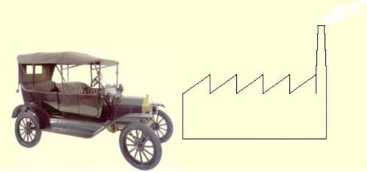
IL SISTEMA ECONOMICO ATTUALE E LE ALTERNATIVE
1. PARTE
Il capitalismo - l’economia di mercato
LA FABBRICA DI AUTOMOBILI
1
Notes:
1
Per preparare una conferenza leggere dapprima i commenti come questo sotto le singole diapositive.
La presentazione si suddivide in tre parti:
La metafora della fabbrica di automobili (analisi del sistema capitalista di economia di mercato)
La metafora della fabbrica di ravioli (analisi delle conseguenze del sistema dell’economia di mercato, il ruolo dello stato)
La metafora della nazionalizzazione della fabbrica di ravioli (analisi di una possibile alternativa)
http://en.wikipedia.org/wiki/Market_economy
https://it.wikipedia.org/wiki/Economia_di_mercato

Slide 2
IL SISTEMA ECONOMICO ATTUALE e LE ALTERNATIVE
SCALETTA GENERALE (I. parte, la fabbrica di automobili)
I capitalisti avviano un’impresa commerciale
Assunzione di mano d’opera
Produzione
Appropriazione del plusvalore
Concorrenza
Diminuzione del profitto
Razionalizzazione, automazione della produzione
Disoccupati e benestanti
Sovrapproduzione
Licenziamenti
Arresto della produzione e degli investimenti
Crisi economica
Lo Stato : provvedimenti di sostegno dell’economia
provvedimenti anticiclici e monetari
commesse dello Stato
commesse militari e mobilitazione
Guerra, distruzioni
Ricostruzione
Notes:
Diceva Gandhi:
Vivi come se dovessi morire domani. Impara come se dovessi vivere per sempre.
Non ho nulla di nuovo da insegnare al mondo. La verità e la nonviolenza sono antiche come le montagne.
Non c'è strada che porti alla pace che non sia la pace, l'intelligenza e la verità.
Io e te siamo una sola cosa: non posso farti male senza ferirmi.
Occhio per occhio... e il mondo diventa cieco.
Ci sono cose per cui sono disposto a morire, ma non ce ne è nessuna per cui sarei disposto ad uccidere.
Per praticare la nonviolenza, bisogna essere intrepidi e avere un coraggio a tutta prova.
Nessun uomo può essere attivamente non-violento e non ribellarsi contro l'ingiustizia dovunque essa si verifichi.

Slide 3
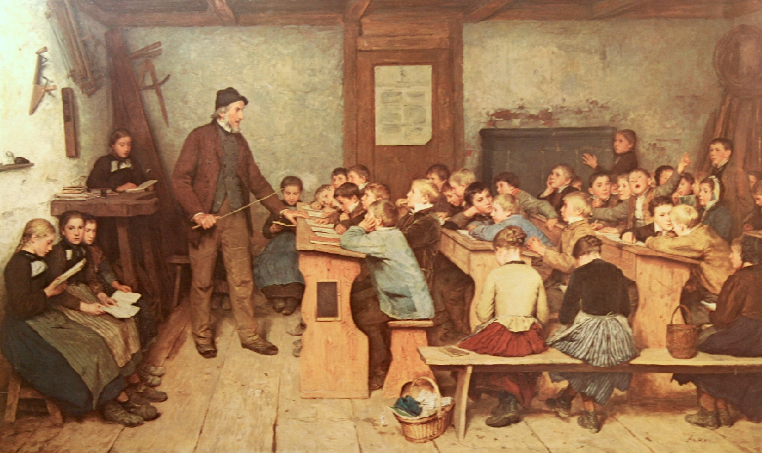
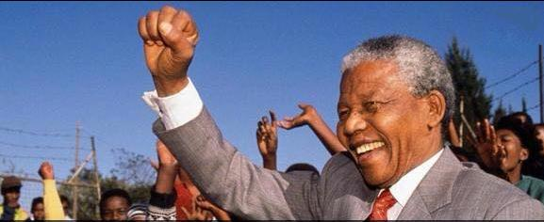
La trasmissione del sapere (1848)
«L’educazione è l’arma più potente che si possa utilizzare per cambiare il mondo» Nelson Mandela
Notes:
Nel passato i mezzi didattici erano alquanto limitati ma l’impegno molto grande. Si noti il numero degli allievi : circa 40 (di cui circa 10 bambine) in una piccola aula scolastica. Dipinto di Albert Anker: La scuola (1831 – 1910)
http://commons.wikimedia.org/wiki/Category:Albert_Anker?uselang=it

Slide 4
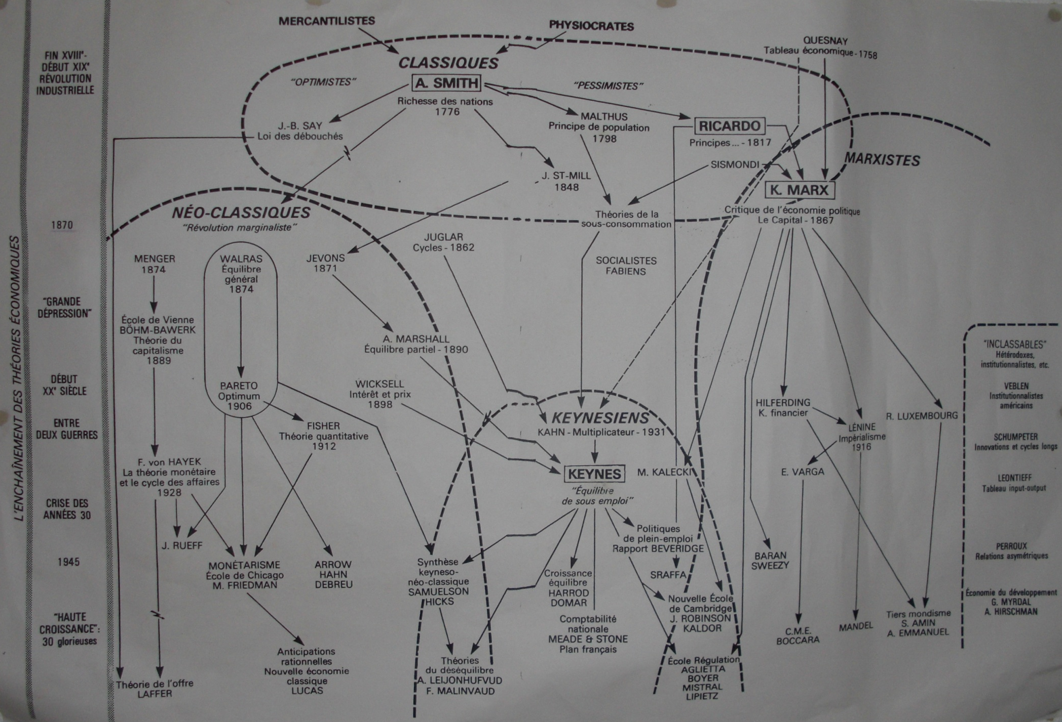
I. e II. int.
1883 - 1946
III. int.
1912 - 2006
IV. int.
Conservatori
Riformisti
Rivoluzionari
Le grandi scuole dell’economia
Notes:
Le grandi scuole di economia.
I neoclassici sostengono il sistema a economia di mercato che dovrebbe regolarsi da solo (Scuola austriaca e di Chicago).
I keynesiani sostengono il sistema a economia di mercato che vogliono però correggere/riformare con interventi mirati anticiclici.
I marxisti vogliono cambiare il sistema da economia di mercato in economia pianificata.
In questa presentazione si seguirà la traccia
K.Marx (I. e II. internazionale) – Lenin (II. internazionale) – Mandel (IV. Internazionale)
I padri dell’economia Smith e Ricardo hanno analizzato il sistema economico (inizio della rivoluzione industriale) e proposto dei correttivi e/o delle regole.
Su questa falsariga Keynes ha proposto degli interventi anticiclici e Friedman un maggior controllo della massa monetaria e la riduzione dello stato.
Solo Marx (I. e II. organizzazione internazionale socialista) ha sentenziato che il sistema economico va riformato completamente. Sulla sua falsariga Lenin (III. Organizzazione internazionale comunista) ha analizzato il ruolo dello stato pronosticandone la sparizione e Mandel (IV. Organizzazione internazionale comunista rivoluzionaria) ha auspicato la rivoluzione continua.
Oggi i partiti di destra, con il pretesto della libertà individuale, propugnano un'importante riduzione dello stato e dei suoi servizi pubblici e sociali, in particolare della sua funzione di ripartire la ricchezza (considerati un costo insostenibile), cosa che condurrebbe a un impoverimento delle classi media e inferiore e a un ulteriore arricchimento della borghesia.
https://it.wikipedia.org/wiki/Seconda_internazionale
http://en.wikipedia.org/wiki/Second_International
https://it.wikipedia.org/wiki/Terza_internazionale
http://en.wikipedia.org/wiki/Third_International
https://it.wikipedia.org/wiki/Quarta_internazionale
http://en.wikipedia.org/wiki/Fourth_International
https://it.wikipedia.org/wiki/Lenin
http://en.wikipedia.org/wiki/Lenin
http://en.wikipedia.org/wiki/Ernest_Mandel
https://it.wikipedia.org/wiki/Paul_Krugman
https://it.wikipedia.org/wiki/Milton_Friedman
https://it.wikipedia.org/wiki/John_Maynard_Keynes

Slide 5
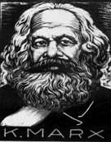
Karl Marx 1818 - 1883
Visse i primi passi della rivoluzione industriale
Fa della filosofia una scienza esatta per trasformare il mondo
La filosofia (il materialismo dialettico)
3 grandi rami : La dottrina economica
Il materialismo storico di Marx e Engels
Oscurantismo, rivoluzione francese, illuminismo, razionalismo, materialismo, materialismo storico e dialettico
Notes:
La filosofia razionalista spiega il comportamento umano come razionale, ovvero avente un fine logico e razionale
La filosofia razionalista materialista spiega che il fine del comportamento umano è l’ottenimento di vantaggi materiali (ricchezza , potere, ecc.)
Il materialismo storico spiega che l’evoluzione sociale dell’umanità è stata condizionata dalla volontà del singolo o di gruppo di conseguire dei vantaggi materiali.
Il materialismo dialettico spiega come la comune corsa ai vantaggi materiali sia dannosa e come si potrebbe organizzare la società in modo migliore
Il socialismo scientifico propugnato da Marx vuole definire una società ideale partendo dall’analisi della situazione reale esistente e in varie fasi transitorie (Rivoluzione - Democrazia popolare di transizione - Dittatura del proletariato - Socialismo, fase inferiore del comunismo - Comunismo) giungere alla Società ideale dove lo Stato non è più necessario.
Il socialismo utopico propone soluzioni ideali ma astratte o insostenibili.
https://en.wikipedia.org/wiki/Illuminism
https://en.wikipedia.org/wiki/Historical_materialism
https://en.wikipedia.org/wiki/Dialectical_materialism
http://en.wikipedia.org/wiki/Karl_Marx
https://it.wikipedia.org/wiki/Karl_Marx
http://en.wikipedia.org/wiki/Friedrich_Engels
https://it.wikipedia.org/wiki/Friedrich_Engels
http://en.wikipedia.org/wiki/Marxism
https://it.wikipedia.org/wiki/Marxismo
http://en.wikipedia.org/wiki/Marxism%E2%80%93Leninism
https://unige-it.academia.edu/PaoloFavilli
Perché Marx aveva ragione - di Terry Eagleton - Armando Editore,

Slide 6
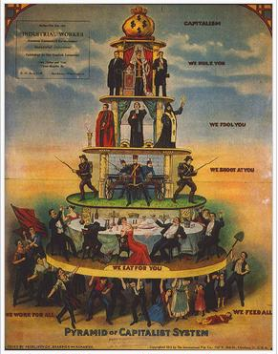
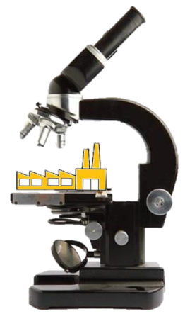
Ecco alcuni dei principi fondamentali individuati da Karl Marx :
La proprietà privata della terra e dei mezzi di produzione
divide la società in classi sociali
(borghesia e proletariato)
in lotta tra di loro ( lotta di classe)
Chi non ha il denaro deve vendere la propria forza lavoro.
Chi ha il denaro può comperare la forza lavoro e appropriarsi del plusvalore che questa crea.
Notes:
Nel medioevo le classi sociali erano 3
Nobiltà-clero, borghesia, i servitori della gleba.
Nel sistema a economia di mercato le classi sociali sono due: borghesia e proletariato
Karl Marx per primo ha scoperto che il sistema economico capitalista (mercantile) è una conseguenza dell’attività umana, dunque modificabile sulla base di un’analisi scientifica e pure transitorio. Al contrario, secondo i pensatori dominanti e borghesi, il sistema economico capitalista (mercantile) è una fenomeno naturale (come la gravità), indipendente dall’attività degli umani e dunque solo descrittibile, immutabile e persistente.
http://en.wikipedia.org/wiki/Proletariat
https://it.wikipedia.org/wiki/Proletariato
http://it.wikipedia.org/wiki/Servit%C3%B9_della_gleba
Michael Parenti: Democracy for the Few
http://buenobuonogood.com/3747/lista-partecipanti-bilderberg-2013-ma-cosa-ce-dietro-a-questa-riunione-dei-mozzi-dei-potenti/
La lotta di classe
Karl Marx ha individuato 3 livelli della lotta di classe:
1 - Il conflitto classico tra borghesia e proletariato, ovvero tra i proprietari dei mezzi di produzione e i lavoratori.
2 – La società patriarcale - sottomissione e sfruttamento della donna.
3 – Il conflitto tra popoli sfruttatori e popoli sfruttati - schiavismo - colonialismo – nazionalismo - lotta tra gli Stati del Sud e le nazioni imperialiste.
Secondo Karl Marz occorre abolire la lotta di classe anche eliminando la prominenza dei gruppi di appartenenza sociali (neri, ispanici, donne, nativi, ecc.) con le relative rivendicazioni settoriali. La lotta per la libertà e la giustizia deve coinvolgere tutti indistintamente
Per potersi schierare in modo chiaro dalla parte della giustizia e degli sfruttati occorre tenere in considerazione e conoscere la lotta di classe. Purtroppo oggi molti partiti politici anche di sinistra hanno perso questa capacità.

Slide 7
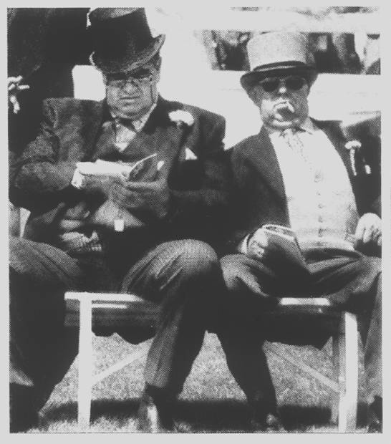

I CAPITALISTI
Desiderano moltiplicare il loro capitale
per
cui
decidono di costruire e vendere automobili
Notes:
I capitalisti hanno un certo capitale iniziale che (è umano) vorrebbero moltiplicare. Avere di più è meglio!
Seguendo quanto si fa negli USA, per moltiplicare il loro capitale, decidono di fabbricare e vendere automobili
Storicamente si conoscono:
Il capitalismo coloniale (sfruttamento delle colonie)
Il capitalismo industriale (sfruttamento dei lavoratori)
Il capitalismo manageriale (gestione dei patrimoni e massimizzazione dei profitti)
Il capitalismo finanziario (accumulazione dei capitali)
Le diverse forme di capitalismo possono coesistere e assumere aspetti svariati (per esempio colonialismo e neocolonialismo).
http://en.wikipedia.org/wiki/Financial_capitalism
http://en.wikipedia.org/wiki/History_of_capitalism

Slide 8
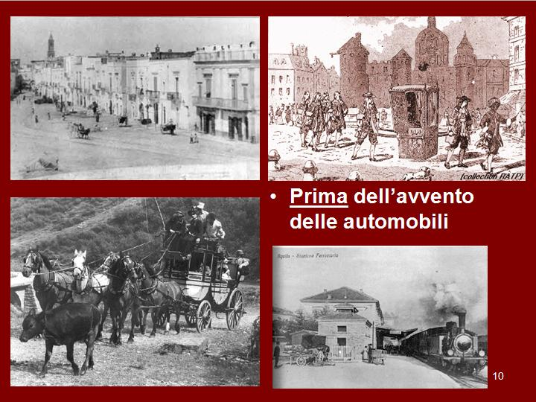
Notes:
Non esistevano ancora le automobili.
Ci si spostava a piedi, a cavallo, in carrozza o con il treno.

Slide 9
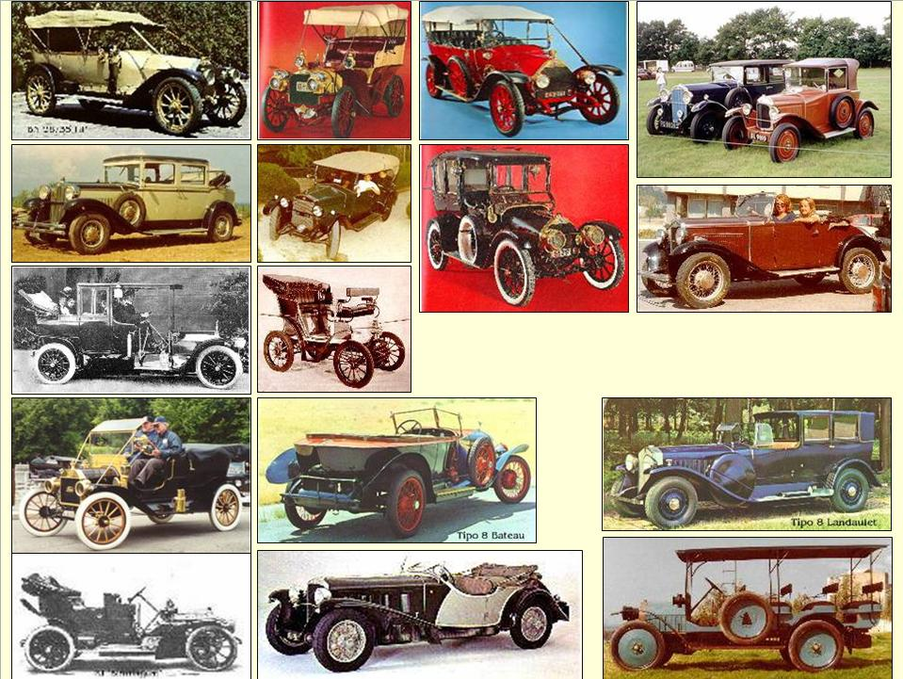
AUTOMOBILI DELL’INIZIO DEL 20. SECOLO

Slide 10
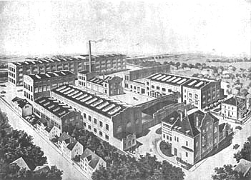
Un vecchio stabilimento industriale
Notes:
L’industrializzazione avanza

Slide 11
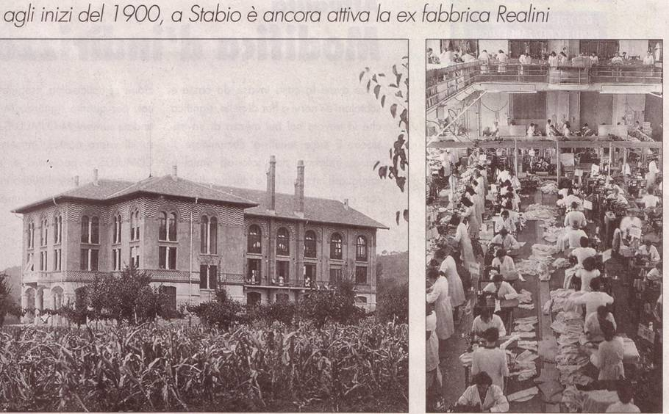
Stabio /Svizzera: fabbrica di camice. In Svizzera ancora oggi si sfruttano i lavoratori/trici frontalieri che provengono dai paesi vicini.
Notes:
All’inizio della rivoluzione industriale nascono come funghi le fabbriche che sfruttano la mano d’opera a buon mercato.
Per esempio in Svizzera, lungo il confine con l’Italia, si sfruttavano e si sfruttano tutt’ora i frontalieri italiani disposti a entrare ogni giorno in Svizzera a lavorare per un salario di molto inferiore al salario minimo usuale in Svizzera.
The first factory in Stabio was the Realini shirt factory which was founded in 1902: 900 workers where actif in this factory
https://en.wikipedia.org/wiki/Stabio

Slide 12
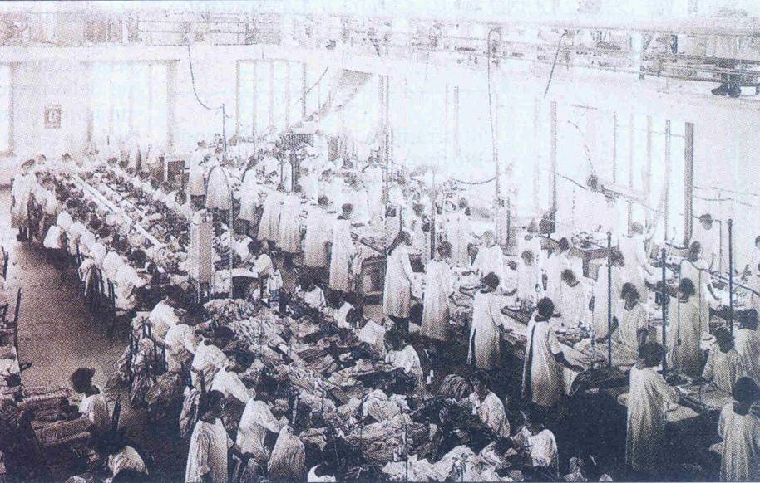
Fabbrica di camice a Stabio, inizio 1900
Notes:
Tante persone lavorano assieme, contemporaneamente e fanno il medesimo lavoro.

Slide 13
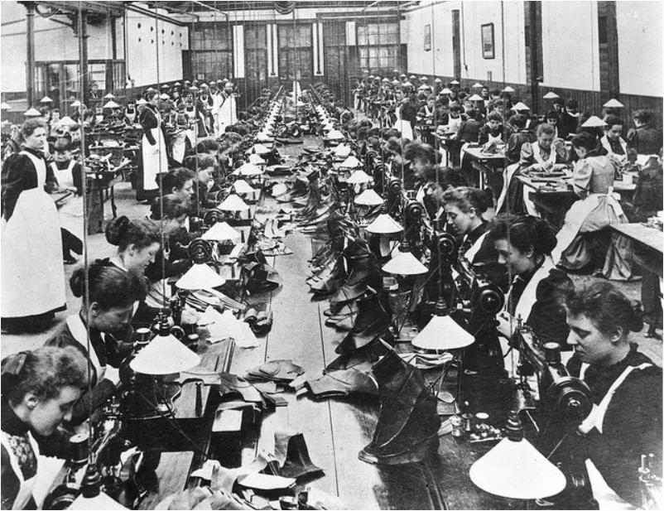
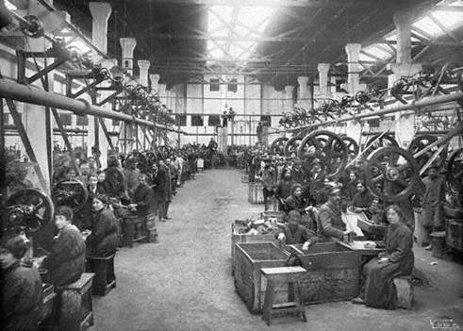
INIZIO 1900
Fabbrica di scarpe
Nei primi impianti industriali lavoravano moltissimi operai e operaie
Notes:
Nei primi stabilimenti industriali la mano d’opera è numerosa e le condizioni di lavoro sono disagevoli

Slide 14
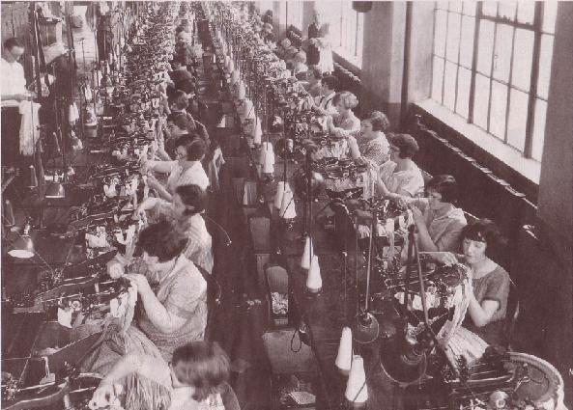
Fabbrica a Brooklin 1919
Notes:
.

Slide 15
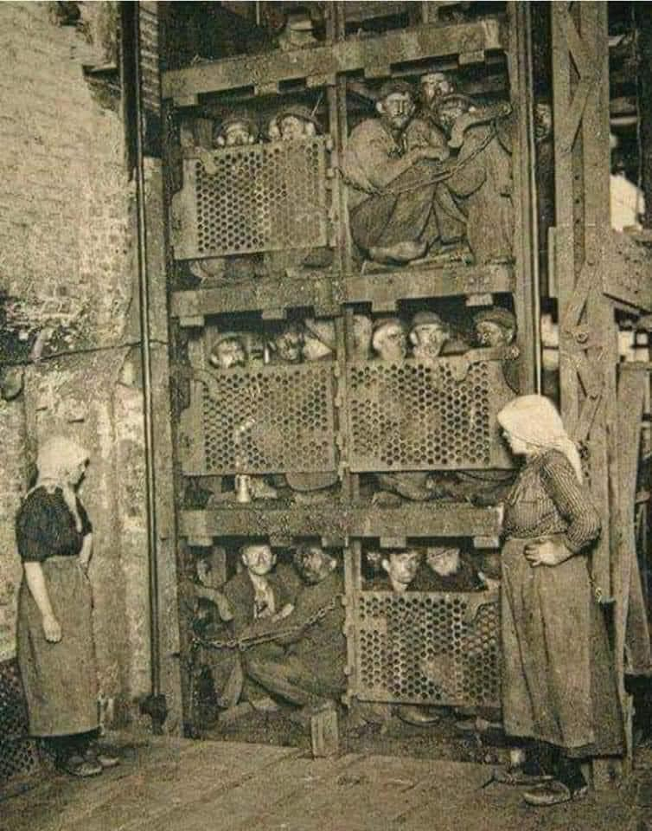
1900 Belgio
La dura vita dei minatori.
Foto:
i minatori stipati nel lift risalgono dopo un turno di 8 o 10 ore di lavoro nella miniera di carbone.

Slide 16
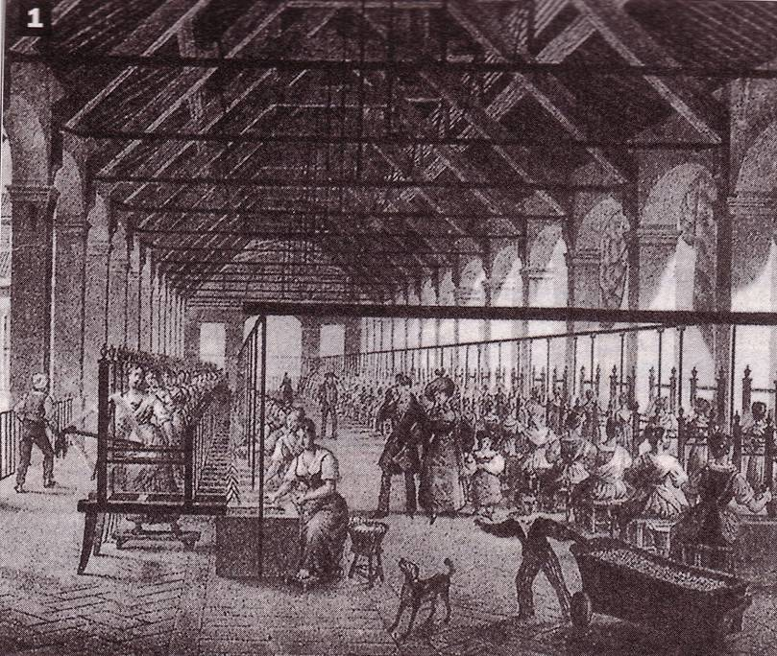
Il padrone visita la sua fabbrica del 18. o 19. secolo
Per la prima volta i lavoratori prendono coscienza del loro stato di proletari
La filanda
Notes:
Filanda : stabilimento industriale dell’inizio della rivoluzione industriale. Vi si filava il filo del baco da seta. Le donne e anche i bambini vi lavoravano per 12-14 ore al giorno per 6 giorni alla settimana
Per la prima volta centinaia di persone (gli operai/operaie, nel disegno è raffigurato anche un bambino che lavora) sono riunite (nella fabbrica per lavorare) e constatano che hanno gli stessi problemi (fatica, salute, sporcizia, orari) e gli stessi interessi (ricevere il più alto salario possibile e lavorare il meno possibile). Constatano quotidianamente e di persona la differenza sociale tra i lavoratori e il proprietario e la sua famiglia. I lavoratori prendono coscienza della loro appartenenza alla classe dei proletari.
Per il proprietario è chiaro che il suo interesse è quello di far lavorare gli operai il più a lungo possibile con un salario il più basso possibile.
Il conflitto sociale è inevitabile.
D’altra parte la concentrazione della mano d’opera in poche grandi unità produttive permetteva alla borghesia di controllarla meglio e alle autorità di tenere sotto controllo il proletariato.
Immagine: da notare che le filandaie sono in piedi o sedute su uno sgabello senza schienale, molte devono lavorare girate in traverso, devono intingere le mani nell’acqua calda, il locale non è riscaldato e probabilmente anche esposto alle correnti d’aria, il pavimento è freddo, ci sono dei sorveglianti che non permettono pause, non esiste tuta di lavoro o di protezione, non esiste illuminazione artificiale per cui molto probabilmente la giornata lavorativa durava dalle prime luci dell’alba fino al tramonto. Si noti che anche un bambino deve lavorare.
http://en.wikipedia.org/wiki/Silk_industry_of_Cheshire#Silk_spinning
https://it.wikipedia.org/wiki/Filanda
https://fr.wikipedia.org/wiki/Manufacture
https://it.wikipedia.org/wiki/Dichiarazione_dei_diritti_dell%27uomo_e_del_cittadino

Slide 17
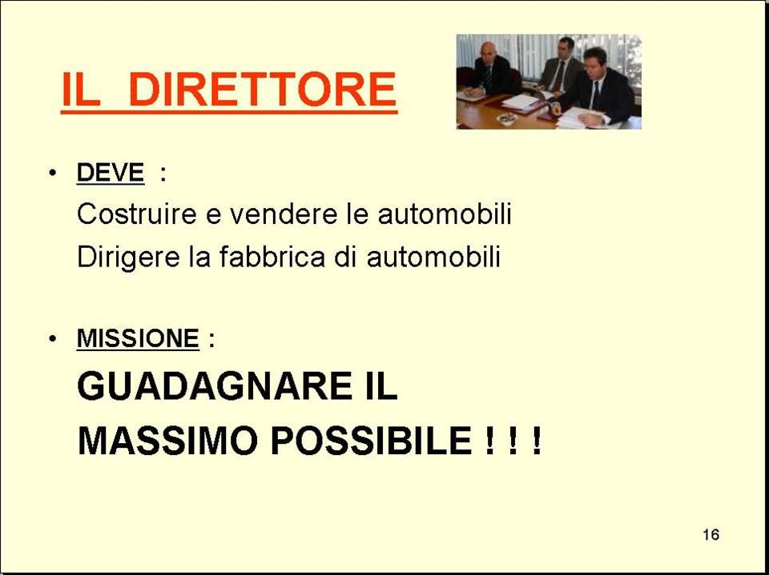
I capitailisti nominano
È lui!
(E IL PIÙ PRESTO POSSIBILE!!)
(Verrà compensato con una partecipazione agli utili)
Notes:
Per incentivare il direttore a guadagnare di più, una parte del suo stipendio è proporzionale al guadagno: più la fabbrica dei capitalisti guadagna e maggiore è lo stipendio del direttore. Inoltre la consegna è: «Guadagnare il massimo possibile, SUBITO e A QUALSIASI PREZZO!»
https://en.wikipedia.org/wiki/Profit_(economics)
https://it.wikipedia.org/wiki/Profitto
https://fr.wikipedia.org/wiki/Directeur_g%C3%A9n%C3%A9ral
https://it.wikipedia.org/wiki/Direttore_generale

Slide 18
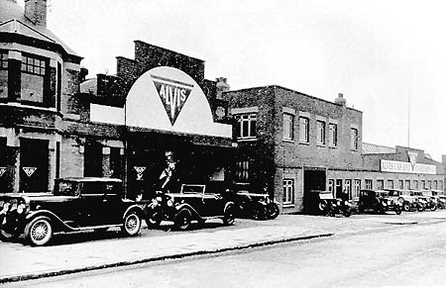
Una fabbrica di automobili condannata a sparire dalla spietata concorrenza da parte dei costruttori piu grandi.
FABBRICA AUTOMOBILI ALVIS
USA , 1929
Notes:
Una fabbrica di automobili destinata a sparire a causa della spietata concorrenza dei produttori maggiori
http://en.wikipedia.org/wiki/Alvis_Car_and_Engineering_Company
http://en.wikipedia.org/wiki/Car_factory
http://en.wikipedia.org/wiki/Alvis_Firebird

Slide 19
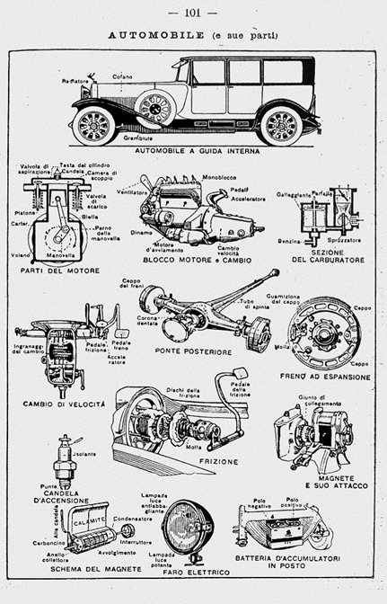
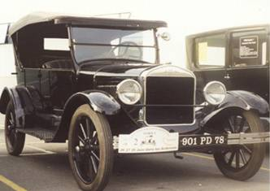
PROGETTO
della prima automobile
« modernissima »
Notes:
L’automobile è ancora concepita come una derivazione della carrozza con cavalli

Slide 20
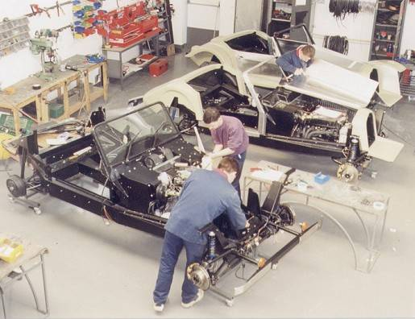
All’inizio l’ambiente di lavoro è umano e familiare. Il lavoratore gode di una certa autonomia e può esprimere una sua personalità.
FABBRICAZIONE MANUALE DI AUTOMOBILI
Officine BUFORI, INDONESIA, 1995
Notes:
Inizialmente l’ambiente di lavoro è famigliare e umano.
Gli addetti sono dei polimeccanici che si occupano un pò di tutto.
http://en.wikipedia.org/wiki/Bufori

Slide 21

COSTO DI UN’AUTOMOBILE
Materiale : 5’000.- fr
Mano d’opera : 5’000.- fr
Costi fissi : 5’000.- fr
Guadagno* : 5’000.- fr
______________
Totale 20’000.- fr
Per il capitalista anche la posizione “Mano d’opera” è semplicemente un costo (le risorse umane) da ridurre il più possibile per poter aumentare al massimo possibile la posizione “Guadagno”
Notes:
20’000.- fr. è il prezzo di vendita di un’automobile.
Per il capitalista anche la posizione “Mano d’opera” è semplicemente un costo (le risorse umane) da ridurre il più possibile per poter aumentare al massimo la posizione “Guadagno”.
* Vedi pagina successiva

Slide 22
REGOLA NO. 1
*perchè «guadagno» ?
IL CAPITALISTA SI APPROPRIA DEL
PLUSVALORE
CREATO DAI LAVORATORI
Notes:
Profitto: in realtà è l’aumento di valore che il lavoro degli operai conferisce al materiale semilavorato trasformandolo in prodotto finito e vendibile, le automobili appunto. In realtà questo aumento del valore creato dagli operai apparterrebbe agli operai stessi. Ma nel sistema economico capitalista questo aumento di valore è chiamato “profitto” e il capitalista se ne appropria (legalmente).
http://en.wikipedia.org/wiki/Added_value
http://en.wikipedia.org/wiki/Theories_of_Surplus_Value
https://it.wikipedia.org/wiki/Plusvalore
https://en.wikipedia.org/wiki/Profit_(economics)

Slide 23

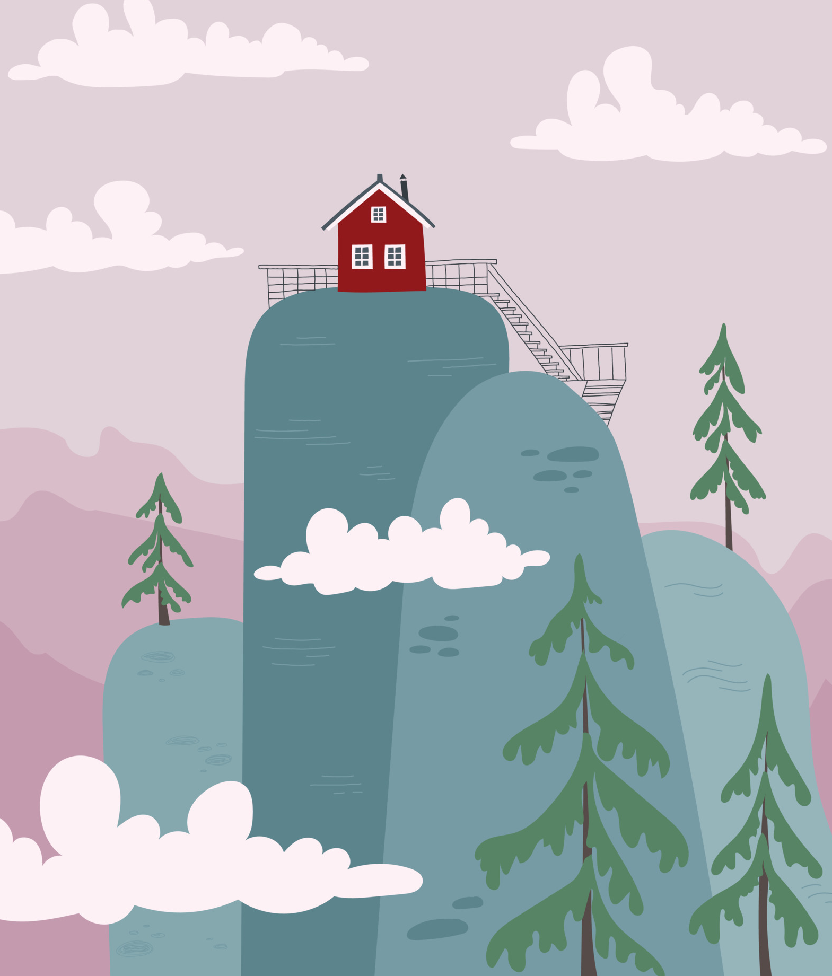
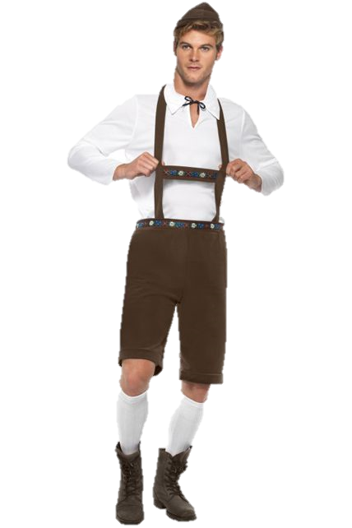
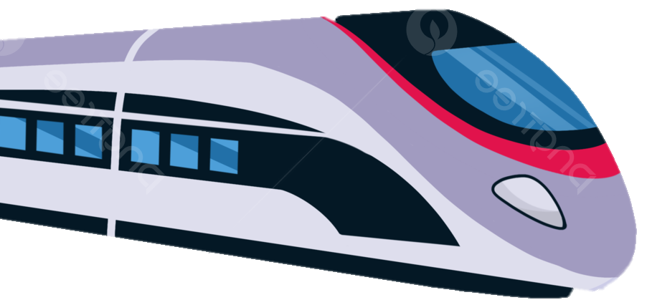

COMPERA UN’AUTOMOBILE CHI :
HA IL DENARO NECESSARIO
NECESSITA UN’AUTOMOBILE
HA LA VOLONTÀ
DI COMPERARE
UN’AUTOMOBILE
(accetta lo scambio denaro – auto)
Non ha il denaro necessario
Non necessita un’auto-mobile
Non vuole l’automobile
Notes:
Esempi :
Un disoccupato non ha il denaro necessario sebbene necessiti un’auto per cercare lavoro e abbia la volontà di comperarla
Un abitante di un villaggio discosto non collegato alla rete stradale, anche se ha il denaro necessario e la volontà di comperare un’auto, non necessita dell’automobile perchè non c’è la strada
Un signorotto di campagna fanatico cavallerizzo, sebbene abbia il denaro necessario e l’auto gli farebbe comodo, perchè privilegia i cavalli non vuole saperne di comperare un’automobile.

Slide 24



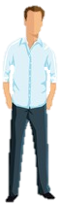

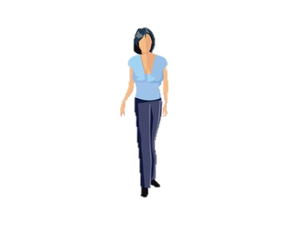
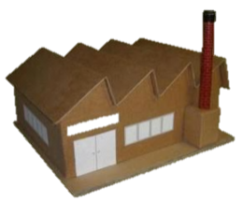
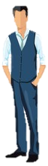

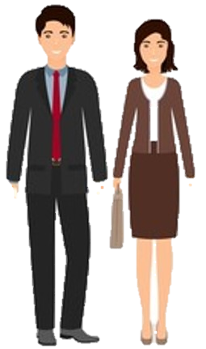
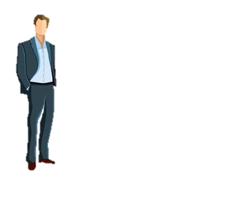
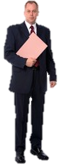
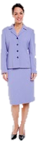

Si cercano i compratori
Le persone attorno alla fabbrica rappresentano coloro che hanno già comperato almeno un’automobile e ora non ne comperano più un’altra.
Notes:
Alla fine TUTTI coloro che avevano il denaro necessario, che VOLEVANO comperare un’automobile e che NECESSITAVANO un’automobile ora hanno un’automobile e persino due o tre. Ora il mercato è saturo e nessuno compera più automobili.

Slide 25
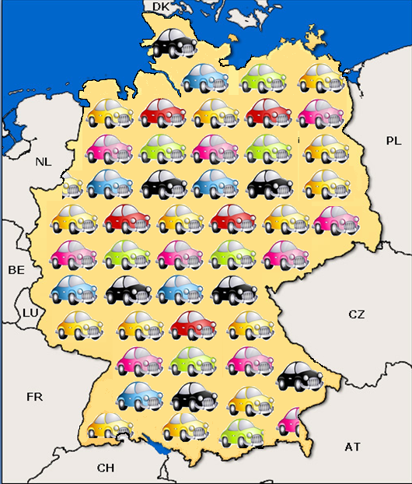
Ben presto
IL MERCATO NAZIONALE
E’ SATURO
Cosa fare?
Notes:
Quando tutte le persone che avevano il denaro necessario per comperare un’automobile, a cui occorreva un’automobile e che avevano la volontà di comperarla ...hanno un’automobile (o magari più di una), nessuno compera più automobili.
Il mercato è saturo. Cosa fare?
https://it.wikipedia.org/wiki/Saturazione_del_mercato
http://en.wikipedia.org/wiki/Market_saturation

Slide 26
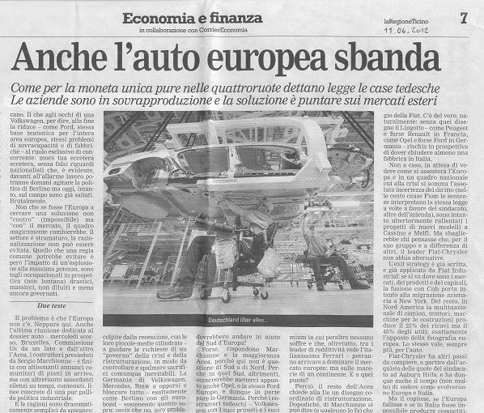
Notes:
http://en.wikipedia.org/wiki/Volkswagen

Slide 27
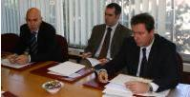
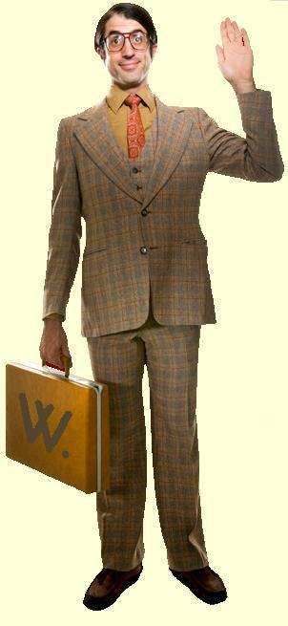
Il DIRETTORE DECIDE CHE BISOGNA VENDERE LE AUTOMOBILI W ALL’ESTERO
PER ESEMPIO IN FRANCIA
Il venditore va in Francia, ma…
Notes:
https://it.wikipedia.org/wiki/Export

Slide 28

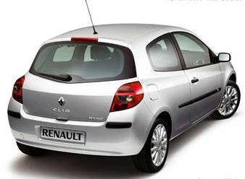
In Francia anche la fabbrica di automobili Renault ha saturato il mercato e ora tenta di vendere le sue auto in Germania
MA IN
FRANCIA
LA CONCORRENZA NON DORME
28
Notes:
In Francia la ditta Renault ha pure saturato il mercato Francese e ora cerca di esportare in Germania
http://en.wikipedia.org/wiki/Renault

Slide 29
Per la prima volta la fabbrica d’automobili W si trova confrontata alla concorrenza.
E` neccessario perciò che l’automobile W costi meno.
Il Direttore decide che si deve risparmiare sul materiale e relativa logistica.
(Il produttore specula sulla qualità e sulla quantità del materiale utilizzato e sull’immagazzinaggio e la movimentazione delle merci – fornitura « Just in time »)
Notes:
La logistica è la tecnica di immagazzinaggio e di movimentazione delle merci.
Esercizi: vedi diapositiva no 46
http://en.wikipedia.org/wiki/Logistics
https://it.wikipedia.org/wiki/Logistica

Slide 30
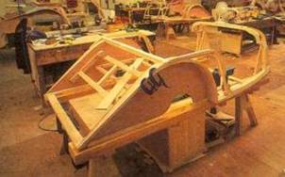
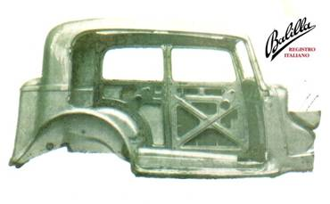
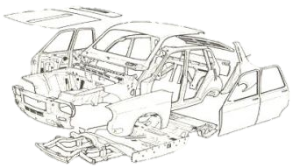
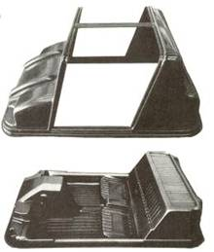
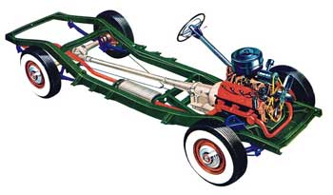
IERI
Telaio di legno di automobile inizio 20. secolo
Carrozzeria massiccia anni ‘30
Telaio anni ‘50
Scocca in ABS anni ‘60
Notes:
Per costruire le automobili occorreva molto lavoro manuale e le automobili erano molto solide e pesanti.
http://en.wikipedia.org/wiki/Car_frame
https://fr.wikipedia.org/wiki/Ch%C3%A2ssis_(automobile)

Slide 31
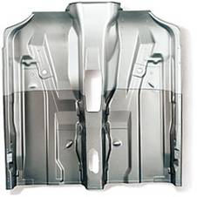
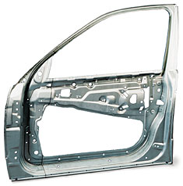
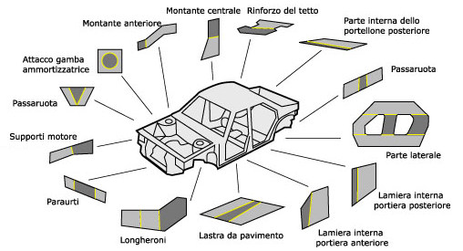
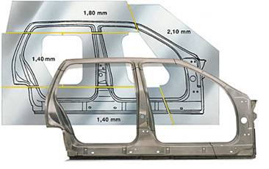
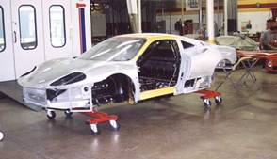
Portiera stampata
OGGI
Pavimento stampato saldato al laser
Laterale in 4 spessori diversi, saldato al laser
Carrozzeria autoportante
Notes:
Oggi le automobili sono concepite in funzione della loro costruzione mediante macchine automatiche. Le automobili sono belle e performanti ma fragili.
Per risparmiare sul materiale si falsificano i risultati dei test sulle emissioni di particelle inquinanti (Volkswagen, ottobre 2015)
http://ilot.edu.pl/kones/2011/4_2011/2011_prochowski_zuchowski_comparative_analysis.pdf
http://www.alueurope.eu/wp-content/uploads/2011/12/1_AAM_Body-structures.pdf
https://de.wikipedia.org/wiki/Selbsttragende_Karosserie#Selbsttragende_Karosserie

Slide 32
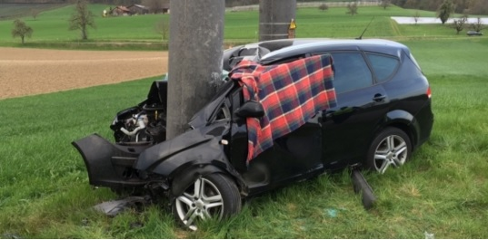
Svizzera, aprile 2016. La fragile carrozzeria di questa autovettura non ha resistito all’urto e la conducente è deceduta.

Slide 33



Magazzino tradizionale
La logistica
Notes:
C’erano i magazzini con i magazzinieri
La logistica è la tecnica di immagazzinaggio e di movimentazione delle merci.
http://en.wikipedia.org/wiki/Logistics
http://en.wikipedia.org/wiki/Warehouse
https://it.wikipedia.org/wiki/Magazzino

Slide 34


Magazzino automatizzato
Logistica
Notes:
I magazzinieri sono stati sostituiti da un impianto automatico
https://de.wikipedia.org/wiki/Hochregallager
https://en.wikipedia.org/wiki/Automated_storage_and_retrieval_system
https://it.wikipedia.org/wiki/Magazzino_automatico

Slide 35




L’automazione nella logistica
Grande deposito automatizzato
Notes:
La logistica si automatizza e i robot sostituiscono i magazzinieri e gli addetti della spedizione

Slide 36





Operatrice di un grande deposito automatizzato.
Il porto di Basilea
Notes:
La logistica è molto razionalizzata (container) e automatizzata. Quasi tutte le merci che arrivano in Svizzera passano dal porto di Basilea o tramite la ferrovia da Basilea e da Chiasso.
http://www.ralu.ch/der-basler-rheinhafen/

Slide 37








FERMATA IN DOGANA
IL TRASPORTO SU GOMMA È
SEMPRE PIÙ INVADENTE..
TIR
Notes:
Il trasporto su gomma costa meno perchè non vengono calcolati i costi dei danni ambentali e alle strade che questo sistema di trasporto crea.
Con l’EU sono state abolite le dogane e le merci circolano più in fretta. Per gli stati dell’EU significa meno introiti doganali, per i capitalisti significa meno costi.
http://en.wikipedia.org/wiki/Truck
https://it.wikipedia.org/wiki/Autocarro
http://en.wikipedia.org/wiki/TIR_Convention
https://en.wikipedia.org/wiki/Free_movement_of_goods
https://fr.wikipedia.org/wiki/Camionnage
https://fr.wikipedia.org/wiki/Transport_international_routier

Slide 38





…ma il trasporto su rotaia si sta organizzando.
Notes:
http://it.wikipedia.org/wiki/Alptransit
http://it.wikipedia.org/wiki/Terminal_Hupac_di_Busto_Arsizio

Slide 39

Il porto di Gioia Tauro in Italia
Notes:
Una buona parte dei container che partono o arrivano via mare in Italia passano da Gioia Tauro.
http://en.wikipedia.org/wiki/Gioia_Tauro

Slide 40

Terminal Port Elizabeth, New Jersey
Container ISO 20 piedi: 6,0960 m; 40 piedi: 12,192 m; B = 2,43 m, H = 2,59 m
Notes:
FEETS coeff. POLLICI coeff. METRI DIMENSIONI
20 0,3048 0 0,0254 6,0960 Lunghezza
8 0,3048 6 0,0254 2,5908 Altezza
8 0,3048 0 0,0254 2,4384 Larghezza
40 0,3048 0 0,0254 12,1920 Lunghezza
8 0,3048 6 0,0254 2,5908 Altezza
0,3048 0 0,0254 2,4384 Larghezza
Attualmente l'importanza del container nel campo dei trasporti marittimi è giunta ad un livello tale che si stima che circa il 90% delle merci cargo sono trasportate tramite l'uso di circa 200 milioni di TEU all'anno. (1 TEU = 1 twenty-foot equivalent unit = 1 contenitore da 20 piedi)
http://en.wikipedia.org/wiki/Containerization
https://it.wikipedia.org/wiki/Containerizzazione
http://en.wikipedia.org/wiki/Intermodal_container
https://it.wikipedia.org/wiki/Container

Slide 41

Notes:
Foto scattata nel Sahel. Probabilmente si tratta di migranti provenienti dall’Africa Centrale e che viaggiano in direzione del Nord Africa con meta l’Europa.
http://en.wikipedia.org/wiki/Sahel

Slide 42

BISOGNA RAZIONALIZZARE I TRASPORTI
Notes:
.

Slide 43




Superjumbo
Lille: metropolitana automatizzata
Shangai : metropolitana a levitazione magnetica
Superpetroliera
Per razionalizzare si fa sempre di più: più grande, più veloce, più automatico…
Notes:
Per razionalizzare si fa sempre di più: più grande, più veloce, più automatico…
https://fr.wikipedia.org/wiki/Train_%C3%A0_l%C3%A9vitation_magn%C3%A9tique
https://fr.wikipedia.org/wiki/M%C3%A9tro_de_Lille_M%C3%A9tropole
http://en.wikipedia.org/wiki/Superjumbo_jet
http://en.wikipedia.org/wiki/Oil_tanker

Slide 44

La nuova frontiera della logistica
Il drone: il mezzo di trasporto e consegna del futuro
Notes:
http://en.wikipedia.org/wiki/Quadcopter
https://en.wikipedia.org/wiki/Unmanned_aerial_vehicle

Slide 45





Logistica: dimostrazione pratica
ITALIA
Partenza
Preparazione della merce per la spedizione, carico.
In viaggio
Fermo in colonna
Fermo in dogana a Chiasso
Fermo al San Gottardo
In viaggio
GERMANIA
Fermo in dogana a Basilea
Scarico, preparazione della merce per la vendita o l’utilizzo.
= 1
I cubetti (o altri oggetti) deposti sul tavolo uno dopo l’altro rappresentano gli autocarri tra la fabbrica e l’acquirente della merce .
La merce è ferma per giorni con relativi costi.
Come razionalizzare questa trafila?
(accordi di libera circolazione,…)
In viaggio
Arrivo a destinazione
Notes:
http://it.wikipedia.org/wiki/Alptransit
http://it.wikipedia.org/wiki/Terminal_Hupac_di_Busto_Arsizio

Slide 46
Esercizio
Cosè la logistica?
La tecnica di immagazzinaggio e movimentazione delle merci
La logistica è importante per il Ticino?
Linea ferroviaria del S.Gottardo, spedizionieri di Chiasso
Cosa si fa attualmente in Ticino per la logistica?
Alptransit
Ulteriori esercizi: vedi in basso nelle note
Notes:
Per gli insegnanti
Esercizi da svolgere nei gruppi di lavoro:
L’importanza economica della logistica nella propria provincia/nazione (tonnellate trasportate, fatturato, addetti, ecc.), il suo indotto, le strutture esistenti e i progetti in corso, i mezzi di trasporto, l’impatto sul territorio
Come spedire un macchinario delicato e pesante 5 t e del volume di un piccolo furgoncino, del valore di 8 Mio di Euro, in Cina o in Argentina, quale mezzi di trasporto sono disponibili e quale si sceglie e perchè, durata del trasporto, costi del trasporto, chi/come effettua il trasporto/ a quanto ammontano le tasse doganali? Cos’è la garanzia all’esportazione?
http://en.wikipedia.org/wiki/Gothard_railway
http://it.wikipedia.org/wiki/Alptransit

Slide 47
COSTO DI UN’AUTOMOBILE
(DOPO I RISPARMI)
Materiale : 5’000.- fr 2’500.- fr
Mano d’opera : 5’000.- fr
Costi fissi : 5’000.- fr
Guadagno : 5’000.- fr
_________
Totale 20’000.- fr 17’500.- fr
Notes:
.

Slide 48
Il venditore deve vendere le automobili...
..in Italia
Il venditore va in Italia, ma…
Notes:
.

Slide 49

In Italia anche la FIAT ha risparmiato sul materiale e ha razionalizzato la logistica.
Che fare?
49
Notes:
In Italia anche la FIAT ha risparmiato sul materiale e ha razionalizzato la logistica.
Che fare?
http://en.wikipedia.org/wiki/Fiat_S.p.A.
https://it.wikipedia.org/wiki/FIAT

Slide 50
La fabbricad’automobili W si trova ancora confrontata alla concorrenza.
E` neccessario perciò che l’automobile W costi meno.
Il Direttore decide che si deve risparmiare sulla mano d’opera.
(Il produttore sfrutta al massimo la forza lavoro dei suoi dipendenti e li sostituisce con delle macchine)
Notes:
Per il Direttore è chiaro che se non riuscisse a battere la concorrenza non potrebbe più vendere le sue automobili W, e conseguentemente non potrebbe più incassare del denaro, ma soprattutto non ci sarebbe più profitto. Questo è contrario alla sua missione di “Guadagnare il massimo possibile”, dunque egli agisce di conseguenza. Il Direttore decide dunque che per ridurre il costo dell’automobile W si deve risparmiare sulla mano d’opera, anche se questo creerà delle sofferenze alla mano d’opera stessa.

Slide 51
REGOLA NO. 2
IL CAPITALISTA , PUR DI GUADAGNARE , ALIENA LA PERSONALITÀ DEI LAVORATORI
(sfruttamento dell’uomo sull’uomo)
Notes:
Le nuove parole d’ordine sono :
Efficientismo, aumento della produttività, razionalizzazione, ristrutturazione, salario al merito, deregolamentazione, ecc.
Il risultato sono una esacerbata competizione anche tra i lavoratori, stress, prolungamento degli orari di lavoro, aumento dei ritmi di lavoro, minore protezione dei lavoratori nei confronti del datore di lavoro, licenziamenti, precarizzazione, working-poors, ecc.
Quando Henry Ford, su consiglio di Taylor, introdusse la catena di montaggio gli operai si rifiutarono di lavorarci. Solo il raddoppio dello stipendio convinse gli operai ad accettare la catena di montaggio. Ovviamente la qualità di vita degli operai peggiorò.
https://en.wikipedia.org/wiki/Exploitation

Slide 52




CATENA DI MONTAGGIO DI AUTOMOBILI (secondo F.W.Taylor) OFFICINE FORD , USA , 1915
Notes:
Negli USA all’inizio del 20. secolo l’ing. Taylor insegna come frazionare il processo lavorativo e creare la catena di montaggio. Il « taylorismo » è imposto agli operai delle officine Ford per aumentarne la produttività. Per gli operai il lavoro diventa un inferno.
Il tempo necessario per assemblare un’autovettura scende da 12 ore a 39 minuti.
In seguito in Giappone la Toyota introduce il metodo di lavoro su ordinazione e lega i lavoratori all’azienda garantendo la sicurezza del posto di lavoro e altre prestazioni.
http://en.wikipedia.org/wiki/Assembly_line
https://it.wikipedia.org/wiki/Catena_di_montaggio
http://en.wikipedia.org/wiki/Ford_Motor_Company

Slide 53

Charlie Chaplin “Charlot” alla catena di montaggio, nel film “Tempi moderni”.
Nel film Charlot esce di senno a causa della ossessionante ripetitività e del ritmo infernale del lavoro.
Notes:
In una catena di montaggio il ciclo è il tempo che intercorre tra l'arrivo di un pezzo fino all'arrivo del pezzo successivo.
Un ciclo inferiore ai 3 minuti è nocivo per la salute dei lavoratori.
Un ciclo di 3 minuti significa che in un giorno lavorativo di 8 ore la stessa operazione deve essere ripetuta 160 volte, e questo per settimane ... e anche per mesi.

Slide 54







OFFICINE FORD , USA , 1915
Notes:
Il lavoro è già a catena, anche se la mano d’opera è ancora numerosa

Slide 55







OFFICINE FORD , USA , 1915
Notes:
Lavoro a catena

Slide 56




Catena di montaggio
(anni ’50)
Fiat Topolino
Scooter Vespa
Audi - motori
(anno 2010)
Notes:
La catena di montaggio si diffonde. In Svizzera negli anni ’30 è introdotta la catena di montaggio nell’orologeria
http://en.wikipedia.org/wiki/Fiat_Topolino
http://en.wikipedia.org/wiki/Vespa

Slide 57



CATENA DI
MONTAGGIO AUTO
ANNI ’60
(Citroên e Volkswagen)
Notes:
Le catene di montaggio si perfezionano
http://en.wikipedia.org/wiki/Citro%C3%Abn
http://en.wikipedia.org/wiki/Volkswagen
https://it.wikipedia.org/wiki/Volkswagen
https://fr.wikipedia.org/wiki/Citroen

Slide 58

CATENA DI MONTAGGIO
Notes:
.

Slide 59





I lavoratori delle moderne catene di montaggio
Notes:
Poche operazioni specialistiche sono ancora eseguite dall’uomo (o dalla donna)

Slide 60

Catena di montaggio in una fabbrica di giocattoli in Cina
Notes:
Il ritmo, i tempi e le cadenze sono infernali: è una forma di moderno schiavismo.

Slide 61

INDUSTRIA DELL’ABBIGLIAMENTO : HONG KONG 1970
Notes:
L’inferno del lavoro = lavoro infernale: tutto per produrre di più.

Slide 62




INDONESIA
LA GLOBALIZZAZIONE
FILIPPINE
VIETNAM
SRI LANKA
Notes:
Dappertutto gli stessi gesti e lo stesso ritmo. Nemmeno il tempo di sorridere alla camera fotografica. È la mondializzazione del lavoro a catena che asservisce l’umanità.
La mondializzazione, la pandemia del Corona-virus e i problemi ambientali hanno evidenziato quanto siano interdipendenti le economie di tutti i paesi. Se vogliamo un futuro migliore in questo contesto non c’è più posto per nazionalismi, separatismi, campanilismi e egoismi. È pure sempre più evidente la necessità di ridistribuire la ricchezza e il lavoro per crearla.
https://en.wikipedia.org/wiki/Globalisation
https://it.wikipedia.org/wiki/Globalizzazione
https://raiawadunia.com/in-romania-i-grandi-marchi-della-moda-pagano-salari-di-fame/

Slide 63


Cuba
Haiti è il paese più povero del mondo:
qui la mano d’opera è disponibile a prezzi bassissimi.
Haiti
South America
Notes:
Hanes Factory, Haiti
http://action.sumofus.org/a/haiti-hanes/?sub=fb
http://usas.org/2012/01/24/tell-gildan-and-hanes-reinstate-haitian-union-leaders-immediately/

Slide 64

La globalizzazione
Nelle fabbriche cinesi in Etiopia la mano d’opera deve lavorare molto ma è pagata pochissimo.
Notes:
Qui i lavoratori devono lavorare circa 66 ore alla settimana e ricevono meno di 1 $ al giorno.
http://reportage.corriere.it/esteri/2014/made-in-ethiopia-la-nuova-fabbrica-del-mondo/
http://blogs.wsj.com/corporate-intelligence/2014/05/15/why-made-in-ethiopia-could-be-the-next-made-in-china/

Slide 65








Cina
Java
Mexico
Versato
alla fabbrica
in Indonesia: 12%
La globalizzazione
Salari: 0,4 %
Materiale: 8 %
Altri costi: 1,6 %
Profitto: 2 %
Albania
I lavoratori ricevono solo il 0.4 % del ricavato dalla vendita.
Peru
India
Bosnia
Notes:
La proporzione indicata nella scheda vale genericamente per tutti i prodotti e i settori industriali a basso e medio valore aggiunto con produzione nei paesi a basso salario.
La proporzione vale anche per le materie prime prodotte o estratte nei paesi del terzo mondo: cacao, cotone, legname, banane, coltan, ecc. ecc. In molti di questi casi allo sfruttamento della mano d’opera locale si aggiunge la deforestazione, l’eccessivo sfruttamento del suolo e dell’acqua o l’inquinamento creato dall’estrazione o dalla lavorazione delle materie prime o dalla produzione di beni a basso valore aggiunto. In molti casi a tutto questo si aggiunge anche lo sfruttamento del lavoro minorile e in generale redditi bassissimi insufficienti per permettere ai lavoratori di condurre una vita dignitosa.
Fabbricazione di scarpe - la procedura è la seguente:
La ditta produttrice XY (per esempio Nike) esegue una ricerca tecnica e di mercato e progetta un modello di scarpa o altro. Spesso fa progettare la scarpa (per esempio una particolare scarpa da trekking) da designers, stilisti e/o specialisti esterni. Questa operazione costa l’11 % del prezzo finale della scarpa. Immediatamente il modello viene depositato in modo che la ditta XY ne abbia l’esclusiva.
In seguito la ditta XY lancia un concorso a diversi o a tutti i fabbricanti di scarpe sparsi nel mondo (è la «globalizzazione») chiedendo loro di presentare delle offerte per la produzione di una scarpa come a modello.
I fabbricanti, per poter offrire il prezzo più basso e aggiudicarsi così l’appalto, comprimono tutti i costi, quello del lavoro in primis e anche quello delle materie prime fornite dai fornitori esterni.
Conosciuto il prezzo di produzione (circa il 12 % del prezzo finale della scarpa) la ditta XY offre la scarpa ai maggiori rivenditori di scarpe sparsi nel mondo (anche questo è «globalizzazione») a un prezzo che corrisponde circa al 50 % del prezzo finale della scarpa.
Il rivenditore che vuole vendere il tipo di scarpa offerto dalla ditta XY (per esempio una specifica scarpa da trekking) non ha quasi scelta perchè la ditta XY ne detiene l’esclusiva. Tuttavia il rivenditore riceve il sostegno pubblicitario e la consulenza da parte della ditta XY che per questo spende l’ 8,5 % del prezzo finale della scarpa.
Il rivenditore ha dunque un margine del 50 % del prezzo finale della scarpa, tuttavia deve sopportare il rischio per eventuale merce invenduta e i costi per la vendita, deve inoltre dividere il profitto con eventuali sotto-rivenditori.
Ovviamente le percentuali suindicate possono variare da caso a caso.
Ricevute le ordinazioni, la ditta XY ordina al produttore il quantitativo di scarpe necessario per far fronte alle ordinazioni dei rivenditori, segue e controlla la produzione ed esegue (o fa eseguire) la fornitura al rivenditore.
Da notare che a volte la merce viene venduta dal produttore (la ditta XY) direttamente al consumatore a un prezzo inferiore a quello praticato dal rivenditore. Spesso il rivenditore, pur di liberare il magazzino e per poter vendere merce nuova più alla moda, vende la rimanenza a prezzo inferiore o persino sottocosto (i saldi).
https://it.wikipedia.org/wiki/Scarpa
http://www.quora.com/How-much-does-a-pair-of-Nike-shoes-cost-to-produce
http://en.wikipedia.org/wiki/Value-form#Real_prices_and_ideal_prices
http://en.wikipedia.org/wiki/Shoemaking

Slide 66





Anche nella fabbrica di scarpe le macchine sostituiscono gli operai
La scarpa di adidas stampata in 3D
Esercizio: quali sono le implicazioni economiche, umane e sociali della fabbricazione di scarpe, di case, di mobili e utensili, di ossa idonee al trapianto su esseri umani, di armi, ecc. mediante macchine automatiche e/o stampanti 3D ?
Notes:
https://it.wikipedia.org/wiki/Stampa_3D

Slide 67

Industria elettronica
1980
L’operaia esegue un lavoro ripetitivo : presto sarà sostituita da una macchina
Fabbricazione di sensori a pressione, di ceramica.
Notes:
Ineluttabile : ogni componente sarà progettato in funzione di una sua produzione meccanizzata.
L’operaia della foto probabilmente fabbrica degli interruttori.

Slide 68

OPERATRICI DI UNA CATENA DI ASSEMBLAGGIO
DI COMPONENTI ELETTRONICI
Notes:
In molte fabbriche la catena di montaggio è una realtà

Slide 69





Catena di assemblaggio di lavatrici
La macchina esegue la parte faticosa del lavoro ma deve essere pilotata dall’uomo. Un giorno non lontano ci sarà una macchina che farà tutto da sola.
Notes:
In tutti i rami della produzione si introduce la catena di montaggio

Slide 70


Sala comando
INDUSTRIA METALMECCANICA SVIZZERA :
GRANDI MACCHINE UTENSILI AUTOMATICHE
Notes:
Le macchine telecomandate sostituiscono gli operai

Slide 71



OFFICINA METALMECCANICA TRADIZIONALE
OFFICINA METALMECCANICA AUTOMATIZZATA
Notes:
Il metalcostruttore è un mestiere qualificato. Ciò malgrado è stato sostituito da una macchina.

Slide 72

Robot saldatori in azione
Notes:
Anche l’operaio specializzato in saldature è stato sostituito da una macchina
https://en.wikipedia.org/wiki/Welding_robot

Slide 73

MACCHINA AUTOMATICA PER L’IMBALLAGGIO
Ora l’operaio è un «operatore – programmatore».
Il lavoro manuale lo esegue la macchina.
Notes:
Tutto è automatico. Sono rimasti pochi operatori specializzati

Slide 74

INDUSTRIA METALMECCANICA SVIZZERA anni ‘70 : macchine automatiche
Le « isole » seguono un percorso prefissato e trasportano automaticamente i pezzi da lavorare da una stazione all’altra.
Notes:
L’automazione dilaga

Slide 75




L’operaio moderno : il robot
Robot su turbina Pelton
L’assistente personale robotizzato: il COBOT aiuta la laborantina
L’aspirapolvere robotizzato
Notes:
Dappertutto macchine automatiche programmate (robot) sostituiscono l’operaio anche specializzato
http://en.wikipedia.org/wiki/Robot
https://it.wikipedia.org/wiki/Robot
http://en.wikipedia.org/wiki/Robotics
https://en.wikipedia.org/wiki/Pelton_turbine

Slide 76



CATENE DI MONTAGGIO ROBOTIZZATE
Notes:
Le macchine automatiche (robot) sostituiscono gli operai delle catene di montaggio

Slide 77




Il robot sostituisce l’operaio
Sa scrivere!
77
Notes:
Il Robot magazziniere, il robot meccanico, il robot scalpellino, il robot grafico/scrittore
https://en.wikipedia.org/wiki/Erik_Brynjolfsson
https://it.wikipedia.org/wiki/Automazione
http://www.thefrontpage.it/2012/07/14/non-correre-contro-le-macchine/
http://www.ilfattoquotidiano.it/2014/09/08/disoccupazione-di-massa-corsa-contro-le-macchine/1113682/
http://raceagainstthemachine.com/
http://secondmachineage.com/
https://www2.deloitte.com/content/dam/Deloitte/lu/Documents/operations/lu-intelligent-automation-business-world.pdf
http://www.bbc.com/news/technology-34066941
http://www2.deloitte.com/content/dam/Deloitte/uk/Documents/finance/deloitte-uk-finance-robots-are-coming.pdf
Erik Brynjolfsson et Andrew McAfee (2014), The second Machine Age
Jörg Luyken (2015) «Are robots about to take away 18 millions jobs?», thelocal.de, 4 mai

Slide 78






L’INVASIONE
DEI ROBOT
Notes:
I disoccupati, i superflui, gli esuberi, gli esclusi, gli emarginati, i sottoproletari…

Slide 79






Macchina per l’elettroerosione
Testa di estrusore
L’ELETTROEROSIONE
E L’ ESTRUSIONE
Finestra di profili di plastica
Estrusore
Estrusione
Notes:
Con l’elettroerosione (AGIE Losone) si possono fabbricare in modo semplice, rapido e economico (con poca mano d’opera) le teste (matrici) degli estrusori. Le teste/matrici degli estrusori sono delle piastre di acciaio che hanno un foro di forma complessa attraverso il quale viene spremuto il metallo o la plastica tenuti in uno stato semiliquido. Uscendo la massa assume la forma del foro e vien raffreddata immediatamente. Diventa così un PROFILO. Prima della elettroerosione costruire la testa di un estrusore richiedeva moltissimo lavoro.
Grazie all’iniziativa degli ingegneri dell’AGIE molti locarnesi hanno trovato un lavoro e un reddito per vivere.
http://en.wikipedia.org/wiki/Extrusion
https://fr.wikipedia.org/wiki/Extrusion_d%27un_plastique
http://es.wikipedia.org/wiki/Electroerosi%C3%B3n
http://fr.wikipedia.org/wiki/%C3%89lectro-%C3%A9rosion

Slide 80


Oggi: l’automazione
Ieri: il lavoro manuale
Notes:
.

Slide 81

Fabbricazione di tubi di plastica mediante estrusione
Notes:
Bisogna pensare che c’è gente che passa 40 anni e più della loro vita in questi stabilimenti industriali.

Slide 82





In questa fabbrica del Bangladesh
nel 2013
sono morti 1000 operai/e
Si trascura la sicurezza
In questa fabbrica del Bangladesh sono morti 100 operai/e
Notes:
http://en.wikipedia.org/wiki/2013_Savar_building_collapse
http://en.wikipedia.org/wiki/List_of_industrial_disasters

Slide 83




I progressi nel settore tessile hanno eliminato molti posti di lavoro
Telaio manuale
1745 Il primo telaio interamente automatico
1800
Telaio meccanico azionato da una macchina a vapore
Moderna industria tessile
Notes:
Incomincia il periodo della rivoluzione industriale (grandi stabilimenti industriali) e delle grandi invenzioni : Acciaio, macchina a vapore, ferrovia, navi a vapore e di ferro, tessitura automatica, nuovi materiali, telegrafo, ecc.
La tessitura si automatizza. Inutile distruggere le macchine (come hanno fatto i tessitori inglesi nel 1700). Il progresso è inarrestabile ma porta profitto soprattutto ai proprietari delle macchine.
http://en.wikipedia.org/wiki/Northrop_Loom
http://en.wikipedia.org/wiki/Lancashire_Loom
http://en.wikipedia.org/wiki/Loom
https://de.wikipedia.org/wiki/Webstuhl
https://it.wikipedia.org/wiki/Tessitura
https://it.wikipedia.org/wiki/Telaio_(tessitura)
http://en.wikipedia.org/wiki/Textile_industry#mediaviewer/File:Raschelei.jpg

Slide 84




La razionaliz-zazione nell’edilizia
Notes:
La prefabbricazione nell’edilizia è sempre più spinta
https://fr.wikipedia.org/wiki/Pont_en_b%C3%A9ton_pr%C3%A9contraint

Slide 85



L’EDILIZIA IN FUTURO
Notes:
La prefabbricazione a tutti i livelli è sempre più spinta. Oggi una parte delle case monofamigliari è prefabbricata.
Si ricorda il caso delle Gönervilles a Zurigo e dintorni degli anni 1970.
http://en.wikipedia.org/wiki/Prefabricated_building

Slide 86




1448 Gutenberg inventa la stampa
1880 Macchine linotype per la composizione
Impagi- nazione manuale
Vecchia rotativa meccanica
Notes:
Nel 1950 per pubblicare un quotidiano con tiratura 100’000 copie occorrevano 100 persone, inclusi i tipografi e la spedizione
http://en.wikipedia.org/wiki/Gutenberg_printing_press#Gutenberg.27s_press
http://en.wikipedia.org/wiki/Linotype_machine
https://it.wikipedia.org/wiki/Stampa

Slide 87




Fotocomposizione
Rotativa automatica
1990 : impaginazione informatizzata e fotocomposizione
2011 : Tablet :
il giornale elettronico virtuale
Notes:
Oggi, per pubblicare un quotidiano con tiratura di 100’000 copie occorrono 20-30 persone (tendenza al ribasso)
Mediante i nuovi mezzi di comunicazione le pagine possono essere trasmesse rapidamente in qualsiasi parte del mondo e colà trasformate con la fotocomposizione in matrici pronte per la rotativa.
Oggi si affaccia sul mercato il tablet, piccolo elaboratore dati portatile con un grande schermo e che permette di ricevere e di leggere il giornale (e non solo) in qualsiasi posto e in qualsiasi momento. Anche se il risparmio di legno per fabbricare la carta salvaguarda le foreste, l’industria della carta, la stampa e la distribuzione dei giornali, degli stampati in genere e dei filmati non servono più con relative perdite di posti di lavoro.
Già oggi, grazie all’informatica e a Internet, un giornale può essere creato, pubblicato e distribuito in tutto il mondo da una sola persona.
http://en.wikipedia.org/wiki/American_Type_Founders#Photocomposition
https://it.wikipedia.org/wiki/Fotocomposizione
http://en.wikipedia.org/wiki/Phototypesetting
http://en.wikipedia.org/wiki/Tablet_computer

Slide 88





Ufficio della Western Union, Broadway, New York, 1881
Il lavoro amministrativo prima
dell’informatizzazione
richiedeva molta mano d’opera
OGGI : pochi collaboratori e un buon programma di gestione
Notes:
L’informatizzazione crea 2 nuovi posti di lavoro ma ne distrugge 10
Oggi un programma di gestione informatizzata permette a pochi dipendenti amministrativi di gestire tutta la parte amministrativa di un’azienda.

Slide 89





Antico centro di spartizione manuale delle lettere
I postini sono stati sostituiti dalle macchine spartitrici
La spartizione manuale delle lettere richiedeva molta mano d’opera
POSTA
Oggi il lettore ottico legge istantaneamente l’indirizzo anche se manoscritto.
Moderno centro postale per la spartizione delle lettere
Fino al 1990…
Notes:
A causa della meccanizzazione e dell’automazione nel settore postale sono stati eliminati migliaia di posti di lavoro.
Obbligando gli utenti ad avere una casella postale la posta risparmia la distribuzione effettuata da pochi portalettere, ma nel contempo obbliga tutti gli utenti a recarsi presso l’ufficio postale. In questo modo la Posta ribalta sull’utenza e sull’ambiente il costo della distribuzione, ma i portalettere sono disoccupati.
http://en.wikipedia.org/wiki/Post_office
https://en.wikipedia.org/wiki/Postman
https://en.wikipedia.org/wiki/Post-office_box
Graziano Pestoni – La privatizzazione della posta svizzera - syndicom

Slide 90







Call center
C’erano le telefoniste
L’evoluzione del telefono
Centrale telefonica elettromeccanica anni ‘80
Notes:
Le telefoniste dovevano allestire i collegamenti manualmente.
Le centrali telefoniche elettromeccaniche richiedevano ancora la presenza umana per gli allacciamenti e la manutenzione.
Nelle centrali telefoniche elettroniche tutto è comandato a distanza e l’uomo interviene solo per sostituire i cassetti con i circuiti elettronici esausti.
http://en.wikipedia.org/wiki/Telephone
http://en.wikipedia.org/wiki/Telephony
https://it.wikipedia.org/wiki/Telefono

Slide 91




Industria estrattiva e lavorazione della pietra: le macchine sostituiscono la mano dell’uomo
Notes:
I bravi scalpellini di una volta (erano quasi degli artisti) sono stati sostituiti da macchine pilotate da semplici operai non qualificati.
http://en.wikipedia.org/wiki/Stonecutter
http://en.wikipedia.org/wiki/Quarry
https://it.wikipedia.org/wiki/Scalpellino

Slide 92











Nell’agricoltura le macchine e la chimica hanno sostituito persone e animali
Notes:
http://www.vietnambreakingnews.com/2013/10/quang-ninh-invests-in-agricultural-mechanization/
http://en.wikipedia.org/wiki/Mechanised_agriculture
https://it.wikipedia.org/wiki/Organismo_geneticamente_modificato
https://it.wikipedia.org/wiki/Pesticidi
https://it.wikipedia.org/wiki/Concime
Nella foto piccola in basso è rappresentato il robot diserbatore alimentato con energia solare.

Slide 93




Motta Milano 1950, lavorazione frutta candita
Ieri
Oggi
Notes:
Lavorazione della frutta manuale e parzialmente meccanica

Slide 94



Nell’impero di vendite via internet AMAZON i dipendenti sono sottoposti a ritmi di lavoro massacranti, i salari sono bassi e il lavoro è precario..
…già si parla di una completa automazione…
Allo stesso tempo, grazie al suo gigantismo e ai dati di miliardi di clienti, Amazon sta tentando di condizionare a suo favore una parte del mondo e penetrare tutti i gangli dell’economia e persino dell’amministrazione pubblica.
Notes:
Si noti l’ambiente di lavoro chiuso e l’attività ripetitiva.
http://www.lucianavone.it/il-greenwashing-di-amazon/
http://bizbeatblog.dallasnews.com/2013/01/new-amazon-warehouses-are-big-projects-for-developer-hillwood.html/
http://www.businessinsider.com/working-at-amazon-no-free-food-and-a-low-salary-2012-11

Slide 95




3 macchinisti
2 macchinisti
La razionalizzazione nel settore ferroviario
1 macchinista
0 macchinisti
Notes:
L’esperienza in Gran Bretagna ha dimostrato che anche nel settore ferroviario troppa razionalizzazione e la privatizzazione riducono la sicurezza.
Inoltre, in caso di privatizzazione, forzatamente aumentano le tariffe perché nei prezzi deve essere incluso il guadagno che invece l’azienda statale, preposta al servizio pubblico, non necessariamente vuole/deve conseguire.
https://en.wikipedia.org/wiki/Railroad_engineer
https://es.wikipedia.org/wiki/Anexo:Trenes_sin_conductor
https://it.wikipedia.org/wiki/Macchinista_ferroviario
https://de.wikipedia.org/wiki/Lokomotivf%C3%BChrer

Slide 96

LA FABBRICA SENZA OPERAI : dove si insedierà?
Notes:
La fabbrica senza operai produce articoli di plastica e si trova in Giappone. Il proprietario dirige la fabbrica mediante un computer. Alcune ditte fornitrici si occupano di caricare nelle macchine il granulato di plastica, della manutenzione delle macchine e di ritirare i pacchi con i pezzi prodotti.
Domanda : è interessante per il proprietario dislocare la sua produzione in Cina dove la mano d’opera costa meno?
Dove ubicherà la sua fabbrica e quali saranno i criteri della sua scelta? (tasse, sicurezza, energia sicura, collegamenti e trasporti facili e sicuri, costo del terreno e delle costruzioni, vicinanza ai fornitori e alla clientela, incentivi vari, ecc.), ovvero in Europa centrale e USA.

Slide 97

Kunshan, Shanghai, Cina: Foxconn, la fabbrica interamente robotizzata che produce componenti e accessori per telefonini
Notes:
Nel 2017 la ditta Foxconn ha asserito di voler mettere in funzione un milione di robot

Slide 98

Altri metodi per risparmiare sulla mano d’opera:
- Sfruttamento di immigrati clandestini ricattabili (lavoro nero, prostituzione, ecc.)
- Il subappalto a vari livelli
- La locazione in gerenza
- La dislocazione della produzione in Europa dell’Est, Cina, ecc.
(esempio della fabbrica di scarpe sistemata su una nave che va da un porto all’altro alla ricerca della mano d’opera meno costosa) con perdita dell’indotto.
- Si trascura la sicurezza dei lavoratori e la protezione dell’ambiente
Notes:
Esempi di ambiente inquinato:
L’amianto / Eternit – Bhopal – Seveso – navi cisterna affondate - piattaforme petrolifere, ecc.
La locazione in gerenza: la ditta madre (locatore) concede in locazione una succursale a una ditta locataria che la gestisce in proprio ma con l’obbligo di comprare la merce dal locatore e consegnare una parte del ricavato al locatore. Per ottenere un profitto la ditta locataria è obbligata a risparmiare sul personale mentre la ditta madre è esentata dalla gestione del personale e dai rischi d’impresa.
Esempio: Carrefour in Francia, Mac Donald, ecc.
Esempio dei filtri antifumo della Monteforno di Bodio che di notte per risparmiare venivano disinseriti.
https://en.wikipedia.org/wiki/Guest_worker_program
https://en.wikipedia.org/wiki/Amianthus
https://en.wikipedia.org/wiki/Eternit
https://en.wikipedia.org/wiki/Bhopal_disaster
https://en.wikipedia.org/wiki/Seveso_disaster
https://en.wikipedia.org/wiki/Factory_ship

Slide 99
L’attacco alla classe lavoratrice
Per indebolire il potere contrattuale dei lavoratori e limitarne la retribuzione
i capitalisti utilizzano tutto il loro potere e a loro influenza.
I lavoratori vengono suddivisi in molteplici categorie trattate e remunerate in modo diverso.
- secondo il sesso e l’età : uomini , donne, giovani, attivi, anziani, pensionati.
- secondo la funzione : operai, impiegati, quadri, dirigenti.
- secondo la qualifica : apprendisti, avventizi, praticanti, manovali, qualificati, diplomati, accademici.
- secondo il tempo di lavoro : su chiamata, interinali, a tempo determinato, a tempo indeterminato, ausigliari, indipendenti (free lance).
- Secondo il tipo di retribuzione : a cottimo, a ore, mensile, al merito, partecipazione agli utili.
Ecc.
I capitalisti si oppongono a ogni attività sindacale e penalizzano i lavoratori sindacalizzati.
I capitalisti creano delle commissioni interne e dei sindacati gialli.
I capitalisti ricorrono al subappalto e assumono personale interinale.
I capitalisti fanno varare delle leggi che riducono i diritti dei lavoratori e che ostacolano l’attivitâ sindacale.
I capitalisti minacciano i licenziamenti in massa e la serrata. Si pratica il mobbing e si premiano i lavoratori più servili.
Notes:
.

Slide 100

AUMENTA LO SFRUTTAMENTO DEI LAVORATORI
NEL 2006 :
DA 28, 8 ORE A 35 ORE SETTIMANALI SENZA AUMENTO DI STIPENDIO
Notes:
.

Slide 101

Il sistema economico opprime i lavoratori e ne condiziona anche la vita intima
Notes:
Per ottemprare alle esigenze del datore di lavoro i lavoratori devono sacrificare anche le relazioni più intime e il soddisfacimento di alcuni dei bisogni psichici più elementari quali i rapporti sessuali, i rapporti famigliari, lo stacco dal lavoro e il riposo, ecc.
Vale appunto la regola di K.Marx : pur di conseguire un profitto il capitalista aliena la personalità dei lavoratori.
http://en.rocketnews24.com/2013/08/26/five-things-that-keep-japanese-people-chained-to-their-jobs/

Slide 102


Slide 103
COSTO DI UN’AUTOMOBILE
Materiale : 5’000.- fr 2’500.- fr
Mano d’opera : 5’000.- fr 2’500.- fr
Costi fissi : 5’000.- fr
Guadagno : 5’000.- fr
_________
Totale 20’000.- fr 15’000.- fr
Notes:
Grazie ai risparmi e alle razionalizzazioni l’automobile costa ora 15’000.-

Slide 104

Il venditore deve vendere le automobili W
.. in Svezia
Il venditore va in Svezia, ma…
Notes:
.

Slide 105

In Svezia anche la Volvo ha risparmiato sulla mano d’opera introducendo la catena di montaggio e le macchine automatiche
105
Notes:
Il Direttore decide che si devono esportare le automobili W in Svezia
Ma in Svezia anche la Volvo ha risparmiato sulla mano d’opera introducendo la catena di montaggio e le macchine automatiche.
Cosa fare?
https://en.wikipedia.org/wiki/Volvo_Cars
https://en.wikipedia.org/wiki/Volvo

Slide 106
La fabbrica d’automobili W si trova ancora confrontata alla concorrenza.
E` neccessario perciò che l’automobile W costi meno.
Il Direttore decide che si deve risparmiare sui costi fissi.
Come si fa? Cosa sono i costi fissi?
Gli interessi sull’ipoteca, i costi di manutenzione degli edifici, gli affitti, le assicurazioni, gli ammortamenti, ecc.
Notes:
I costi fissi ci sono anche quando la fabbrica è chiusa: per esempio gli interessi sull’ipoteca, i dividendi, i costi di manutenzione degli edifici, gli affitti, le assicurazioni, gli ammortamenti, ecc.
http://en.wikipedia.org/wiki/Fixed_cost
https://it.wikipedia.org/wiki/Costi_fissi

Slide 107









Per ripartire i costi fissi
come interessi ipotecari, affitti, manutenzione edificio, ammortamenti, ecc.,
il produttore concentra la produzione in un unico o in pochi grandi stabilimenti.
Notes:
I costi fissi ci sono anche quando la fabbrica è chiusa, per esempio gli interessi ipotecari, gli affitti, la manutenzione edificio, gli ammortamenti, le assicurazioni, ecc…
https://en.wikipedia.org/wiki/Fixed_costs
https://it.wikipedia.org/wiki/Costi_fissi

Slide 108

FABBRICA ITALIANA AUTOMOBILI TORINO : FIAT
Stabilimento di Mirafiori (inaugurato nel 1936 con Mussolini)
Notes:
Per produrre di più e conseguentemente ripartire maggiormente i costi fissi si concentra la produzione e si costruiscono stabilimenti sempre più grandi
http://it.wikipedia.org/wiki/Fiat_Mirafiori

Slide 109

La megafabbrica TESLA a Austin, Texas, USA impiega 20’000 persone
Notes:
https://en.wikipedia.org/wiki/Gigafactory_Texas

Slide 110


La mobilità individuale diventa un diritto, la dipendenza dal petrolio un fatto.
UN FIUME DI AUTOMOBILI
LA 5.MILIONESIMA FORD T LASCIA LA CATENA DI ASSEMBLAGGIO
DETROIT , USA , 1929
Notes:
Stabilimenti sempre più grandi producono sempre più automobili che devono pure essere vendute.
https://en.wikipedia.org/wiki/Ford_T
https://it.wikipedia.org/wiki/Ford_T

Slide 111
Ciba
Ciba-Geigy
Geigy
Novartis
(circa 120’000 collaboratori)
Sandoz
?
Hoffmann-
La Roche
Roche
Roche
(circa 80’000 collaboratori)
Genetech
Quanti dipendenti?
Boehringer
Ventana
LE GRANDI FUSIONI NELL’INDUSTRIA FARMACEUTICA SVIZZERA
Con la fusione delle aziende i profitti e il potere sono sempre maggiori e si concentrano in sempre meno mani (Bayer-Monsanto 2017).
Notes:
Per ridurre i costi si razionalizza e si centralizza fusionando.
Quanti dipendenti avrà un’ipotetica azienda risultante dalla fusione di Novartis e Roche?
https://en.wikipedia.org/wiki/Corporate_merger
https://fr.wikipedia.org/wiki/Fusions-acquisitions
http://www.ilgiornale.it/news/mondo/i-pericoli-fusione-monsanto-e-bayer-leuropa-1358484.html

Slide 112
SBG
UBS
(circa 80’000 collaboratori)
SBV
UBS
SKA
CS
(circa 50’000 collaboratori)
Quanti dipendenti?
SVB
Bank Leu
LE GRANDI FUSIONI NEL SETTORE BANCARIO SVIZZERO
Notes:
Chi acquisisce chi?
Ovviamente chi ha più soldi può dettar legge, per esempio la piccola SBV di Basilea prese il controllo del pacchetto azionario di maggioranza della grande SBG che si era indebitata a causa di perdite miliardarie sul mercato dei derivati.
Quanti dipendenti avrà un’ipotetica azienda risultante dalla fusione di UBS e CS?
https://en.wikipedia.org/wiki/Corporate_merger

Slide 113
COSTO DI UN’AUTOMOBILE
Materiale : 5’000.- fr 2’500.- fr
Mano d’opera : 5’000.- fr 2’500.- fr
Costi fissi : 5’000.- fr 2’500.- fr
Guadagno : 5’000.- fr
_________
Totale 20’000.- fr 12’500.- fr
Notes:
.

Slide 114
Il venditore deve vendere le automobili W
..in Giappone
Il venditore va in Giappone, ma…
Notes:
.

Slide 115

Anche in Giappone si produce di più per risparmiare sui costi fissi
115
Notes:
Il Direttore decide che bisogna esportare le automobili W in Giappone.
Ma anche in Giappone si produce di più per risparmiare sui costi fissi.
Cosa fare?
https://en.wikipedia.org/wiki/Toyota_Motors
https://it.wikipedia.org/wiki/Toyota
Toyotismo:
https://it.wikipedia.org/wiki/Toyota_Production_System

Slide 116
La fabbrica d’automobili W si trova ancora confrontata alla concorrenza.
E` neccessario perciò che l’automobile W costi meno.
Il Direttore decide che si deve ridurre il guadagno.
(a malincuore perchè la sua missione è: guadagnare il massimo possibile!)
Notes:
La decisione di ridurre il margine di profitto è l’ultima possibilità che rimane al direttore per ridurre i costi di produzione e il prezzo di vendita della sua automibile. Evidentemente il Direttore è cosciente che questa decisione non piacerà ai Capitalisti, ma la concorrenza non gli lascia scelta. O ridurre i costi e il prezzo di vendita, o chiudere.

Slide 117
COSTO DI UN’AUTOMOBILE
Materiale : 5’000.- fr 2’500.- fr
Mano d’opera : 5’000.- fr 2’500.- fr
Costi fissi : 5’000.- fr 2’500.- fr
Guadagno : 5’000.- fr ? fr
_________
Totale 20’000.- fr
prezzo di mercato
Notes:
A questo punto è il mercato che indicherà a che prezzo è possibile vendere l’automobile W, vale a dire che prezzo gli acquirenti sono disposti a pagare.
Se i costi di produzione fossero più alti di questo prezzo di mercato sarebbe impossibile vendere le automibili con un profitto. Al contrario, probabilmente si dovrebbe vendere in perdita. E questo ai capitalisti non piace affatto.
http://en.wikipedia.org/wiki/Value-form#Real_prices_and_ideal_prices
http://en.wikipedia.org/wiki/Profit
https://it.wikipedia.org/wiki/Profitto
https://en.wikipedia.org/wiki/Market_price

Slide 118
REGOLA NO. 3
LA CONCORRENZA GENERA UNA CADUTA TENDENZIALE DEL TASSO DI PROFITTO
Notes:
.

Slide 119






La cultura dell’automobile :
In auto…
si vive
si viaggia
si lavora
si muore
si va alla tomba
Notes:
Ora l’automobile è onnipresente in tutti gli ambiti della vita umana.

Slide 120










La cultura dell’automobile:
l’automobile è regina
Notes:
http://en.wikipedia.org/wiki/Lunar_Roving_Vehicle

Slide 121











La cultura dell’automobile
Notes:
Oggi l’automobile è onnipresente.

Slide 122








LA CUL-
TURA
DELL’
AUTO-
MOBILE
Notes:
Oggi l’automobile è vita e divertimento.

Slide 123

Notes:
.

Slide 124





CI SONO TROPPE AUTOMOBILI
AUTOSILO
Notes:
La società umana moderna è edificata e organizzata in funzione delle automobili.
http://en.wikipedia.org/wiki/Multi-storey_car_park

Slide 125

Notes:
Quasi ognuno possiede un’automobile.
Ormai l’automobile è un bene di consumo qualsiasi.

Slide 126



Ci sono troppe automobili
Notes:
Automobili in circolazione sul pianeta: totale + di 1’000’000’000 - 250’000’000 nei soli USA - 100’000’000 in Cina di cui 5’000’000 nella sola Pechino
Automobili prodotte nel 2010 : 60’000’000 = 165’000 al giorno - in Cina vengono prodotti 300 modelli di 52 marche cinesi e 170 modelli di 23 marche straniere
1/4 delle automobili è prodotta in Cina,
1/2 delle automobili è prodotta nel Sud-est asiatico
1/3 delle automobili è prodotto in Europa
In Cina ci sono 70 auto per 1000 abitanti
Nei paesi G7 ci sono 700 auto per 1000 abitanti
Fonte FuW, 3.11.12

Slide 127

Non si sa più dove sistemare le auto...
Notes:
http://en.wikipedia.org/wiki/Autostadt

Slide 128



Le automobili ispirano gli artisti
A Ginevra le automobili sono belle da vedere.
Ma le automobili esigono strade e le strade sommergono il territorio.
California
Notes:
http://en.wikipedia.org/wiki/Autostadt
https://fr.wikipedia.org/wiki/Salon_de_l%27automobile_de_Gen%C3%A8ve

Slide 129

Cosa non si fa per le automobili !
Notes:
.

Slide 130




Ci sono troppe strade
Notes:
.

Slide 131

Continuando su questa strada....
Notes:
Un nodo stradale difficile da sciogliere…

Slide 132







Qualcuno fa il furbo...o sogna, ma non è la soluzione.
Il gioco è finito!
Notes:
.

Slide 133





Il mercato mondiale è saturo:
Tutti coloro che:
- HANNO IL DENARO NECESSARIO
- NECESSITANO UN’AUTOMOBILE
- HANNO LA VOLONTÀ DI COMPERARE UN’AUTOMOBILE
ora hanno un’automobile.
(e persino più di una)
Cosa fare?
Notes:
http://en.wikipedia.org/wiki/Market_saturation
https://it.wikipedia.org/wiki/Saturazione_del_mercato

Slide 134
La fabbrica d’automobili W è confrontata alla saturazione del mercato a livello mondiale.
Non si riesce più a vendere le automobili W, perchè
la gente non ha il denaro necessario per comperare l’automobile
la gente non necessita un’automibile perchè ne ha già una o più di una
la gente non vuole comperare un’automobile (le strade sono intasate)
la concorrenza è spietata
Il Direttore informa il Consiglio di amministrazione (i capitalisti)
Notes:
L’ ”affare” delle automobili è finito.
Negli ultimi anni parecchie fabbriche d’automobili hanno dovuto chiudere e/o sono state acquistate e “ristrutturate” da altri gruppi.
Citiamo Rolls Royce (BMW), Opel, SAAB, Chrisler, ecc. Altri gruppi sono in difficoltà come GM, Toyota, ecc.
https://en.wikipedia.org/wiki/American_car_bailout

Slide 135

I capitalisti constatano che produrre/vendere automobili non rende più e decidono di chiudere la fabbrica di automobili.
Notes:
Spesso non sono i proprietari e/o capitalisti a decidere la chiusura di un’impresa bensì le Autorità su richiesta dei creditori.
https://fr.wikipedia.org/wiki/Fermeture_de_l%27usine_Renault_%C3%A0_Vilvoorde

Slide 136

La sovracapacità produttiva
Notes:
.

Slide 137




La fabbrica di automobili chiude : gli operai devono andarsene
Notes:
La sovrapproduzione satura il mercato. Tutti hanno ormai un’automobile, o persino due o tre. I venditori non riescono più a vendere la automobili = non si incassa / guadagna più.
Poco a poco le fabbriche e gli stabilimenti vengono chiusi, i dipendenti vengono licenziati e sono disoccupati.
http://www.abc.net.au/news/2013-05-23/ford-closure-sends-shockwave-through-manufacturing-industry/4708584
http://www.pressherald.com/2014/10/01/verso-paper-to-close-bucksport-mill-displacing-500-workers/
http://www.nidirect.gov.uk/unfair-dismissal
https://en.wikipedia.org/wiki/Effects_of_the_2008%E2%80%9310_automotive_industry_crisis_on_the_United_States#Production_capacity:_factory_closings
https://fr.wikipedia.org/wiki/Chomage
https://it.wikipedia.org/wiki/Disoccupazione

Slide 138




MOLTE AUTOMOBILI NUOVE RIMANGONO INVENDUTE
Notes:
A causa della saturazione del mercato i depositi sono stracolmi di merce invenduta.
https://en.wikipedia.org/wiki/Consignment_agreement
https://www.curioctopus.it/read/9008/dove-finiscono-le-auto-invendute-ecco-le-impressionanti-immagini-dei-cimiteri-di-macchine

Slide 139


CHI HA VINTO E CHI HA PERSO
I VINCITORI:
I CAPITALISTI (hanno moltiplicato il loro capitale)
IL DIRETTORE (s’è fatto un bel gruzzoletto)
IL SISTEMA CAPITALISTICO
I PERDENTI:
I LAVORATORI
LA COLLETTIVITÀ (deve mantenere i disoccupati)*
L’AMBIENTE (è inquinato)
.
(sono poveri come prima, hanno perso il lavoro, la sicurezza e forse anche la salute)
(è riuscito a imporre le sue regole e determinare i rapporti tra gli umani)
Notes:
Una contraddizione scoperta da Marx:
Il sistema capitalistico è una di quelle grandi sovrastrutture create dagli umani, ma che poi sono cresciute a dismisura, si sono reste autonome e sono sfuggite al controllo degli umani arrivando a soggiogarli e imporre loro le sue regole ferree fino a distruggere gli stessi umani e con ciò anche sè stesso. In questo sistema gli individui gli affidano anche il soddisfacimento dei loro bisogni. Conseguentemente a lungo termine il sistema capitalistico NON è sostenibile.
http://www.oxfam.org/en/pressroom/pressrelease/2014-01-20/rigged-rules-mean-economic-growth-increasingly-winner-takes-all-for-rich-elites
https://www.davvero.tv/videos/la-crisi-economica-del-2020-poverta-globale-disoccupazione-disperazione

Slide 140

Notes:
L’ingiusta ripartizione della ricchezza.
Il coefficiente Gini rappresenta la distribuzione della ricchezza
I paesi più virtuosi hanno un coefficiente di circa 25 (Danimarca, Giappone, Svezia, Norvegia) mentre i peggiori hanno un coefficiente di circa 60 (Seychelles, Comoros, Namibia, South Africa, Botswana, Haiti, Angola, ecc.) La Svizzera e l’Italia sono in media, USA sopra la media e in costante crescita.
http://it.wikipedia.org/wiki/Coefficiente_di_Gini
http://en.wikipedia.org/wiki/Gini_coefficient
http://www.indexmundi.com/facts/indicators/SI.POV.GINI/rankings
https://it.wikipedia.org/wiki/PIL
https://it.wikipedia.org/wiki/Reddito_pro_capite
https://it.wikipedia.org/wiki/Indice_di_sviluppo_umano
https://www.davvero.tv/videos/la-crisi-economica-del-2020-poverta-globale-disoccupazione-disperazione

Slide 141



Il caffè della domenica, 1. dicembre 2013
I più ricchi della Svizzera non sono mai stati così ricchi
Notes:
La maggior parte delle ricchezze del pianeta sono detenute da pochi superricchi.
http://www.tdg.ch/economie/Repartition-des-richesses-la-Suisse-est-pire-que-des-dictatures/story/17309463
Thomas Piketty: Il capitale nel 21. secolo
http://it.wikipedia.org/wiki/Thomas_Piketty
http://en.wikipedia.org/wiki/Capital_in_the_Twenty-First_Century

Slide 142

La povertà negli USA nel 2010
Notes:
The Huffington Post Nicole Hardesty First Posted: 10/18/10 04:58 PM ET Updated: 05/25/11 07:05 PM ET
America's Poor: Where Poverty Is Rising In America (INFOGRAPHIC)
http://www.huffingtonpost.com/2010/10/18/americas-poor-a-regional-look_n_766852.html
Also:
http://www.huffingtonpost.com/tag/federal-poverty-line

Slide 143



1 %
99 %
Rapporto
Oxfam
2018
L’ 1 % della popolazione mondiale possiede
il 50 % della ricchezza mondiale, ovvero 180 trilioni di dollari.
Le 85 persone più ricche del pianeta possiedono tante ricchezze quanto i 3,5 miliardi di persone più povere.
Nel 2017 la fortuna dei ricchi si è accresciuta. In 29 paesi su 30 esaminati, le tasse per i ricchi sono diminuite e globalmente 18’500 miliardi sono stati nascosti al fisco.
Notes:
Http://www.huffingtonpost.it/2014/01/21/oxfam-working-for-the-few_n_4634976.html?utm_hp_ref=italy
http://www.oxfam.org/en/pressroom/pressrelease/2014-01-20/rigged-rules-mean-economic-growth-increasingly-winner-takes-all-for-rich-elites
https://www.oxfamitalia.org/wp-content/uploads/2018/01/Rapporto-Davos-2018.-Ricompensare-il-Lavoro-Non-la-Ricchezza.pdf
http://en.wikipedia.org/wiki/Gini_coefficient
http://en.wikipedia.org/wiki/Oxfam
Thomas Piketty: Il capitale nel 21. secolo
http://it.wikipedia.org/wiki/Thomas_Piketty
http://en.wikipedia.org/wiki/Capital_in_the_Twenty-First_Century
https://it.wikipedia.org/wiki/Joseph_Stiglitz
https://it.wikipedia.org/wiki/Michael_Parenti
https://it.wikipedia.org/wiki/William_Beveridge
È chiaro che esistono molte differenze sociali anche tra il 99 % dei meno abbienti.

Slide 144

I miliardari nel mondo, dal rapport Oxfam 2018
https://www.oxfamitalia.org/wp-content/uploads/2018/01/Rapporto-Davos-2018.-Ricompensare-il-Lavoro-Non-la-Ricchezza.pdf
Notes:
Il rapporto Oxfam 2018 evidenzia il fatto che nell’ultimo anno il 20 % più ricco della popolazione si è arricchito molto di più, ulteriori 20 % della popolazione si è arricchito un po’, mentre per la parte rimanente della popoalzione la situazione è rimasta invariata o è peggiorata. Il rapporto evidenzia pure il fatto che la maggior parte dei superricchi si sono arricchiti grazie a eredità o a partecipazioni.
https://www.oxfamitalia.org/wp-content/uploads/2018/01/Rapporto-Davos-2018.-Ricompensare-il-Lavoro-Non-la-Ricchezza.pdf
https://www.davvero.tv/videos/la-crisi-economica-del-2020-poverta-globale-disoccupazione-disperazione
I “ricchi” non creano ricchezza, la conservano. Se creassero ricchezza si chiamerebbero “lavoratori” (Karl Marx).

Slide 145
REGOLA NO. 4
IL CAPITALISMO CREA :
L’ACCUMULO DEL CAPITALE
(formazione di grandi imperi economici , latifondi , cartelli, ecc.)
Notes:
Nascono i grandi imperi economici legati alle grandi imprese commerciali, anche multinazionali.
https://en.wikipedia.org/wiki/Capital_accumulation
MULTINATIONAL CORPORATIONS, GLOBALIZATION AND POVERTY:
http://info.worldbank.org/etools/docs/library/89443/tu_0601/newfarmer.pdf
Robert B. Reich: “Come salvare il capitalismo” , Fazi editore 2015

Slide 146


I POVERI SONO SEMPRE PIÙ POVERI
E
I RICCHI SONO SEMPRE PIÙ RICCHI
Notes:
Mentre i lavoratori vengono licenziati i ricchi si arricchiscono sempre di più.
La rivista Forbes ha pubblicato l’elenco delle persone più ricche del mondo: ogni anno il loro patrimonio aumenta.

Slide 147








I VINCENTI
e…
i perdenti
Notes:
La differenza tra ricchi e poveri è sempre più marcata
Piketti

Slide 148


Notes:
La differenza tra ricchi e poveri è visibile anche dall’aspetto delle loro abitazioni.

Slide 149



DOVE STANNO I RICCHI E … DOVE STANNO I POVERI
Notes:
Il disegno a destra rappresenta un’area riservata ai ricchi, con ville, parchi e piscine. Queste zone esclusive esistono in molti paesi stranieri , sono circondate da un muro invalicabile e sono denominate «Village». A volte il «Village» è vicino a un’area abitata da poveri, area denominata «Favela» o «Slum area». In questi casi le due realtà sono separate esclusivamente dal muro che circonda il «Village», come appunto rappresentato dal disegno, situazioni che l’autore di questo studio ha visto con i propri occhi.
La foto a sinistra in basso è stata scattata dall’Autore nelle Filippine. I poveri hanno eretto le loro misere abitazioni sul sedime della ferrovia, probabilmente perchè è proprietà pubblica.

Slide 150

Italia: Albarella, l’isola dei ricchi
Notes:
L’isola di Albarella è vicino a Venezia ed è completamente privata ed esclusiva.
http://it.wikipedia.org/wiki/Isola_di_Albarella
http://www.albarella.it/it/isola-di-albarella

Slide 151




Sudafrica
Gli Slums: le città dei poveri
Notes:
https://en.wikipedia.org/wiki/Slum

Slide 152

Rio de Janeiro: favela Rochina
Notes:
https://en.wikipedia.org/wiki/Favela_da_Rocinha
https://es.wikipedia.org/wiki/Favela

Slide 153


Scandaloso: c’è chi ha troppo cibo e chi ne ha troppo poco!
Notes:
Swiss newspaper «20 minuti» , 12th October 2012

Slide 154




Sciopero alla Boilat (Swissmetal) Reconvilier 2005. Purtroppo i lavoratori non sono riusciti ad impedire al proprietario di concentrare la produzione nello stabilimento di Solothurn.
I PERDENTI (i lavoratori) PROTESTANO
Notes:
I lavoratori licenziati e/o disoccupati protestano. La loro esistenza è in pericolo
http://www.nidirect.gov.uk/unfair-dismissal
https://en.wikipedia.org/wiki/2011_Wisconsin_protests#Protests
https://it.wikipedia.org/wiki/Licenziamento_collettivo

Slide 155


Nel 2008,
dopo due mesi di sciopero degli operai delle officine FFS di Bellinzona, il direttore delle FFS Mayer rinuncia al piano di concentrare la manutenzione delle locomotive a Bienne.
Notes:
http://www.rsi.ch/news/ticino-e-grigioni-e-insubria/cronaca/Le-Officine-nella-storia-da-sei-anni-400773.html

Slide 156

New York 1930, grande depressione : i disoccupati in attesa davanti all’ufficio del lavoro
Notes:
Per occupare i disoccupati il governo americano escogitò il metodo di far scavare una fossa a una squadra di operai e farla poi richiudere da un’altra squadra. Un lavoro inutile che però permetteva di versare un salario che a sua volta permetteva ai disoccupati e alle loro famiglie di sopravvivere.
Solo più tardi ci si accorse che era più razionale consegnare il denaro direttamente ai disoccupati (indennità di disoccupazione) senza obbligarli a effettuare umilianti lavori inutili di cui profittavano solo i fabbricanti di attrezzi per lo scavo.
Nella Germania nazista si impiegarono i disoccupati per costruire autostrade e altre opere pubbliche.
https://en.wikipedia.org/wiki/Great_depression
https://it.wikipedia.org/wiki/Grande_depressione

Slide 157









I PERDENTI
Notes:
Schiere di disoccupati (i perdenti) chiedono pane, casa e lavoro.

Slide 158





UN PERDENTE : L’AMBIENTE e i più deboli
Notes:
I capitalisti, per produrre e guagnare di più, non hanno avuto riguardi per l’ambiente.
https://en.wikipedia.org/wiki/Natural_environment
https://en.wikipedia.org/wiki/Air_pollution
https://it.wikipedia.org/wiki/Inquinamento

Slide 159

No comment

Slide 160



Un perdente :
L’ambiente
e i più deboli
Notes:
Le tracce del capitalismo e del consumismo

Slide 161




UN PERDENTE : L’AMBIENTE
Notes:
Le tracce del consumismo sfrenato

Slide 162


UN PERDENTE :
L’AMBIENTE
Discarica di pile e batterie esauste
Notes:
Ciò che resta del consumismo

Slide 163



UN PERDENTE :
L’AMBIENTE
Il prodotto finale della nostra civiltà
Notes:
Il prodotto finale del nostro sistema economico
https://de.wikipedia.org/wiki/M%C3%BCll
https://it.wikipedia.org/wiki/Rifiuti
http://www.trashedfilm.com/

Slide 164






2010
Golfo del Messico
1978
Atlantico: Amoco Cadiz
INQUINAMENTO
UN PERDENTE : L’AMBIENTE
1986
Cernobil
2011
Fukushima
Notes:
Il futuro del nostro sistema economico….
https://en.wikipedia.org/wiki/Exxon_Valdez_oil_spill
https://en.wikipedia.org/wiki/Amoco_Cadiz_oil_spill
https://en.wikipedia.org/wiki/Chernobyl_disaster
https://en.wikipedia.org/wiki/Fukushima_Daiichi_nuclear_disaster
https://en.wikipedia.org/wiki/Deepwater_Horizon_oil_spill

Slide 165




Il territorio è disastrato
Notes:
.

Slide 166

Qualcosa si riesce a riciclare
Notes:
http://en.wikipedia.org/wiki/Paper_recycling
http://en.wikipedia.org/wiki/Recycling_of_plastic
https://it.wikipedia.org/wiki/Riciclaggio_dei_rifiuti

Slide 167







Spesso i rifiuti tossici prodotti dal nostro sistema economico vanno a finire nel terzo mondo, per esempio in Ghana e in Nigeria.
UN PERDENTE :
IL TERZO MONDO
Notes:
Spesso i rifiuti prodotti dal nostro sistema economico vanno a finire nel terzo mondo
http://www.blacksmithinstitute.org/files/FileUpload/files/Additional%20Reports/hidden.pdf

Slide 168









UN PERDENTE : IL TERZO MONDO
Notes:
Spesso i rifiuti prodotti dal nostro sistema economico vanno a finire nei Paesi del terzo mondo
https://en.wikipedia.org/wiki/Pollution
http://www.who.int/heli/risks/ehindevcoun/en/
https://en.wikipedia.org/wiki/Toxic_Colonialism
https://www.mag24.es/2019/01/22/quei-22-presidenti-africani-ammazzati-negli-ultimi-50-anni-dai-servizi-segreti-francesi-una-storia-che-nessuno-racconta-piu/?fbclid=IwAR3Dk-hHL-KbunATX1YGaDEkgnbFOYWkBwEY0r-I4GWAJTGYzWES0FhsPww

Slide 169





UN PERDENTE : L’AMBIENTE
Lago Baikal
DESERTIFICAZIONE
Notes:
Il futuro del nostro sistema economico….
http://en.wikipedia.org/wiki/Desertification
https://it.wikipedia.org/wiki/Desertificazione

Slide 170




I cambiamenti climatici dovuti alle attività umane provocano delle grandi catastrofi.
Notes:
http://en.wikipedia.org/wiki/Climate_change
https://fr.wikipedia.org/wiki/Changement_climatique_anthropique
https://it.wikipedia.org/wiki/Cambiamenti_climatici
http://it.wikipedia.org/wiki/Citt%C3%A0_di_transizione

Slide 171


IL NOSTRO FUTURO ?
Notes:
http://en.wikipedia.org/wiki/Water_pollution
https://en.wikipedia.org/wiki/Seawater_pollution
https://it.wikipedia.org/wiki/Antropizzazione

Slide 172

L’intensivo e incontrollato sfruttamento delle risorse e l’incuria per l’ambiente ci stanno conducendo al disastro. Lo dice l’ONU !
Notes:
…è il futuro del nostro pianeta.

Slide 173

I fattori di sopravvivenza dell’umanità
livello degli oceani
L’esterno del cerchio rappresenta i fattori incontrollabili.
L’interno del cerchio rappresenta i fattori che gli umani possono controllare.
In verde chiaro è rappresentata l’area dove vivono gli umani: in equilibrio tra fattori controllabili e incontrollabili.

Slide 174

Tranquilli: va tutto bene!
Notes:
A volte degli “specialisti” o “esperti” vengono pagati per smentire le ricerche sul degrado ambientale.

Slide 175


Secondo LENIN :
L’imperialismo
È
la fase suprema del capitalismo
Con gli accordi internazionali ttip - tisa – ceta, ecc. l’imperialismo vuole dominare il mondo.
Notes:
Lenin ha guardato in avanti:
oggi il capitale finanziario e le grandi multinazionali dettano le regole del gioco.
http://en.wikipedia.org/wiki/Imperialism
https://it.wikipedia.org/wiki/Imperialismo
http://en.wikipedia.org/wiki/Imperialism,_the_Highest_Stage_of_Capitalism
MULTINATIONAL CORPORATIONS, GLOBALIZATION AND POVERTY:
http://info.worldbank.org/etools/docs/library/89443/tu_0601/newfarmer.pdf
ttip – ceta - tisa : sono alcuni degli accordi internazionali che l’imperialismo nordamericano vuole imporre al resto del mondo filo-occidentale, ufficialmente per incrementare il commercio eliminando le barrier doganali, ma in realtà per sottomettere i paesi del blocco occidentale alla volontà degli USA / Canada in un’ottica liberista e imperialista. Questi accordi favorirebbero unicamente le grandi multinazionali (specialmente USA) a discapito dell’economia e della sovranità nazionale degli altri Stati firmatari. Citiamo ad esempio le clausole di irreversibilità di ogni provvedimento di liberalizzazione/privatizzazione che i singoli Stati o singole autorità locali possano prendere, la durata illimitata degli accordi, il primato delle regole più liberistiche, la possibilità per Stati e multinazionali di adire a una corte sovranazionale creata appositamente, ecc. Considerando poi che Cina, Russia e Iran sono esclusi a priori, nonchè l’urgenza e la segretezza che circondano questi accordi, è abbastanza chiaro che questi accordi servono soprattutto agli USA per compattare il proprio campo in funzione anti Russia/Cina. In pratica si realizza quanto previsto da Lenin 100 anni fa: l’imperialismo domina il mondo e detta le regole del gioco.
https://it.wikipedia.org/wiki/Trattato_transatlantico_sul_commercio_e_gli_investimenti
http://www.alliancesud.ch/fr/infodoc/programme/2016/accords-libre-echange
https://stop-ttip.org/material-list-for-information-on-ttip-ceta-tisa/

Slide 176

Sullo stesso giornale: due
notizie apparente-mente contrad-ditorie
Pechè ?
Notes:
Si produce di più ma con meno addetti. Le razionalizzazione e l’automazione creano disoccupazione.

Slide 177






La più grande borsa del mondo è quella di Wallstreet a
New York
Brokers in azione
La finanziarizzazione dell’economia
La borsa di Milano
Nel sistema capitalista la compravendita di titoli di proprietà (Azioni) o di credito (Obbligazioni), di materie prime, di divise, di immobili, ecc. ha assunto proporzioni megagalattiche. Ogni giorno ci si scambia il controvalore di miliardi di dollari.
I corsi salgono o scendono vertiginosamente provocando perdite enormi e permettendo a pochi di arricchirsi rapidamente.
Notes:
Il sistema economico capitalista si basa sul denaro prestato dalla banca centrale (+o- controllata dallo stato) alle altre banche o soprattutto creato dalle stesse banche private, che a loro volta lo investono o lo imprestano ai loro clienti. Ovviamemnte questo fiume di denaro è destinato a rientrare nelle banche e nella banca centrale, ma…maggiorato dell’interesse che fa si che la massa monetaria cresce in continuazione a pari passo con l’indebitamento dello stato e della popolazione e l’accumulo di denaro da parte di pochi e delle banche. Questo sistema si chiama signoraggio finanziario.
Gli eccessi della speculazione della borsa creano le bolle speculative (prezzi eccessivamente alti) seguiti da profonde crisi finanziarie che si ripercuotono sull’intera economia. La speculazione è favorita dall’utilizzo di strumenti finanziari derivati che permettono di comperare o vendere qualsiasi cosa senza possederla. La moderna tecnologia ha globalizzato i mercati finanziari che così reagiscono all’unisono. Il settore finaziario (banche, assicurazioni, fondi di investimento, consulenza, compravendita, ecc.) è ormai una piovra gigantesca che da lavoro a centinaia di migliaia di addetti il cui unico scopo è il massimo profitto. Per impedire il crollo dell’intero sistema con conseguenze catastrofiche spesso gli stati sono costretti a intervenire con enormi finanziamenti che alla fin fine sono forniti dai contribuenti e/o dai piccoli risparmiatori che risultano essere i perdenti.
Il denaro nasce con la necessità di creare una merce neutra accettata da tutti. All’inizio il denaro serviva per pagare i mercenari, le tasse e le merci, per effettuare prestiti, ecc.
La parabola del denaro si può riassumere così: (M = Merce, D = Denaro)
M – M (il baratto): operazione socialmente utile ma che presenta dei limiti organizzativi
M – D – M (la vendita di merce per acquistarne dell’altra): operazione socialmente necessaria ma poco produttiva
D – M – D (l’acquisto e la rivendita della stessa merce a scopo di lucro): operazione socialmente inproduttiva
D – D – D (l’acquisto e la rivendita di divise a scopo di lucro): operazione socialmente dannosa
La vita del denaro si basa sul CREDITO a cui si contrappone al DEBITO, nonché sull’obbligo di rimborsare il denaro ricevuto in prestito e sul compenso da pagare per il prestito ricevuto (interessi). La concessione o non concessione di un prestito e il rimborso o non rimborso di un prestito e/o il pagamento degli interessi può avere conseguenze gravose soprattutto sulla parte più debole della popolazione.
Classico: i debiti dei paesi del terzo mondo.
Christian Marazzi: «La moneta nell’impero», Ombre Corte - 2002
http://www.imf.org/external/np/res/seminars/2013/arc/pdf/Krugman.pdf
Currency Regimes, Capital Flows, and Crises / Autor: Paul Krugman
Paper presented at the 14th Jacques Polak Annual Research Conference
Hosted by the International Monetary Fund
Washington, DC─November 7–8, 2013
Siti internet concernenti la moneta e il debito italiano:
Vedi le note della diapositiva «Il debito USA»
http://en.wikipedia.org/wiki/Financial_markets
http://en.wikipedia.org/wiki/Stock_market
http://en.wikipedia.org/wiki/Bond_market
https://it.wikipedia.org/wiki/Borsa_valori
I derivati
I derivati sono degli strumenti finanziari derivati dagli strumenti base come le azioni, le obbligazioni, le materie prime, ecc.
Il derivato principe è l’OPZIONE o WARRANT.
I derivati si presentano in svariate forme e nomi.
Sostanzialmente sono delle «riservazioni».
Chi ha un’opzione «call» si riserva di comperare a un prezzo prefissato e di solito a una scadenza prefissata.
Chi ha un’opzione «put» si riserva di vendere a un prezzo prefissato e di solito a una scadenza prefissata.
Il commercio dei derivati è importante quasi quanto quello dei valore base da cui sono derivati.

Slide 178
La borsa – il mercato
Valori più trattati (compravendita) in borsa:
cartevalori (azioni, obbligazioni, BOT, derivati, fondi, ecc.)
materie prime (oro, petrolio, cacao, cereali, metalli industriali, ecc.)
divise ($, £, €, Frs, ¥, ecc.)
immobili (immobili, ipoteche, ecc.)
altri valori (trasporti, energia, assicurazioni, debito pubblico, turismo, spettacolo, l’informazione, armamenti, ecc.)
Le azioni sono dei titoli di comproprietà.
Le obbligazioni, BOT, ecc. sono dei certificati di prestito.
I derivati classici sono le opzioni (warrants, future-mercato a termine, prodotti derivati strutturati, ecc.).
Le opzioni sono delle riservazioni (diritti di compera o di vendita) riferite a un valore base, solitamente un’azione.
Con le opzioni “call” ci si riserva di comperare a un prezzo fissato in anticipo.
Con le opzioni “put” ci si riserva di vendere a un prezzo fissato in anticipo.
La Svizzera è un’importante piattaforma per il mercato dell’energia elettrica, dei trasporti, delle assicurazioni
e delle materie prime.
Notes:
https://en.wikipedia.org/wiki/Stock_market
https://it.wikipedia.org/wiki/Materie_prime
Assicurazioni: le torri gemelle di New York sono state pagate anche dalle riassicurazioni svizzere
Mercato materie prime: film americano imperniato sulla borsa del succo d’arancia – investitore che alla borsa di Londra in una mattinata ha comperato tutto il cacao disponibile sul pianeta
BOT – lo spread è la differenza tra il rendimento dei Buoni Obbligazionari del Tesoro di una nazione importante e il rendimento di quelli di una nazione minore.
Investitori privati e istituzionali
Fondo . È una ditta (solitamente una banca) che possiede un certo numero di valori e ne mette sul mercato i titoli di comproprietà - I subprime americani erano fondi nei quali erano incorporate delle ipoteche dubbiose (crisi del 2008)
La Svizzera è un’importante piattaforma per il mercato dell’energia elettrica, dei trasporti, delle assicurazioni e delle materie prime (Lugano - Duferco 300 posti di lavoro - Zugo – Glencore - e Ginevra ) https://www.eda.admin.ch/aboutswitzerland/it/home/wirtschaft/taetigkeitsgebiete/rohstoffhandel.html
http://www.stsaswiss.ch/
Esempio: nave con carico di mele che durante il viaggio viene rivenduto fino a 40 volte
Un complesso edilizio (Ueberbaung) è un classico investimento per un investitore istituzionale (cassa pensione, assicurazione, fondo immobiliare o sovrano)
Spettacolo : Londra per la musica, Los Angeles (Holliwood) e Bombay (Bolliwood) per il cinema – diritti di ritrasmissione di eventi sportivi, ecc.
Materie prime: a seconda della tipologia e delle caratteristiche innate e discriminanti, è possibile suddividere le materie prime in diverse categorie d’appartenenza. Ad esempio, le commodities più importanti appartenenti al settore energetico sono la benzina, l’etanolo, il gas naturale, la nafta e il petrolio. Nel settore dei metalli abbiamo l’alluminio, l’argento, il nickel, l’oro, il palladio, il platino, lo zinco ed il rame. Tra gli alimenti agricoli abbiamo l’avena, il mais, la soia, il frumento e la farina di soia mentre, tra i coloniali e i tropicali troviamo il caffè, il cacao, il cotone ma anche succo d’arancia, tabacco e zucchero.
Anche nella Borsa valori gli operatori (broker) vengono sostituiti da potenti elaboratori elettronici e le trattative, che prima avvenivano a viva voce, oggi sono eseguite elettronicamente, velocissimamente e automaticamente.

Slide 179









Interessi sui titoli di Stato
Titoli : azioni, obbligazioni, investimenti vari effettuati da parte dei consumatori anche tramite le grandi assicurazioni sociali (AVS, fondi pensione, AI, terzo pilastro, ecc.).
? : incerto
Sussidi, pensioni,
AVS, indennità, ecc..
rimborso BOT (?)
Futuro: salario civico
Speculazione
Il denaro è la linfa del capitalismo
Sostegno all’economia,
commesse dello stato (Keynes)
Appropriazione del plusvalore
Prestiti, rimborso
titoli (?)
Beni e servizi,
rimborso titoli (?)
Prestiti - tasso di sconto (Friedman)
Prestiti
Profitti
EU
BM
FMI
moneta scritturale
BOT
Indebitamento
Rimborso prestiti, tasse, ecc. ?
Rimborso prestiti, ?
Pagamento beni e servizi, titoli ?
Accumulazione
Imposte, tasse, rimborso prestiti ?
Rimborso prestiti, titoli ?
IL CICLO PERVERSO DEL DENARO
Investimenti, rimborsi, imposte, tasse, evasione fiscale, fallimenti, ecc. ?
Estero
Imposte, tasse, BOT, ecc. ?
A causa dell’accumulo di capitale da parte dei capitalisti e i conseguenti appropriazione del plusvalore, mancato pagamento delle imposte e tasse, mancato rimborso dei prestiti, ecc. il sistema porta i creditori al fallimento da cui il dissesto dell’intero sistema economico - finanziario.
Notes:
Esempio classico: la Grecia (buco di 300 miliardi) , gli USA (debito di 14’000 miliardi) , la Spagna, il Portogallo, ecc.
Werner K.Rey (buco di 5 miliardi)
Swissair, (buco di 10 miliardi)
Parmalat (buco di 30 miliardi)
Madoff (buco di 50 miliardi)
Ecc.
La parte «verde» della finanza al limite potrebbe anche funzionare. Lo sfrenato attingere (rappresentato in rosso) a questo sistema da parte dei capitalisti porta il sistema al disequilibrio con l’indebitamento dell’ente pubblico (a sinistra) e un accumulo da parte dei capitalisti (a destra).
Quando l’ente pubblico è troppo indebitato la ricetta neoliberista è sempre la stessa: privatizzare tutto quanto è «pubblico» (per rimpolpare le casse dello stato), diminuire le spese per la socialità (per limitare le uscite), ridurre il costo del lavoro (per rendere le imprese nazionali più competitive), ridurre l’imposizione fiscale delle imprese (per renderle più competitive) e dei ricchi (per attirare i ricchi stranieri), introduzione di tasse e balzelli per la gente comune, ecc. Raramente aumentano le tasse ai ricchi, anche perchè costoro sono in buone relazioni con chi decide e perché evadono il fisco e/o spostano i loro averi all’estero. Tutto questo è chiamato «riforme». Il risultato è povertà, disoccupazione, salari insufficienti, sfruttamento della mano d’opera, prezzi esorbitanti dei servizi privatizzati (devono produrre profitti) la cui qualità diventa scadente, accentuazione delle differenze sociali, repressione delle proteste, individuazione di un capro espiatorio (l’opposizione politica, le minoranze, gli stranieri, ecc.). La tappa successiva sono disordine sociale, instaurazione di un governo autoritario o dittatoriale, guerra civile o guerra «tout court».
Siti internet concernenti la moneta e il debito italiano:
Vedi le note della diapositiva «Il debito USA»
Nota: lo schema è riduttivo per quanto concerne i rapporti tra le banche private e la banca centrale/stato, perchè in realtà la maggior parte del denaro (denaro scritturale) viene creato e messo in circolazione dalle banche e in parte imprestato anche allo Stato che raccoglie capitali vendendo titoli di stato, per esempio i buoni obbligazionari del tesoro (BOT).
http://en.wikipedia.org/wiki/FED
https://it.wikipedia.org/wiki/Federal_Reserve_System
http://en.wikipedia.org/wiki/European_Central_Bank
http://www.snb.ch/en/
http://en.wikipedia.org/wiki/World_bank
https://it.wikipedia.org/wiki/Banca_Mondiale
http://www.worldbank.org/
http://en.wikipedia.org/wiki/IBRD
http://go.worldbank.org/SDUHVGE5S0
http://en.wikipedia.org/wiki/Bretton_Woods_system
http://en.wikipedia.org/wiki/International_Monetary_Fund
https://it.wikipedia.org/wiki/Fondo_monetario_internazionale
https://it.wikipedia.org/wiki/Banca_dei_regolamenti_internazionali
http://www.bankofengland.co.uk/publications/Documents/quarterlybulletin/2014/qb14q101.pdf
http://www.bankofengland.co.uk/publications/Documents/quarterlybulletin/2014/qb14q102.pdf
http://becurioustv.com/fr/show/fast-and-curious/episode/19-mai-les-suisses-aiment-ils-vraiment-leurs-banques-1
http://news360x.fr/les-banques-creent-a-partir-du-neant/
http://news360x.fr/un-banquier-suisse-explique-en-3-minutes-larnaque-de-la-creation-monetaire-avec-le-canada-comme-exemple/
http://www.lintellettualedissidente.it/storia/monete-come-armi-le-am-lire-nel-sud/

Slide 180




Questo mezzo di pagamento e la moneta elettronica (o scritturale) che c’è sui conti appartengono alla Banca che li ha emessi (in questo caso all’UBS). Il signoraggio (gli interessi) rimane alla banca. In caso di fallimento della banca tutta la moneta elettronica dei conti dei clienti entra negli attivi della massa fallimentare.
In Svizzera le monete metalliche sono coniate dalla Zecca federale e poi vendute al prezzo nominale alla Banca Nazionale. La differenza tra il costo di produzione e il prezzo nominale è il signoraggio, che in questo caso va alla Confederazione (circa 5 milioni di Fr. / anno)
In Svizzera le banconote sono stampate dalla Banca Nazionale.
Banconote
Monete metalliche
Questi mezzi di pagamento appartengono alla Banca Nazionale Svizzera che li affitta a chi ne ha bisogno, in primis le banche.
Danneggiare o distruggere questi mezzi di pagamento è reato.
In Svizzera la massa monetaria (M1) è di circa 900 miliardi di frs. La Banca Nazionale controlla solo le monete metalliche e le banconote, ovvero il 10 % della massa monetaria. La moneta elettronica rappresenta il 90 % della massa monetaria.
Moneta elettronica o scritturale
La massa monetaria svizzera (M1)
Notes:
Il denaro / la moneta è una merce universale convenzionale a cui tutti conferiscono un determinato valore, che fa da intermediario tra gli individui e ne determina le scelte.
La massa monetaria M1 è il circolante, ovvero i mezzi di pagamento che sono in circolazione, inclusa la moneta elettronica. In Svizzera ammonta a circa 600 miliardi di Frs. Di questi il 90% è moneta elettronica, mentre il 9 % sono banconote e l’ 1 % sono monete metalliche.
La Banca Nazionale svizzera, e in linea di massima tutte le banche centrali del mondo occidentale, non hanno il controllo sulla moneta elettronica (che è emessa dalle banche) ma si limitano a un monitoraggio per quantificare la massa monetaria in circolazione.
In Svizzera (come pure in molti altri paesi) le banche devono SOLO depositare presso la Banca Centrale un montante di garanzia (riserva frazionaria) pari al 2,5 % degli importi emessi in moneta elettronica o scritturale. Tuttavia la Banca Nazionale NON può limitare o impedire in alcun modo le emissioni di moneta elettronica o scritturale effettuate dalle banche, da cui una crescita continua e incontrollata della massa monetaria.
Attualmente (2022) le riserve della BNS ammontano a circa 1000 miliardi di Frs, di cui però i ¾ sono depositi frazionari delle banche dei quali la BNS non può disporre liberamente
https://it.wikipedia.org/wiki/Aggregati_monetari
https://en.wikipedia.org/wiki/The_Capitalist_Conspiracy
http://en.wikipedia.org/wiki/Money_circulation#Destruction
http://en.wikipedia.org/wiki/Money_creation
http://en.wikipedia.org/wiki/Credit_money
http://en.wikipedia.org/wiki/Bank_money
http://it.wikipedia.org/wiki/Riserva_frazionaria
http://tinyurl.com/balance-sheet-extension
In Svizzera alla fine del 19. secolo lo Stato emetteva le monete metalliche mentre quasi ogni banca (inclusi alcuni cantoni) emetteva le sue proprie banconote. La confusione era enorme.
All’inizio del 20. secolo fu creata la Banca nazionale svizzera: aveva il monopolio dell’emissione di monete e banconote. Tuttavia le banche private incominciarono ad emettere moneta virtuale o elettronica ( per esempio con le carte di credito e il traffico dei pagamenti informatizzato). Conseguentemente la massa monetaria è cresciuta molto di più dell’economia reale creando pericoli vari. Oggi il 10% della massa monetaria sono banconote e monete metalliche, mentre il 90% della massa monetaria è moneta elettronica (moneta scritturale) .
Solo la Banca nazionale dovrebbe poter emettere moneta, inclusa quella elettronica. Questi mezzi di pagamento dovrebbero entrare in circolazione senza debiti e senza interessi tramite lo Stato, gli Enti locali e i Cittadini. In questo caso lo Stato non dovrà più chiedere prestiti alle banche (ora sul debito che lo Stato ha presso le banche lo Stato paga ogni anno enormi interessi). Anche la Banca Nazionale dovrebbe essere regolamentata da un preciso mandato costituzionale. In questo caso i mezzi di pagamento confluiranno comunque verso le banche che potranno svolgere il loro lavoro come finora, ma la massa monetaria è sotto controllo.
La riserva frazionaria è un deposito di garanzia che le banche devono creare presso la Banca nazionale. Nell’area Euro il deposito ammonta al 2 % dei debiti della banca. (in Svizzera è del 2,5 %). http://arjelle.altervista.org/Economia/Pillole/riserva_frazionaria.htm
+++++++++++++++++++++++++++++++++++++++++++++++++++++++++++++
M0, M1, M2, M3, M4, M5, M10
Sigle che indicano altrettante misure dell’offerta di moneta in un’economia moderna aggiungendo, a partire dall’aggregato monetario liquido per eccellenza (monete metalliche e banconote), serie di attività finanziarie con grado di liquidità decrescente. Questa classificazione è stata adottata da Stati Uniti e UK negli anni Settanta ed è stata poi introdotta nelle statistiche degli altri Paesi con adattamenti e modificazioni che le rendono non uniformi. Inoltre la composizione degli aggregati è variata col tempo. M0 indica negli Stati Uniti e in UK sostanzialmente l’ammontare della moneta emessa (in metallo o in banconote in circolazione e in cassa presso le banche). L’aggregato è denominato in USA monetary base e anche high-powered money. M1, comprende M0 più i travelers checks e i depositi a vista presso banche, utilizzabili per i pagamenti, che costituiscono la liquidità primaria dell’economia. È moneta che può essere spesa immediatamente. È, quindi, denominato transaction money e corrisponde a tutti i requisiti della moneta in senso stretto (narrow money):valore facciale determinato e invariabile, trasferibilità perfetta, assenza di costi di transazione, divisibilità in unità convenzionali aventi corso legale, zero-maturity (cioè disponibilità e spendibilità immediata al valore facciale; il loro valore attuale coincide con quello facciale), rendimento nullo per il portatore. M1 (distinto in USA nel 1980 in M-1A e M-1B) è stato lo strumento preferito nelle analisi monetarie finché le banche non hanno preso a remunerare signifi- cativamente i depositi. M2 comprende M1 più depositi fruttiferi e altre attività investite a breve termine e costituisce la liquidità secondaria dell’economia. M3 è uguale a M2 più i depositi a termine. M4 e M5 includono attività finanziarie via via meno liquide. M10 è un aggregato introdotto dalla Bank of England nel 1984 come misura di una base monetaria ampia e comprende monete metalliche e banconote emesse più i saldi operativi attivi delle banche presso la Bank of England. Nel nostro Paese la Banca d’Italia ha utilizzato fino al 1998 tre classificazioni da ultimo così: M1 composta da circolante, conti correnti liberi delle banche e postali, assegni circolari, vaglia cambiari e depositi in conto corrente presso il Tesoro; M2 composta da M1 più certificati di deposito delle banche, depositi vincolati, depositi postali; M2 estesa composta da M2 più depositi presso filiali estere delle banche italiane. Con la costituzione del SEBC le definizioni degli aggregati monetari sono state standardizzate nell’area dell’euro e comprendono ora: M1, che comprende circolante e depositi in conto corrente; M2 che comprende M1 più depositi con durata prestabilita fino a 2 anni, depositi rimborsabili su preavviso fino s 3 mesi; M3 che comprende M2 più pronti contro termine, quote di fondi comuni monetari e titoli di mercato monetario, obbligazioni con scadenza originaria fino a 2 anni. Altre definizioni sono elencate nella voce aggregato monetario.
Associazione Nazionale Enciclopedia
della Banca e della Borsa
Viale Parioli, 44 - 00197 Roma
(+39) 06-8540670
info@assonebb.it
+++++++++++++++++++++++++++++++++++++++++++++++++++++++++++++++

Slide 181


Il debito totale degli USA comparato con il PIL
Notes:
Italia:
http://www.cnms.it/images/documenti/Debito_impaginato_colori.pdf
Associazione per la riduzione del debito: www.ardep.it/
Attac Italia: www.italia.attac.org/
Modern Money Theory (MMT): http://memmt.info/site/
Pagina debito pubblico: http://blia.it/debitopubblico/
Per una nuova finanza pubblica: www.perunanuovafinanzapubblica.it/
http://studimonetari.org/index.htm
Re:common: www.recommon.org/
Sbilanciamoci: www.sbilanciamoci.org/
http://it.wikipedia.org/wiki/Riserva_frazionaria
Campagna di audit sul debito: auditparma.blogspot.it/
Campagna per la socializzazione della Cassa depositi e prestiti: www.italia.attac.org/
Campagna per la restituzione degli interessi: www.btpzerointeressi.it/
http://www.vollgeld.ch/index.php
http://www.positivemoney.org/
https://en.wikipedia.org/wiki/Austrian_business_cycle_theory
https://fr.wikipedia.org/wiki/Dette_du_tiers_monde
https://it.wikipedia.org/wiki/Debito_del_Terzo_Mondo
https://it.wikipedia.org/wiki/Debito_pubblico
Filmato didattico (in inglese):
https://www.youtube.com/watch?v=5fbvquHSPJU

Slide 182




Il debito aumenta
Notes:
http://en.wikipedia.org/wiki/Usa_debt_crisis_2011
http://en.wikipedia.org/wiki/Student_loans_in_the_United_States

Slide 183


REGOLA NO. 5 a
L’ECONOMIA DI MERCATO
NECESSITA
- INVESTIMENTI
- MERCATI SOLVIBILI
- UNA CRESCITA CONTINUA (da cui una maniacale rilevazione del PIL)
Nel sistema economico attuale la diminuzione dei consumi (causata dalla disoccupazione dei consumatori dovuta alle razionalizzazioni) deve essere compensata da una continua crescita. Se la maggior parte della popolazione fosse povera o disoccupata, il sistema si bloccherebbe.
Notes:
http://en.wikipedia.org/wiki/Market_economy
https://it.wikipedia.org/wiki/Economia_di_mercato

Slide 184
REGOLA NO. 5 b
L’ECONOMIA DI MERCATO
CREA
- UN ANDAMENTO CICLICO
- LA DEREGOLAMENTAZIONE
- LA COMPETIZIONE SELVAGGIA (vince il più forte)
- IL SACCHEGGIO DELLE RISORSE NATURALI E DELLO STATO
- LA CONCENTRAZIONE DELLA RICCHEZZA E DEL POTERE
- LA DIVISIONE / STRATIFICAZIONE DELLA SOCIETÀ
(ricchi e poveri ; borghesi e proletari ; 1. , 2. , 3. e 4. mondo ;
operai e impiegati ; ecc.)
- LA CULTURA DEL CONSUMISMO
- MAGGIORE INIZIATIVA (incentivo economico)
- UN’ACCELERAZIONE DEL PROGRESSO TECNOLOGICO
Notes:
http://en.wikipedia.org/wiki/Economic_cycles
https://en.wikipedia.org/wiki/Regulation_school
Gli accordi internazionali capestro:
https://en.wikipedia.org/wiki/Trade_in_Services_Agreement
https://it.wikipedia.org/wiki/Trattato_transatlantico_sul_commercio_e_gli_investimenti
https://en.wikipedia.org/wiki/Comprehensive_Economic_and_Trade_Agreement
https://en.wikipedia.org/wiki/Doha_Round
Xxxxxxxxxxxxxxxxxxxxxxxxxxxxxxxxxxxxxxxxxxxxxxxxxxxxxxxxxxxxxxxxxxxxxxxxxxxxxxxxxxxxxxxxxxxxxxxxxxxxxxxxxxxxx
ESCLUSI - La globalizzazione neoliberista del colonialismo di insediamento
a cura di Enrico Bartolomei, Diana Carminati, Alfredo Tradardi, DeriveApprodi 2017
Stralcio dall'introduzione di Enrico Bartolomei, Dieci comandamenti in una mano e la spada nell'altra.
L'analisi degli insediamenti coloniali europei getta nuova luce sulle trasformazioni del capitalismo contemporaneo. La differenza fondamentale tra il capitalismo industriale e il capitalismo estrattivo dei nostri giorni, o neoliberismo coloniale, è che mentre nel primo caso il capitale, per riprodursi, ha bisogno di nuovi mezzi di produzione e di nuova forza lavoro, in modo che ad ogni allargamento del capitale corrisponda lo sviluppo di nuove forze produttive, nel secondo caso l'accumulazione di capitale avviene tramite l'espulsione di larghe fasce di popolazione dal circuito di produzione e il loro ingresso nella classe dei superflui.
In altri termini, la «accumulazione per spoliazione», come è stata chiamata da David Harvey, che descrive l'accaparramento delle risorse di un territorio a scapito del sostentamento delle popolazioni e degli ecosistemi locali (l'industria estrattiva mineraria e degli idrocarburi, le imprese agroalimentari orientate all'esportazione, la costruzione delle grandi infrastrutture di collegamento globale tra i siti di estrazione, le industrie di trasformazione e i centri del consumo, la finanziarizzazione dell'economia, la gentrificazione degli spazi urbani, possono essere considerate manifestazioni di questa modalità estrattivista.), produce quella che Veracini chiama «accumulazione senza riproduzione di forza lavoro»: ed è proprio questa la definizione fondamentale del colonialismo di insediamento come modo specifico di dominio.
Il capitalismo estrattivista riproduce al centro del sistema economico globale le stesse modalità di espulsione/segregazione che gli insediamenti coloniali producono nelle periferie. Nei paesi del centro l'accumulazione per spoliazione avviene attraverso la privatizzazione delle imprese pubbliche e dei beni comuni secondari (istruzione, sanità, conoscenza, assistenza e previdenza sociale, spazi pubblici). Questo processo ha bisogno di un nuovo regime politico che agisca per conto degli interessi privati, che sia in grado di «gestire» o di «mettere in sicurezza» le popolazioni superflue e recalcitranti: è il regime neoliberista, autoritario e di polizia, che opera formalmente nello stato di diritto, ma che è pronto a operare nello stato di eccezione nei territori considerati d'interesse strategico, sulle popolazioni superflue e in generale sulle nuove «classi pericolose» (disoccupati, sottoccupati, precari, lavoratori informali, immigrati, attivisti e organizzazioni dichiarate sovversive).
Nelle periferie coloniali e semi-coloniali, invece, l'accumulazione per spoliazione riguarda le risorse primarie del suolo e del sottosuolo e avviene per mezzo della violenza predatoria di regimi coloniali o neo-coloniali e della militarizzazione dei territori in prossimità dei siti di estrazione. Per le popolazioni native, l'accumulazione per spoliazione del neoliberismo coloniale rappresenta una seconda ondata di espulsione, dopo quella originaria del colonialismo di insediamento: lo dimostra la riacutizzazione delle lotte dei nativi americani (Lakota, Navajo e Wampanoag) e di altri popoli indigeni dell'America Latina (Zapatisti, Mapuche, Guarani e Miskito) per la sopravvivenza culturale e per l'autogoverno dei propri territori minacciati dall'appetito delle imprese estrattive e dello stato coloniale neoliberista.
In altri termini, se il colonialismo di insediamento opera secondo una logica eliminatoria nei confronti dei nativi, espulsi dall'ordinamento politico fondato dai coloni, il capitalismo estrattivo opera secondo una logica eliminatoria nei confronti dei superflui, espulsi dal circuito di produzione capitalista.
Sia nativi che superflui condividono perciò una «comunanza nella ridondanza». FINE

Slide 185

I cicli economici secondo Kondratieff
Notes:
Secondo questa teoria attualmente siamo in una fase di stanca al limite della depressione
http://en.wikipedia.org/wiki/Kondratieff_waves
https://fr.wikipedia.org/wiki/Nikolai_Kondratiev#Th.C3.A9orie_des_cycles_.C3.A9conomiques

Slide 186


Il consumismo
La propensione dell’essere umano per il consumo inutile e/o eccessivo ha origini lontane.
Notes:
In realtà il consumo eccessivo è iniziato circa 10’000 anni fa con l’invenzione della proprietà privata e con lo schiavismo.

Slide 187



Homo sapiens consumens
Il consumismo
Oggi il consumo, anche inutile e/o eccessivo, ha un ruolo economico fondamentale, ha perso il senso di immoralità ed è persino ammirato e incentivato.
Il consumismo eccessivo è però un pericolo per l’umanità.
Il troppo storpia!
Consumo dunque sono
Notes:
L’ homo sapiens consumens
Filosofia spicciola: si è liberi quando tutto quello che si possiede ci sta nella propria auto.
Il consumismo eccessivo nuoce alla salute, nuoce all’ambiente e rende l’uomo schiavo.
Nella nostra società consumistica chi non produce e/o consuma viene emarginato.
Quanto è abbastanza. Di quanto denaro abbiamo davvero bisogno per essere felici? (Meno di quello che pensi)
Autore: Skidelsky Robert; Skidelsky Edward
6 nov 2014 - Zygmunt Bauman, Homo consumens. Lo sciame inquieto dei consumatori e la miseria degli esclusi, Edizioni Erickson, Gardolo (TN) 2007, pp. 102, € 10.
Zygmund Bauman - Consumo dunque sono.
http://en.wikipedia.org/wiki/Consumerism
https://it.wikipedia.org/wiki/Consumismo

Slide 188

EVOLUZIONE DEI SETTORI ECONOMICI NEI PAESI SVILUPPATI
2000
2000
PRIMARIO : (PRODUZIONE DELLE MATERIE PRIME)
AGRICOLTURA, ALLEVAMENTO, MINIERE, PESCA, FORESTE, ECC.
SECONDARIO : (TRASFORMAZIONE DELLE MATERIE PRIME)
INDUSTRIA, ARTIGIANATO
TERZIARIO : (SERVIZI E GESTIONE) STATO, PARASTATO, SERVIZI,
COMUNICAZIONI E TRASPORTI, COMMERCIO, ecc.
Notes:
Oggi parte dei lavoratori sono in formazione (soprattutto nel settore terziario)
Clark (1950) ha definito anche un settore quaternario (la ricerca tecnologica e scientifica), costosa ma economicamente improduttiva. È comunque da considerare inclusa nel terziario.
200 anni fa i giovani studenti di oggi (settore terziario) sarebbero al lavoro nei campi o nei boschi o vivrebbero in qualche grande città come poveri immigranti.
http://en.wikipedia.org/wiki/Economic_sectors
http://en.wikipedia.org/wiki/Quaternary_sector_of_the_economy
https://it.wikipedia.org/wiki/Settori_economici

Slide 189
REGOLA NO. 6
LA BORGHESIA È LA CLASSE DOMINANTE
LA BORGHESIA DOMINA : (es. Silvio Berlusconi)
ECONOMICAMENTE
POLITICAMENTE e militarmente
IDEOLOGICAMENTE
L’IDEOLOGIA DELLA CLASSE DOMINANTE
È L’IDEOLOGIA DOMINANTE
Notes:
Silvio Berlusconi era un esempio classico perchè
dominava politicamente (era capo di stato per cui poteva per esempio fare le leggi su misura per sè, decidere del destino di tutta la nazione, ecc.)
dominava economicamente (è il più ricco e possiede beni immobili, industrie, ecc. da cui dipendono molti lavoratori)
dominava ideologicamente (possiede e dirige stazioni radio e TV, giornali ecc. per cui può formare/influenzare l’opinione dei suoi concittadini)
A confronto Benito Mussolini possedeva solo il potere politico e ideologico. Persi quelli ha perso tutto, persino la vita.
http://en.wikipedia.org/wiki/Bourgeoisie
https://it.wikipedia.org/wiki/Borghesia
http://en.wikipedia.org/wiki/Ideology
https://it.wikipedia.org/wiki/Ideologia
http://en.wikipedia.org/wiki/False_consciousness
https://fr.wikipedia.org/wiki/Id%C3%A9ologie_dominante
https://fr.wikipedia.org/wiki/Classe_dominante

Slide 190


L’individuo è sommerso da una marea di notizie e eventi che non gli permettono di capire il funzionamento della società in cui vive.
Il pensiero unico
Spesso i massmedia sono uno strumento del dominio ideologico
Notes:
Se non sarete attenti, i massmedia vi faranno odiare gli oppressi ed amare gli oppressori (Malcom X) e non è retorica è lo strapotere dei mezzi di propaganda.
Effetti evidenti del dominio ideologico sono la dominante influenza della cultura anglosassone (lingua, cinema, arte, musica, economia e finanza, ricerca, ecc.), la moda, gli status symbols, gli idoli, i massmedia, i luoghi comuni, ecc.
Il dominio ideologico è una componente del dominio globale del mondo e nell’essere umano può stravolgere la percezione dei valori, in particolare del bene e del male (il successo a tutti i costi, la violenza o l’arricchirsi, persino illegalmente, sono considerati valori positivi).
Il dominio ideologico si basa anche sul controllo dell’informazione (le grandi agenzie stampa) e dei mezzi di informazione (i massmedia, Radio-TV, ecc.). In questo modo il pubblico riceve sempre le medesime informazioni filtrate preventivamente. L’opinione del pubblico diventa perciò uniforme: è il pensiero unico che serve pure per creare un generico acritico consenso (si arriva all’autocensura) verso il sistema economico attuale e verso i dirigenti.
Non di rado chi non si adegua al pensiero unico appare come «un diverso, un contestatario, una persona inaffidabile che crea disordine…un terrorista…», conseguentemente esiste il pericolo che venga censurato, emarginato o persino perseguitato.
Fondamentalmente il dominio ideologico e il conseguente pensiero unico è una occulta limitazione della libertà individuale e della democrazia.
“Anche se noi ci crediamo assolti…” di Enrico Contenti, edizioni Zambon
http://en.wikipedia.org/wiki/Brain_washing
https://it.wikipedia.org/wiki/Lavaggio_del_cervello
http://en.wikipedia.org/wiki/False_consciousness
http://en.wikipedia.org/wiki/Single_thought
https://it.wikipedia.org/wiki/Pensiero_unico
Edward S. Herman, Noam Chomsky: “La fabbrica del consenso – La politica economica dei massmedia”
Antonio Gramsci: L’egemonia culturale. - https://it.wikipedia.org/wiki/Egemonia_culturale
William Sargant,
Battle of the Mind: a Physiology of Conversion and Brainwashing, Cambridge: Malor Books, 1957, 255 pp.
https://it.wikipedia.org/wiki/Michael_Parenti
Christian Marazzi, Capitale e linguaggio. Dalla New Economy alla economia di guerra, Derive Approdi, 2002
Zygmunt Bauman: «Paura liquida»
Udo Ulfkotte: Giornalisti comprati - Come i politici, i servizi segreti e l’alta finanza dirigono i mass-media tedeschi
https://en.wikipedia.org/wiki/Udo_Ulfkotte
https://www.oltre.tv/lucia-giovannini-ipnosi-di-massa-video/
+++++++++++++++++++++++++++++++++++++++++++++++++++++++++++++++++++
Noam Chomsky, uno dei più importanti intellettuali oggi in vita, ha elaborato la lista delle 10 strategie della manipolazione attraverso i mass media.
1-La strategia della distrazione
L’elemento primordiale del controllo sociale è la strategia della distrazione che consiste nel deviare l’attenzione del pubblico dai problemi importanti e dei cambiamenti decisi dalle élites politiche ed economiche, attraverso la tecnica del diluvio o inondazioni di continue distrazioni e di informazioni insignificanti.
La strategia della distrazione è anche indispensabile per impedire al pubblico d’interessarsi alle conoscenze essenziali, nell’area della scienza, l’economia, la psicologia, la neurobiologia e la cibernetica. Mantenere l’Attenzione del pubblico deviata dai veri problemi sociali, imprigionata da temi senza vera importanza.
Mantenere il pubblico occupato, occupato, occupato, senza nessun tempo per pensare, di ritorno alla fattoria come gli altri animali (citato nel testo “Armi silenziose per guerre tranquille”).
2- Creare problemi e poi offrire le soluzioni.
Questo metodo è anche chiamato “problema- reazione- soluzione”. Si crea un problema, una “situazione” prevista per causare una certa reazione da parte del pubblico, con lo scopo che sia questo il mandante delle misure che si desiderano far accettare. Ad esempio: lasciare che si dilaghi o si intensifichi la violenza urbana, o organizzare attentati sanguinosi, con lo scopo che sia il pubblico che richiede le leggi sulla sicurezza e le politiche a discapito della libertà. O anche: creare una crisi economica per far accettare come un male necessario la retrocessione dei diritti sociali e lo smantellamento dei servizi pubblici.
3- La strategia della gradualità.
Per far accettare una misura inaccettabile, basta applicarla gradualmente, a contagocce, per anni consecutivi. E’ in questo modo che condizioni socioeconomiche radicalmente nuove (neoliberismo) furono imposte durante i decenni degli anni ‘80 e ‘90: Stato minimo, privatizzazioni, precarietà, flessibilità, disoccupazione in massa, salari che non garantivano più redditi dignitosi, tanti cambiamenti che avrebbero provocato una rivoluzione se fossero state applicate in una sola volta.
4- La strategia del differire.
Un altro modo per far accettare una decisione impopolare è quella di presentarla come “dolorosa e necessaria”, ottenendo l’accettazione pubblica, nel momento, per un’applicazione futura. E’ più facile accettare un sacrificio futuro che un sacrificio immediato. Prima, perché lo sforzo non è quello impiegato immediatamente. Secondo, perché il pubblico, la massa, ha sempre la tendenza a sperare ingenuamente che “tutto andrà meglio domani” e che il sacrificio richiesto potrebbe essere evitato. Questo dà più tempo al pubblico per abituarsi all’idea del cambiamento e di accettarlo rassegnato quando arriva il momento.
5- Rivolgersi al pubblico come ai bambini.
La maggior parte della pubblicità diretta al gran pubblico, usa discorsi, argomenti, personaggi e una intonazione particolarmente infantile, molte volte vicino alla debolezza, come se lo spettatore fosse una creatura di pochi anni o un deficiente mentale. Quando più si cerca di ingannare lo spettatore più si tende ad usare un tono infantile. Perché? “Se qualcuno si rivolge ad una persona come se avesse 12 anni o meno, allora, in base alla suggestionabilità, lei tenderà, con certa probabilità, ad una risposta o reazione anche sprovvista di senso critico come quella di una persona di 12 anni o meno” (vedere “Armi silenziosi per guerre tranquille”).
6- Usare l’aspetto emotivo molto più della riflessione.
Sfruttate l'emozione è una tecnica classica per provocare un corto circuito su un'analisi razionale e, infine, il senso critico dell'individuo. Inoltre, l'uso del registro emotivo permette aprire la porta d’accesso all’inconscio per impiantare o iniettare idee, desideri, paure e timori, compulsioni, o indurre comportamenti.
7- Mantenere il pubblico nell’ignoranza e nella mediocrità.
Far si che il pubblico sia incapace di comprendere le tecnologie ed i metodi usati per il suo controllo e la sua schiavitù.
“La qualità dell’educazione data alle classi sociali inferiori deve essere la più povera e mediocre possibile, in modo che la distanza dell’ignoranza che pianifica tra le classi inferiori e le classi superiori sia e rimanga impossibile da colmare dalle classi inferiori".
8- Stimolare il pubblico ad essere compiacente con la mediocrità.
Spingere il pubblico a ritenere che è di moda essere stupidi, volgari e ignoranti...
9- Rafforzare l’auto-colpevolezza.
Far credere all’individuo che è soltanto lui il colpevole della sua disgrazia, per causa della sua insufficiente intelligenza, delle sue capacità o dei suoi sforzi. Così, invece di ribellarsi contro il sistema economico, l’individuo si auto svaluta e s'incolpa, cosa che crea a sua volta uno stato depressivo, uno dei cui effetti è l’inibizione della sua azione. E senza azione non c’è rivoluzione!
10- Conoscere gli individui meglio di quanto loro stessi si conoscono.
Negli ultimi 50 anni, i rapidi progressi della scienza hanno generato un divario crescente tra le conoscenze del pubblico e quelle possedute e utilizzate dalle élites dominanti. Grazie alla biologia, la neurobiologia, e la psicologia applicata, il “sistema” ha goduto di una conoscenza avanzata dell’essere umano, sia nella sua forma fisica che psichica. Il sistema è riuscito a conoscere meglio l’individuo comune di quanto egli stesso si conosca. Questo significa che, nella maggior parte dei casi, il sistema esercita un controllo maggiore ed un gran potere sugli individui, maggiore di quello che lo stesso individuo esercita su sé stesso.
+++++++++++++++++++++++++
I mass-media sono l'entità più potente del mondo. Hanno il potere di rendere colpevole l'innocente e di rendere innocente il colpevole, e questo è potere. Perché controllano le menti delle masse. (Malcom x; 1925 - 1965)

Slide 191

ESEMPIO DI DOMINIO IDEOLOGICO
Con questo avviso la chiesa cattolica italiana minacciava di scomunica coloro che avessero votato per i comunisti e/o letto la stampa comunista.
Notes:
http://en.wikipedia.org/wiki/Excomunication
http://en.wikipedia.org/wiki/False_consciousness
https://it.wikipedia.org/wiki/Scomunica_ai_comunisti

Slide 192

La menzogna ripetuta più volte diventa verità

Slide 193

ESERCIZIO
IL DOMINIO IDEOLOGICO
Ordina secondo l’importanza le seguenti notizie:
XY ha vinto il campionato del mondo di boxe
Un terremoto ha distrutto la città di Aquila
Il governo ha aumentato le tasse del 5 %
L’assicurazione per le moto è aumentata del 18 %
Il presidente x ha incontrato il capo di stato y
È stato inventato un nuovo medicamento contro il diabete
È stato accertato che la temperatura sul nostro pianeta è aumentata di 1,5 gradi
La squadra locale di calcio ha battuto la squadra xy
I sindacati hanno chiesto un aumento di salario per tutti i lavoratori/trici
Qualè la notizia più importante su un giornale quotidiano qualsiasi? A che pagina si trova?
Definisci uno o più criteri per stabilire qual’è la notizia più importante.
Criteri: Quante persone sono toccate direttamente e indirettamente dai fatti riportati nell’articolo esaminato
Cosa ricavi tu personalmente (economicamente e socialmente) dal fatto oggetto dell’articolo sul giornale.
Successivamente un ulteriore esercizio consiste nel verificare l'attendibilità di questa notizia e delle fonti.
Notes:
Il pensiero unico:
È la corrente di pensiero neoliberista oggi dominante che, in nome di libertà e progresso, vuol far credere che «privato» è meglio, più efficiente ecc. del «pubblico», da cui «la necessità» di privatizzare i beni e le attività statali. Si promuove così il primato del singolo, del privato, della libertà individuale sul collettivo, da cui un abbandono della solidarietà, socialità e del servizio pubblico e loro sostituzione con ideologie e attività il cui fine ultimo è il potere e il profitto a vantaggio del singolo e in particolare di pochi privilegiati, condizione contraria alla democrazia e alla giustizia sociale.
Esercizio «Il dominio ideologico»:
A un gruppo di studenti si consegna un giornale quotidiano e si assegna il compito di stabilire dei criteri per cercare la notizia più importante di questo giornale. Dopo mezz’ora si esaminano assieme i criteri definiti dagli studenti però si continua la ricerca della notizia più importante con i criteri esposti nella diapositiva (tanto meglio se questi e altri criteri sono stati individuati anche dagli studenti). Dopo un certo tempo si verificano le notizie scelte e gli studenti devono giustificarne la scelta e classificarle.
http://en.wikipedia.org/wiki/Deaf_News
http://en.wikipedia.org/wiki/Breaking_news
https://it.wikipedia.org/wiki/Pensiero_unico
Graziano Pestoni, 2013: «Privatizzazioni»
Simon Head, 2014: “Mindless: Why Smarter Machines are Making Dumber Humans” (perchè macchine sempre più intelligenti creano esseri umani sempre più stupidi)

Slide 194

PENSIERO DI UN CAPITALISTA
Notes:
La differenza tra ricchi e poveri è sempre maggiore. I ricchi difendono i loro privilegi in ogni modo possibile.
Di che sicurezza parla il signore della vignetta?
https://fr.wikipedia.org/wiki/%C3%89cart_entre_les_riches_et_les_pauvres
http://it.wikipedia.org/wiki/Stratificazione_sociale

Slide 195
IL SISTEMA ECONOMICO ATTUALE
E LE ALTERNATIVE
FINE 1. PARTE
(Discussione + pausa)
Notes:
.

Slide 196

2. PARTE
Notes:
http://en.wikipedia.org/wiki/Nicolas_Appert

Slide 197
IL SISTEMA ECONOMICO E LE ALTERNATIVE
SCALETTA GENERALE (II. Parte, la fabbrica di ravioli)
I capitalisti avviano un’impresa commerciale (la fabbrica di ravioli)
Produzione Concorrenza
Razionalizzazione, automazione della produzione
Sovrapproduzione
Licenziamenti
Arresto della produzione , il magazzino è stracolmo di ravioli invenduti
Crisi economica, i disoccupati rubano i ravioli
Intervento della polizia e dello Stato a difesa della proprietà privata.
Lo stato : provvedimenti di sostegno dell’economia
provvedimenti anticiclici e monetari
commesse dello Stato
commesse militari e mobilitazione
Guerra, distruzioni
Ricostruzione
Ricomincia il ciclo
Notes:
Come successo per la fabbrica di automobili anche nell’industria alimentare si giunge presto a una concorrenza sfrenata e alla sovrapproduzione e relative chiusure di stabilimenti e licenziamenti

Slide 198



I RAVIOLI Lavorazione manuale
Sono un piatto popolare nell’industria alimentare
Come nell’industria automobilistica, una famiglia avvia la produzione artigianale di ravioli.
Notes:
All’inizio la produzione è manuale.
http://en.wikipedia.org/wiki/Ravioli

Slide 199



MACCHINE PER LA LAVORAZIONE DELLA PASTA ALIMENTARE
RAVIOLITRICE
Notes:
La produzione meccanizzata della pasta alimentare
http://en.wikipedia.org/wiki/Pasta
https://it.wikipedia.org/wiki/Pasta
http://en.wikipedia.org/wiki/List_of_pasta

Slide 200


INDUSTRIA ALIMENTARE :
PANIFICIO AUTOMATIZZATO
Notes:
L’automazione nell’industria alimentare è sempre più spinta
http://laucke.com.au/baker-s-corner/bread-making-process/
http://en.wikipedia.org/wiki/Bread_making
http://www.bakersfederation.org.uk/the-bread-industry/how-bread-is-made.html
http://www.britannica.com/EBchecked/media/169/Essential-steps-in-four-commercial-bread-making-processes

Slide 201



L’AUTOMAZIONE NELL’INDUSTRIA ALIMENTARE
Notes:
Nell’industria alimentare si produce solo con le macchine

Slide 202

L’AUTO-MAZIONE
NELL’INDU-STRIA
ALIMENTARE
Notes:
Le macchine sostituscono i lavoratori.

Slide 203

L’AUTOMAZIONE NELL’INDUSTRIA ALIMENTARE
Notes:
Nell’industria alimentare gli impianti automatici diventano sempre più grandi. Le industrie non necessitano più di mano d’opera a buon mercato per cui può riposizionare la produzione nei paesi industrializzati dove si produce quasi solo meccanicamente. Per esempio molte industrie che erano andate a cercare la mano d’opera a buon mercato nel Sud Est asiatico ora riportano la produzione (nel frattempo automatizzata) in Europa e in America.
http://it.wikipedia.org/wiki/Industria_alimentare

Slide 204







LA MECCANIZZAZIONE E L’AUTOMAZIONE NELL’INDUSTRIA ALIMENTARE
PASTA CORTA
GNOCCHI
SPAGHETTI
Notes:
Tutti i rami dell’industria alimentare sono toccati dall’automazione

Slide 205

SI PRODUCE UN FIUME DI SCATOLE DI RAVIOLI
Notes:
Anche la fabbrica di ravioli ha la sua catena di produzione automatizzata.
La produzione è enorme e ben presto supera la domanda. Il mercato è saturo.
I ravioli in eccesso sono immagazzinati.
1978 Lo scandalo dei ravioli: Roco e Hero sono implicati.
http://www.weltwoche.ch/ausgaben/2006-31/artikel-2006-31-der-ravioli-krie.html
http://en.wikipedia.org/wiki/Canned_meat
http://en.wikipedia.org/wiki/Canned_food

Slide 206

Ben presto anche il mercato dei ravioli è saturo e la fabbrica di ravioli deve sospendere la produzione, mentre....
... il magazzino della fabbrica di ravioli è stracolmo di merce invenduta (comunque esiste una grande sovraccapacità produttiva).
In Svizzera ogni anno vengono distrutti 250’000 tonnellate di alimenti eccedenti e/o scaduti
Notes:
In Svizzera ogni anno si distruggono 250’000 tonnellate di cibarie in eccesso o scadute.
In Svizzera:
Grandi eccedenze di latte - contingentamento della produzione
Eccedenze di burro – sussidio alla trasformazione in grasso
Eccedenze di formaggio – sussidio all’esportazione
Eccedenze di carne – sussidio alla distruzione e regalo alla Corea del Nord
Eccedenze di albicocche del Vallese – compostaggio
Eccedenza di ortaggi ticinesi se in ritardo – compostaggio
Ecc.
http://www.srk-gr.ch/tischleindeckdich.html
http://shifz.org/puzzle/landw.html

Slide 207

In Svizzera:
Grandi eccedenze di latte - contingentamento della produzione
Eccedenze di burro – sussidio alla trasformazione in grasso
Eccedenze di formaggio – sussidio all’esportazione
Eccedenze di carne – sussidio alla distruzione e regalo alla Corea del Nord
Eccedenze di albicocche del vallese – compostaggio
Eccedenza di ortaggi ticinesi se in ritardo – compostaggio
Ogni anno vengono gettate 250’000 tonnellate di cibarie
Si ricorda la vicenda della fabbrica di ravioli Hero (qualità)
Notes:
.

Slide 208

2028
Notes:
Come nel caso della fabbrica di automobili, la sovrapproduzione a portato alla saturazione del mercato e ora i magazzini sono pieni di ravioli invenduti.
Per vendere i ravioli è inutile ridurre il prezzo di vendita: i potenziali acquirenti sono disoccupati e non hanno il denaro necessario per comperare i ravioli.
Scadenza:
Un computer non ha scadenza ma diviene obsoleto (dopo circa 5 anni)
Un edificio ha un periodo di ammortamento (contabile) di 50 anni dopodichè generalmente deve essere ricostruito o ristrutturato pena la revoca del permesso di abitabilità che ne determina la scadenza effettiva.
Per incrementare i consumi e la crescita l’economia capitalista ha inventato l’obsolescenza programmata: i prodotti vengono progettati/fabbricati in modo che la loro durata sia limitata. Caso classico: le lampadine elettriche programmate affinché durino solo 1000 ore. Conseguentemente si producono montagne di rifiuti, un enorme sovrasfruttamento delle risorse del pianeta e un continuo dissanguamento dei consumatori.
http://en.wikipedia.org/wiki/Expiry_date
https://it.wikipedia.org/wiki/Data_di_scadenza
http://en.wikipedia.org/wiki/Shelf_life

Slide 209
Esercizio
Un computer ha una scadenza?
Obsoleto - 5 anni
Una casa ha una scadenza?
2 % ammortamento annuo - 50 anni
revoca dell’abitabilità
Un’automobile ha una scadenza?
Quando non passa più il collaudo.
Un vestito ha una scadenza?
Non è più di moda
Una ragazza di oggi indosserebbe un vestito di sua nonna?
Notes:
.

Slide 210

VOGLIAMO LAVORO
VOGLIAMO MANGIARE
VOGLIAMO I RAVIOLI
I DISOCCUPATI HANNO FAME E RECLAMANO (chiedono lavoro ma in realtà abbisognano di un reddito per sopravvivere)
Notes:
I disoccupati però necessitano i ravioli perchè loro e le loro famiglie devono mangiare.
Usualmente il concetto di « LAVORO » è automaticamente abbinato al concetto di « RETRIBUZIONE », ovvero si ritiene che ogni lavoro debba essere retribuito, ma questo non è evidente nè scontato anche se la legge prescrive una retribuzione adeguata.
Oggi esiste il volontariato, inoltre molti lavoratori accettano un periodo di prova «stage» non retribuito o un apprendistato poco retribuito. Nel passato gli schiavi dovevano lavorare senza retribuzione (con il solo vitto e alloggio).
https://en.wikipedia.org/wiki/Working_poor
https://en.wikipedia.org/wiki/Voluntary_work

Slide 211

Notes:
Lo sconto è un incentivo a pagare prima (esempio: 5 % sconto per pagamento a 10 giorni, 2 % sconto a 30 giorni, netto a 3 mesi. Dopo tale termine verranno fatturati gli interessi e i costi per l’incasso)
Il ribasso è un incentivo comperare di più (esempio: 1 pezzo costa 10 Euro, 10 pezzi costano 8 Euro/pz, 100 pezzi costano 5 Euro/pz, ecc.; far lavare 1 paio di pantaloni costa 10 euro, far lavare 3 paia di pantaloni costa 20 euro; dopo 10 pizze se ne riceve una gratis, ecc.).
http://en.wikipedia.org/wiki/Discounts_and_allowances
https://it.wikipedia.org/wiki/Sconto

Slide 212

I DISOCCUPATI NON HANNO I SOLDI PER COMPERARE I RAVIOLI, PERCIÒ
Notes:
Il proprietario ha chiuso la fabbrica e sta davanti al magazzini stracolmo di ravioli invenduti.
Il suo massimo desiderio è di vendere i ravioli prima della loro scadenza. In caso contrario i ravioli (e tutto il suo capitale) sarebbero persi.
I disoccupati nullatenenti chiedono al proprietario di dare loro un pò di ravioli per le loro famiglie affamate. I proprietario esige però di essere pagato.
I disoccupati scacciano il proprietario e prendono i ravioli. Il proprietario chiama la polizia.
Si ricorda il saccheggio del panificio di Milano descritto da Manzoni in «I promessi sposi».
Si ricorda i furti di ortaggi nelle serre del piano di Magadino.
http://en.wikipedia.org/wiki/Looting
https://it.wikipedia.org/wiki/Saccheggio

Slide 213




!
Arriva
la polizia
Notes:
Arriva la polizia e scaccia i disoccupati che saccheggiano il magazzino dei ravioli.

Slide 214



La polizia opera alcuni arresti
Notes:
Alcuni disoccupati vengono arrestati ma poi rilasciati perchè hanno agito spinti dalla fame e dalla disperazione.

Slide 215



CILE 1973
IL POTERE RIPRISTINA
« L’ORDINE COSTITUITO »
Notes:
Il potere interviene in forze e ripristina l’ordine costituito (come avvenuto in Cile nel 1973)
http://en.wikipedia.org/wiki/1973_Chilean_coup_d%27%C3%A9tat
https://it.wikipedia.org/wiki/Golpe_cileno_del_1973

Slide 216



La polizia
presidia
il magazzino
dei ravioli :
tutto è bloccato !
MAGAZZINO RAVIOLI
Notes:
La polizia presidia il magazzino dei ravioli. È tutto bloccato.
Il proprietario dei ravioli non riesce a vendere i suoi ravioli (perchè i disoccupati non hanno i soldi per comperare i ravioli). Anche la sua fabbrica è chiusa.
I disoccupati non possono comperare i ravioli (perchè non hanno i soldi) e hanno fame. Dato che la fabbrica è chiusa non hanno lavoro e dunque non sono pagati.
È tutto fermo. Chi può sbloccare la situazione?

Slide 217


Chi interviene per sbloccare la situazione?
LO STATO
Datori di lavoro
Padronato
Capitalisti
Confindustria
Lavoratori
Sindacati
Confederazione sindacale
CHI È LO STATO? COSA FA LO STATO? QUALI SONO COMPITI DELLO STATO?
Lo stato è un gruppo di uomini armati (Lenin)
Notes:
http://en.wikipedia.org/wiki/Worker%27s_union
https://it.wikipedia.org/wiki/Sindacato
https://de.wikipedia.org/wiki/Arbeitgeberverband
https://it.wikipedia.org/wiki/Confindustria
Stato e rivoluzione - Lenin (Autore) - Christian Kolbe (Traduttore) - Edizioni Clandestine
https://it.wikipedia.org/wiki/Stato_e_rivoluzione

Slide 218

Chi è lo STATO ? 1
Lo stato (democrazie occidentali) si compone di :
Territorio, popolazione
Potere legislativo, esecutivo, giudiziario
Amministrazione pubblica
Istruzione, sanità, gestione, sicurezza e difesa, aziende statali e parastatali
Usi e costumi popolari
Ecc.
(in Svizzera a livello federale, cantonale, comunale)
I pilastri dello Stato sono :
La proprietà privata (per esempio del suolo , dei mezzi di produzione e del know how)
La libera iniziativa
La libera circolazione delle persone, dei beni, dei servizi, dei capitali, delle idee
L’uguaglianza dei cittadini nei confronti dello Stato (per esempio l’obbligo di contribuire)
Ecc.
Notes:
Lo Stato garantisce la proprietà privata mediante vari strumenti tra cui i registri fondiari, i piani catastali, il registro di commercio, la proprietà intellettuale, il registro dei veicoli, il registro degli animali, il registro delle armi, ecc. ecc. E persino il registro degli essseri umani (anagrafe) che serve per esempio per stabilire a chi appartengono i minori.
L’Europa Unita è un modo per garantire la libera circolazione delle persone, dei beni, dei servizi, dei capitali e delle idee.
https://it.wikipedia.org/wiki/Stato
http://en.wikipedia.org/wiki/State_(polity)
https://fr.wikipedia.org/wiki/L%27%C3%A9tat
Mariana Mazzucato: “Lo Stato innovatore” – Editori Laterza

Slide 219

LO STATO 2
Compiti dello stato :
Sancire e garantire i principi elencati precedentemente (costituzione)
Regolamentare i rapporti tra gli individui e tra gli individui e la collettività
Far rispettare queste regole
Fornire i servizi di base per l’economia e la collettività
Ripartire limitatamente la ricchezza e le opportunità in modo da
evitare eccessi.
Vegliare sull’economia e controllare la massa monetaria
Garantire la sicurezza e la difesa
Ecc.
(In Svizzera circa 12-15 lavoratori su 100 lavorano per lo Stato – ente pubblico)
Notes:
Per svolgere i suoi compiti e per imporre la sua volontà ai cittadini, lo Stato dispone di un apparato amministrativo e di un braccio armato (polizia, esercito, servizi segreti, ecc.) che se necessario fa rispettare con la forza le decisioni dello Stato.

Slide 220
Di cosa vive LO STATO ?
Contributi delle persone fisiche e giuridiche (imposte, tasse)
IVA
Tasse doganali
Tasse sulla benzina, tabacco, alcolici, distillati, ecc.
Tasse varie, per es. tassa di circolazione, vignetta autostradale, contravvenzioni, tasse di successione, tassa plusvalore, ecc.
Contributi sociali
Ricavi da enti parastatali, banca nazionale, zecca, ecc.
Prestiti obbligazionari
Lasciti.
Ecc.
Notes:
Per svolgere i suoi compiti e per imporre la sua volontà ai cittadini, lo Stato dispone di un apparato amministrativo e di un braccio armato (polizia, esercito, servizi segreti, ecc.) che se necessario fa rispettare con la forza le decisioni dello Stato.
Da notare il ricavo (signoraggio) dall’emissione di mezzi di pagamento (monete e banconote).
https://it.wikipedia.org/wiki/Signoraggio
https://it.wikipedia.org/wiki/Moneta#L.27emissione_di_moneta
https://it.wikipedia.org/wiki/Riserva_frazionaria

Slide 221
IVA : Imposta sul valore aggiunto (8%)
Materiale : 5’000.- fr. IVA pagata: 400.-
Mano d’opera : 5’000.- fr.
Costi fissi : 5’000.- fr. IVA pagata: 100.-
Guadagno* : 5’000.- fr.
Totale 20’000.- fr. IVA fatturata: 1’600.-
IVA da versare allo stato:
1’600.- - (400.- + 100.-) = 1’100.- fr.
Per il capitalista anche la posizione “Mano d’opera” è semplicemente un costo (le risorse umane) da ridurre il più possibile per poter aumentare al massimo possibile la posizione “Guadagno”
Notes:
20’000.- fr. è il prezzo di vendita di un’automobile.
Per il capitalista anche la posizione “Mano d’opera” è semplicemente un costo (le risorse umane) da ridurre il più possibile per poter aumentare al massimo la posizione “Guadagno”
http://en.wikipedia.org/wiki/Value-added_tax

Slide 222
Esercizio
Quali strumenti ha lo Stato per garantire la proprietà privata?
Di chi è una casa ?
Io rivendico la proprietà della casa di uno dei presenti mediante certificati contraffatti – come sbrogliare la matassa?
Dal giudice, con estratti della mappa catastale e del registro fondiario.
Una poesia può essere di qualcuno ?
la Proprietà intellettuale (brevetti, modelli, marchi, diritti d’autore), copy right sui testi, sulla musica, sulle immagini, sui film, ecc.
Altri strumenti:
Registro di commercio, numeri di targa dei veicoli, ecc.
Notes:
Piani catastali – catasto (estratto dal piano catastale per stabilire l’ubicazione e il numero del fondo) , registro fondiario (estratto dal registro fondiario per stabilire il nome del proprietario del fondo, i diritti e le servitù, ecc.),
registro di commercio, registro dei veicoli, ecc.
Proprietà intellettuale: invenzioni (dispositivo, procedimento, prodotto), disegni/modelli, marchi, diritti d’autore. In Svizzera : Ufficio federale della proprietà intellettuale.
http://en.wikipedia.org/wiki/Intellectual_property
https://it.wikipedia.org/wiki/Propriet%C3%A0_intellettuale
https://www.ige.ch/en.html

Slide 223


COSA FA LO STATO ?
Keynes nel 1930 affermò che LO STATO deve - effettuare delle ordinazioni anticicliche all’industria
Friedman nel 1960 affermò che LO STATO deve - operare in modo anticiclico mediante un adeguato controllo della massa monetaria (monetarismo)
- I neoliberisti affermano la necessità di ridurre le uscite, in particolare quelle dello STATO che a sua volta dovrebbe essere ridimensionato drasticamente
John Maynard Keynes 1883-1946
Milton Friedman 1912–2006
Notes:
Graziano Pestoni: «Privatizzazioni»; settembre 2013.
Milton Friedman fu il padre del neoliberismo. Seguendo le sue teorie in molti paesi furono privatizzati i beni, le aziende e i servizi statali (per esempio in Cile dopo il golpe del 1973) e le aspirazioni popolari e sindacali furono duramente represse.
Suoi grandi seguaci furono Margaret Thatcher (primo ministro inglese, 1925 - 2013) e Ronald Reagan (presidente USA, 1911 –2004).
Ancora oggi le teorie di Milton Friedman (privatizzare tutto quanto è dello stato, libertà assoluta di mercato, detassazione delle grandi fortune, primato dell’individuale sul collettivo, deregolamentazione, ecc.) sono reputate una valida ricetta anticrisi. Il risultato è: smantellamento dello stato (ad eccezione dell’apparato militare), privatizzazione dei profitti e socializzazione dei costi, pochi sempre più ricchi e molti sempre più poveri, democrazia in ribasso, promozione del qualunquismo e del consumismo, ecc.
La privatizzazione dei servizi pubblici ribalta la filosofia del lavoro: l’obiettivo non è più la prestazione ottimale del servizio alla popolazione con la sola copertura dei costi, bensì una conduzione di tipo aziendale e il conseguimento del massimo profitto. Per conseguire questo obiettivo vengono aumentate le tariffe agli utenti e peggiorate e/o diminuite le prestazioni. Contemporaneamente il personale viene ridotto al minimo e quelli che rimangono sono sottoposti a forti pressioni e devono svolgere anche il lavoro di coloro che sono stati licenziati, inoltre si risparmia limitando pericolosamente la manutenzione e le migliorie degli impianti e delle infrastrutture.
In questo modo pochi (gli azionisti e i dirigenti) guadagnano molto ma a discapito dei dipendenti e dell’utenza. Non di rado tocca poi ancora all’ente pubblico (e al contribuente) riparare i guasti (per esempio all’ambiente e mantenere i disoccupati) arrecati dalla conduzione privata mentre i responsabili si defilano.
http://en.wikipedia.org/wiki/J._M._Keynes
https://it.wikipedia.org/wiki/Keynes
http://it.wikipedia.org/wiki/Milton_Friedman (c’è anche in ingl)
https://it.wikipedia.org/wiki/Neoliberismo
M.Husson (2015) «Les limites du keynésianisme», A l’encontre, 15 janvier

Slide 224
COSA FA LO STATO ?
LO STATO da soldi ai bisognosi che così possono comperare i prodotti. Le fabbriche devono riaprire per produrre, riassumono i lavoratori, ecc. e tutto si rimette in moto.
b) LO STATO fa delle ordinazioni all’industria che così deve rimettere in funzione gli impianti, riassumere i lavoratori, ecc. e tutto si rimette in moto.
È vero? A causa dell’automazione ci sono ancora dei lavoratori disoccupati.
Notes:
Lo stato regala soldi ai cittadini?
Sì.
Indennità di disoccupazione, indennità di invalidità, sussidi vari, AVS, pensioni, borse di studio, condoni/esenzioni fiscali, sussidi di ogni tipo, ecc.
Tutto si rimette in moto?
No!
Perchè durante la chiusura delle fabbriche i proprietari hanno automatizzato la produzione e conseguentemente riassumono solo la metà dei lavoratori. Ci sono ancora dei disoccupati.
https://en.wikipedia.org/wiki/Welfare

Slide 225

DOVE SI DECIDE
(IL PENTAGONO, USA)
Qui ovviamente si gradisce che LO STATO faccia delle ordinazioni alle industrie degli armamenti e rafforzi tutto quanto concerne «LA DIFESA»
Notes:
Il centro mondiale del potere (…o perlomeno uno dei maggiori. Altri sono la City di Londra - finanza, il Vaticano – chiesa/religione).
Qui ovviamente si gradisce che lo stato faccia delle belle ordinazioni alle industrie degli armamenti e rafforzi tutto quanto concerne IL MILITARE.
Altri centri maggiori di potere mondiale sono:
http://en.wikipedia.org/wiki/City_of_London
http://en.wikipedia.org/wiki/Washington,_D.C.
http://en.wikipedia.org/wiki/Vatican_City
http://en.wikipedia.org/wiki/The_pentagon
https://it.wikipedia.org/wiki/Dottrina_Monroe
https://it.wikipedia.org/wiki/Defense_Advanced_Research_Projects_Agency
http://www.marx21.it/index.php/internazionale/pace-e-guerra/28018-ecco-il-piano-del-pentagono-per-leuropa
Azioni poste in essere ai danni di governi sovrani attraverso colpi di Stato militari, atti di guerra,
'covert ops' e sostegno ad organizzazioni terroristiche (* indica la riuscita deposizione di un governo).
https://www.youtube.com/watch?v=HCwiU19yil0
Xxxxxxxxxxxxxxxxxxxxxxxxxxxxxxxxxxxxxxxxxxxxxxxxxxxxxxxxxxxxxxxxxxxxxxxxxxxxxxxxxxxxxxxxxxxx
LISTA DEI PAESI IN CUI GLI STATI UNITI HANNO ROVESCIATO O CERCATO DI
ROVESCIARE IL GOVERNO DALLA SECONDA GUERRA MONDIALE (dimenticati Grecia e Turchia subito dopo la II. Guerra mondiale)
Cina, 1949 fino ai primi anni '60
Albania, 1949-53
Germania dell'Est, anni '50
Iran, 1953 *
Guatemala, 1954 *
Costa Rica, metà anni '50
Siria, 1956-57
Egitto, 1957
Indonesia, 1957-58 *
Guyana britannica, 1953-64 *
Iraq, 1963 *
Vietnam del Nord, 1945-73
Cambogia, 1955-70 *
Laos, 1958 *, 1959 *, 1960 *
Ecuador, 1960-63 *
Congo, 1960 *
Francia, 1965
Brasile, 1962-64 *
Repubblica Dominicana, 1963 *
Cuba, 1959 ad oggi
Bolivia, 1964 *
Indonesia, 1965 *
Ghana, 1966 *
Cile, 1964-73 *
Grecia, 1967 *
Costa Rica, 1970-71
Bolivia, 1971 *
Australia, 1973-75 *
Angola 1975, anni '80
Zaire 1975
Portogallo, 1974-76 *
Argentina, 1976 *
Giamaica, 1976-80 *
Seychelles, 1979-81
Ciad, 1981-82 *
Grenada, 1983 *
Yemen del Sud, 1982-84
Suriname, 1982-84
Fiji, 1987 *
Libia, anni '80
Nicaragua, 1981-90 *
Panama, 1989 *
Bulgaria, 1990 *
Albania, 1991 *
Iraq, 1991
Afghanistan, anni '80 "'
Somalia, 1993
Jugoslavia, 1999-2000 *
Ecuador, 2000 *
Afghanistan, 2001 *
Venezuela, 2002 *
Iraq, 2003 *
Haiti, 2004 *
Somalia, 2007 ad oggi "
Libia, 2011*
Siria, 2012 ad oggi
Ucraina, 2014 *
Fonte
Global Research (Centre for Research on Globalization) Overthrowing
Other People's Govemmentst The Master List of U.S. "Regime Changes"
In questo elenco, di per sé inequivocabile sul connubio tra guerra, povertà ed emigrazione, non rientrano le altre modalità di ingerenza in cui sono coinvolti gli Stati Uniti, ad esempio interferendo nei media e nei processi elettorali esteri o con la formazione di attivisti e militanti reazionari.
Inoltre, per quanto riguarda gli interventi militari, spesso condotti insieme a Israele, Regno Unito, Francia e UE/NATO (Italia compresa), non è affatto secondario il ruolo del dollaro USA, con la guerra economica imposta tramite le sanzioni o attraverso i prestiti finalizzati all'indebitamento degli Stati "aiutati", come i prestiti elargiti dalla Banca Mondiale e dal Fondo Monetario Internazionale (FMI).
Anche la Francia, indignata proprio in questi giorni per il caso Aquarius, è una delle principali cause di emigrazioni "economiche", poiché dal 1945 impone a 14 Paesi africani la propria valuta Franco CFA (in origine Franco delle Colonie Francesi d'Afrlca). Contro questo si batteva, non a caso, la Libia di Gheddafi.
A cura del Comitato Contro La Guerra Milano- blog: comitatocontrolaguerramilano.wordpress.com - fb: facebook.com/comitato.milano.

Slide 226
Per risolvere la crisi lo Stato constata che ci sono 2 problemi: 1 - I fabbricanti non riescono a smerciare i loro prodotti. 2 - Gli operai non hanno soldi per comperare i prodotti che necessitano.
Lo Stato compera i ravioli per l’esercito.
Lo Stato passa delle commesse alla fabbrica di automobili che deve però riconvertire la produzione. Questi interventi anticiclici dello stato furono consigliati da Keynes.
Grazie a queste commesse le fabbriche riprendono la produzione, riassumono i lavoratori. I lavoratori ricevono il salario con il quale possono comperare altri prodotti. Altre fabbriche possono così smerciare i loro prodotti, riprendere la produzione e riassumere altri lavoratori, ecc. Tutto si rimette in moto e il problema è risolto. È vero? No!
Durante la chiusura le fabbriche hanno introdotto nuove macchine automatiche e per questo non riassumono tutti i lavoratori licenziati.
Notes:
.

Slide 227





Oggi : ravioli
Ravioli per le mense scolastiche
Ravioli per i soldati
RAVIOLI
Lo Stato compera i ravioli
Notes:
Per soddisfare le richieste e le pretese dei capitalisti, che non riescono a vendere i loro prodotti, lo stato diventa « compratore ».
Compera i ravioli, le automobili, ecc.

Slide 228






L’incentivo alla rottamazione è una soluzione?
Rottamare per lavorare,
oppure....
lavorare per produrre rottami ?
Chi ci guadagna e chi ci perde?
Notes:
Ai tempi della grande depressione degli anni 1930 negli USA si faceva scavare una fossa a una squadra di disoccupati e a un’altra squadra la si faceva richiudere, e così via di seguito. Solo più tardi venne introdotta la indennità di disoccupazione che permetteva di evitare l’inutile lavoro di scavo. Fu persino inventata l’obsolescenza programmata (le lampadine a incandescenza che duravano solo 1000 ore, oggi le stampanti programmate per fermarsi dopo 18’000 copie, ecc.).
Con l’incentivo alla rottamazione si crea però nuovamente il lavoro inutile di produrre delle macchine destinate anzitempo alla rottamazione. Nel caso estremo le auto non verrebbero nemmeno utilizzate ma rottamate direttamente all’uscita dalla catena di montaggio, il tutto solo per creare lavoro.
Uno spreco colossale a carico della collettività e di cui approfittano soprattutto i proprietari della fabbriche di automobili e degli impianti di rottamazione.
Considerato che si prevede di rottamare automibili destinate a durare 10 anni già all’ottavo anno significa un anticipo/perdita del 20 %.
Tanto varrebbe ridurre del 20 % (1 giorno alla settimana = 20% di automibili in meno prodotte) il lavoro degli operai che producono le automobili, far circolare le auto per i 10 anni previsti e versare direttamente agli operai l’incentivo alla rottamazione. Con questo gli operai sarebbero più liberi di disporre del loro tempo, ci sarebbe meno spreco di materiale/energia e meno inquinamento (e meno guadagno per i capitalisti).
A questo si aggiungono tutti i beni e servizi prodotti in eccesso e mai utilizzati/consumati.
http://en.wikipedia.org/wiki/Cash_for_Clunkers
http://en.wikipedia.org/wiki/Scrap_steel
https://fr.wikipedia.org/wiki/Ferraille

Slide 229







Lo Stato ordina queste automobili «speciali»
L’AUTOMOBILE IN VESTE MILITARE : LA JEEP
Notes:
Per risolvere la crisi lo Lo Stato constata che ci sono 2 problemi : 1 - i fabbricanti non riescono a smerciare i loro prodotti ; 2 – gli operai non hanno soldi per comperare i prodotti che necessitano
Lo Stato compera i ravioli per l’esercito.
Lo Stato passa delle commesse alla fabbrica di automobili che deve però riconvertire la produzione. Questi interventi anticiclici dello stato furono consigliati da Keynes.
Grazie a queste commesse le fabbriche riprendono la produzione, riassumono i lavoratori. I lavoratori ricevono il salario con il quale possono comperare altri prodotti. Altre fabbriche possono così smerciare i loro prodotti, riprendere la produzione e riassumere altriléavoratori, ecc. Tutto si rimette in moto e il problema è risolto. È vero? No!
Durante la chiusura le fabbriche hanno introdotto nuove macchine automatiche e per questo non riassumono tutti i lavoratori licenziati.
http://en.wikipedia.org/wiki/Jeep

Slide 230

La fabbrica di automobili diventa una fabbrica di veicoli da guerra
Notes:
La fabbrica di automobili ha riconvertito la produzione.
http://it.wikipedia.org/wiki/Industria_della_difesa

Slide 231



Ypsilanti, Michigan.
La FORD Willow Run Bomber Plant, la più grande fabbrica di aeroplani da guerra del mondo. Qui sono stati costruiti più di 8000 bombardieri pesanti. Nel 1944, al momento dell’ attività più intensa, da questa fabbrica ogni giorno uscivano 14 aerei.
La fabbrica di automobili produce anche aerei da guerra.
Assemblaggio dei bombardieri B 29S
Assemblaggio dell’aereo militare FIAT G91
Notes:
La fabbrica di automobili produce anche aerei da guerra.
http://en.wikipedia.org/wiki/B-29_bomber
http://en.wikipedia.org/wiki/Fiat_G.91

Slide 232





Fabbriche di cannoni, proiettili, missili, aerei.
Notes:
Si crea un’enorme industria militare
http://it.wikipedia.org/wiki/Industria_della_difesa
http://en.wikipedia.org/wiki/Military_industry

Slide 233






CANNONI
LA GRANDE BERTA I.GUERRA MONDIALE
SEMPRE PIÙ GROSSI
CANNONE ANTIAEREO SVIZZERO OERLIKON COSTO 5 MILIONI
Notes:
L’industria militare fabbrica delle macchine da guerra sempre più grandi
http://it.wikipedia.org/wiki/Artiglieria
http://en.wikipedia.org/wiki/Cannon
http://en.wikipedia.org/wiki/Oerlikon_cannon

Slide 234

Il massimo : un bel cannone !
L’industria bellica continua a crescere e deve essere «foraggiata» con la guerra.
Notes:
L’industria militare fabrica dei cannoni micidiali e costosi quanto inutili.
M-198 155mm Howitzer cannon of US army
*

Slide 235


BOMBARDIERE SUPERSONICO B1 , USA
Costo : 280’000’000.- $ al pezzo !
BOMBARDIERE SUPERSONICO INVISIBILE B2 , USA
Costo : 730’000’000.- $ al pezzo !
In molte nazioni una parte dei lavoratori lavora per costruire macchine per fare la guerra.
Notes:
Un parte della nazione lavora per costruire macchine per fare la guerra.
http://it.wikipedia.org/wiki/Industria_bellica
http://en.wikipedia.org/wiki/B1_bomber
http://en.wikipedia.org/wiki/Northrop_Grumman_B-2_Spirit#mediaviewer/File:B-2_Spirit_original.jpg
*

Slide 236

FA18: è bello…ma costa 100’000’000.- di frs.
Notes:
http://en.wikipedia.org/wiki/FA-18_Hornet

Slide 237




INCROCIATORE BISMARK GERMANIA 1944
SOTTOMARINO NUCLEARE USA
NAVE STEALT USA
COSTOSE NAVI DA GUERRA
Notes:
Per « la difesa » si spende si spande.
La Bismark : 5 anni di lavoro – 3 giorni per affondarla.
http://en.wikipedia.org/wiki/German_battleship_Bismarck
http://en.wikipedia.org/wiki/Last_battle_of_the_battleship_Bismarck#mediaviewer/File:HMSRenown1_crop_WEFretwellCollection.jpg
http://en.wikipedia.org/wiki/Stealth_ship

Slide 238




PORTAEREI USA COSTO CIRCA 10’000’000’000.- $ / pz EQUIPAGGIO : 5000 PERSONE
Notes:
Le portaerei sono il nocciolo del moderno sistema USA di dominio militare del mondo.
http://en.wikipedia.org/wiki/Aircraft_carrier
http://en.wikipedia.org/wiki/List_of_aircraft_carriers
https://it.wikipedia.org/wiki/Portaerei

Slide 239










CANNONE LASER ANTIMISSILI
SOMMERGIBILE TYPHOON CON MISSILI NUCLEARI
MISSILE INTERCONTINENTALE E SOTTOMARINO
MISSILE SU FUORISTRADA
ATTENZIONE : COSTA 1 MILIONE DI $
MISSILI ARIA-TERRA SU ELICOTTERO
MISSILE ANTIMISSILI PATRIOT
MISSILE DA CROCIERA
MISSILE ANTIMISSILE
Notes:
Le armi sono sempre più sofisticate.
Notansi il mezzo di trasporto «fuori strada» nella foto al centro.
http://en.wikipedia.org/wiki/Typhoon_submarine
http://en.wikipedia.org/wiki/Missile

Slide 240

Quanto costerà …e a cosa servirà?
Notes:
http://it.wikipedia.org/wiki/Sottomarino
http://en.wikipedia.org/wiki/Submarine
https://fr.wikipedia.org/wiki/Sous-marin

Slide 241

A cosa è servita e quanto è costata questa «ferraglia» ?
Notes:
http://en.wikipedia.org/wiki/Tanks
https://it.wikipedia.org/wiki/Carro_armato

Slide 242

Quanto costano.... e a cosa servono?
Alcune delle circa 7000! testate nucleari USA in un deposito. In questo solo deposito c’è sufficiente materiale fissile per cancellare una buona parte dell’umanità.
Notes:
Si noti la surreale e opprimente atmosfera di morte che aleggia in questo deposito.

Slide 243

Pensi anche ai posti di lavoro, alla base esistenziale per molte famiglie nel mio paese…!
L’improbabile rimorso di coscienza – l’etica degli armamenti
Notes:
http://www.suicidiologia.org/94/
http://www.lastampa.it/2007/11/16/esteri/us-army-pi-suicidi-che-caduti-in-iraq-RKlERKb0PbQGYQ7t4534MM/pagina.html
http://www.altreconomia.it/site/fr_contenuto_detail.php?intId=2214
http://www.sipri.org/googlemaps/2014_of_at_top_20_exp_map.html

Slide 244
CI SONO ANCORA MOLTI DISOCCUPATI!
I sindacati reclamano
(si deve occupare i senza lavoro).
L’economia reclama (potrebbe guadagnare molto di più).
COSA FA LO STATO ?
Notes:
https://it.wikipedia.org/wiki/Sindacato
https://it.wikipedia.org/wiki/Confindustria

Slide 245








I lavoratori disoccupati vengono arruolati nell’esercito
SOLDATI USA IN IRAQ
ATTENZIONE SEI SOTTO TIRO
IRAK
CHE BELLO FARE IL SOLDATO !
Notes:
Molti disoccupati vengono arruolati nell’esercito.

Slide 246







TANTI SOLDATI
I lavoratori disoccupati vengono incorporati nell’esercito
Notes:
L’esercito è composto da moltissimi soldati. Con questo c’è meno disoccupazione.
http://en.wikipedia.org/wiki/Army
http://en.wikipedia.org/wiki/NATO
https://en.wikipedia.org/wiki/American_military_bases

Slide 247

Americani che vanno a "lavorare" in Afganistan…
Notes:
Americani del 2nd Battalion, 7th Marines Regiment in viaggio verso l’Afganistan
Martedì 17 Febbraio 2009 12:21
I soldati di Obama in ogni angolo del mondo
A ricordarci il persistente dominio americano sul piano militare c'è
la rete delle basi militari che avvolgono il pianeta e c'è il numero
impressionante di soldati impiegati all'estero. Di questi ultimi vogliamo
fornire l'elenco esatto (fonte Limes), suddiviso in 5 grandi teatri
operativi, proprio all'inizio della presidenza Obama.
Le forze dell'impero
Soldati americani nel mondo (gennaio 2009)
1. Europa occidentale e Atlantico
- Groenlandia 150
- Islanda 1.870
- Norvegia 70
- Gran Bretagna 11.800
- Germania 62.000
- Olanda 580
- Belgio 1.530
- Spagna 1.950
- Portogallo 970
- Soldati in mare 7.500
Totale 88.420
2. Europa meridionale e Mediterraneo
- Italia 13.350
- Bosnia 800
- Kosovo 1.800
- Macedonia 100
- Grecia 560
- Turchia 1.760
- Soldati in mare 21.000
Totale 39.370
3. Asia orientale e Pacifico
- Giappone 49.000
- Corea del Sud 31.000
- Isole Marshall 50
- Thailandia 250
- Filippine 100
- Guam 3.020
- Singapore 175
- Australia 200
Totale 83.795
4. Medio oriente e Oceano Indiano
- Iraq 144.000
- Afghanistan 19.600 (dato che ci risulta notevolmente sottostimato)
- Pakistan 50
- Kuwait 25.250
- Bahrein 1.700
- Qatar 3.430
- Emirati Arabi Uniti 1.120
- Arabia Saudita 500
- Gibuti 1.800
- Diego Garcia 700
- Egitto 815
- Soldati in mare 23.000
Totale 221.965
5. America Latina
- Cuba (Guantanamo) 700
- Portorico 21.280
- Honduras 440
- Guyana 200
- Colombia 50
- Ecuador 30
Totale 22.700
Totale generale 456.250
http://en.wikipedia.org/wiki/War_in_Afghanistan_(2001%E2%80%93present)
http://en.wikipedia.org/wiki/Us_bases_around_the_world

Slide 248


CHI NON È CON NOI È CONTRO DI NOI
NEMICO
IL NEMICO È PERICOLOSO (occorrono armi sempre più sofisticate)
Notes:
Si cerca di giustificare il riarmo e l’utilizzo degli armamenti e dei soldati scatenando anche guerre «preventive».

Slide 249



LA CITTÀ GIAPPONESE DI NAGASAKI
DOPO IL BOMBARDAMENTO ATOMICO DEL 1945
JABALIA / GAZA, IN PALESTINA,
DISTRUTTA DAGLI ISRAELIANI NEL 2014
DRESDA 1945
Notes:
Il capitalismo tende a distruggere le sue due fonti di ricchezza: la natura e gli esseri umani (Karl Marx)
L’impiego dei soldati e delle armi porta alla guerra.
Dopo aver tutto distrutto si deve ricostruire. Ciò comporta necessità di produrre nuovi beni e servizi e l’industria si rimette in moto.
I disoccupati ritrovano il lavoro e ricevono nuovamente il salario. Possono perciò comperare altri beni e servizi e così via.
Giusto?
Solo in parte perchè l’automazione si estende e parte dei lavoratori è stata sostituita dalle nuove macchine automatiche.
http://en.wikipedia.org/wiki/Dresden_1945
http://en.wikipedia.org/wiki/Bombing_of_Nagasaki
http://en.wikipedia.org/wiki/Jenin_Massacre

Slide 250




VIETNAM 1968
LE VITTIME DELLA GUERRA
GERMANIA 1945
Notes:
Il risultato della guerra : tanti morti e distruzioni. Per l’umanità un disastro.
http://en.wikipedia.org/wiki/Vietnam_war
http://en.wikipedia.org/wiki/World_war_II
https://it.wikipedia.org/wiki/Seconda_guerra_mondiale

Slide 251



Obiettivo ufficiale della guerra : portare la libertà e la democrazia….
LA GUERRA
La realtà…..
Notes:
Nella guerra non c’è niente di onorevole
http://time.com/3625453/torture-report-senate-cia-interrogation/#3625453/torture-report-senate-cia-interrogation/

Slide 252
OGNI ANNO IN TUTTO IL MONDO SI SPENDONO
1’700’000’000’000.- $ in armamenti (+ di mille miliardi, 2% del PIL mondiale)
(SAREBBERO SUFFICIENTI PER DAR DA MANGIARE A TUTTI I POVERI DEL MONDO)
http://www.sipri.org/yearbook/2012/04
Notes:
Nel 2011 sono stati spesi 1738 miliardi di $
http://www.sipri.org/yearbook/2012/04
http://www.fas.org/sgp/crs/row/RL30150.pdf
https://it.wikipedia.org/wiki/Defense_Advanced_Research_Projects_Agency
https://www.sipri.org/sites/default/files/2017-09/yb17-summary_ita.pdf

Slide 253

https://it.wikipedia.org/wiki/Rosa_Luxemburg

Slide 254

I DISOCCUPATI NEL 2013
MONDO : 200’000’000
EUROPA : 25’000’000
GERMANIA : 3’000’000
SVIZZERA : 150’000 – 300’000
TICINO : circa 12’000
MEDIA :
5 – 10 % dei lavoratori
Spagna 2012
Notes:
La disoccupazione : un « danno collaterale » del sistema capitalista a economia di mercato.
http://www.ilfattoquotidiano.it/2013/10/01/disoccupazione-giovanile-supera-40/729157/
Per la Svizzera e il Ticino il numero dei disoccupati è approssimativo perchè le statistiche ufficiali comprendono solo i disoccupati iscritti e beneficiari di un sussidio di disoccupazione durante circa il I. anno di disoccupazione. Superato questo periodo i disoccupati non rientrano più nella statistica ufficiale.
http://en.wikipedia.org/wiki/Unemployment
http://www.bls.gov/news.release/pdf/empsit.pdf
http://www.bbc.co.uk/news/business-24045546
https://it.wikipedia.org/wiki/Disoccupazione_nell%27Unione_europea
http://www.thelancet.com/journals/lanpsy/article/PIIS2215-0366(14)00129-1/fulltext
http://www.ilfattoquotidiano.it/2015/05/19/lavoro-ilo-la-crisi-economica-ha-ridotto-il-monte-dei-salari-di-1-218-miliardi/1697157/
http://www.ilo.org/global/research/global-reports/weso/2015/WCMS_337069/lang--en/index.htm

Slide 255
IL SISTEMA ECONOMICO ATTUALE E LE ALTERNATIVE
FINE 2. PARTE
Notes:
.

Slide 256
IL SISTEMA ECONOMICO E LE ALTERNATIVE
3. PARTE
L’ALTERNATIVA
Notes:
.

Slide 257

MA I DISOCCUPATI NON HANNO I SOLDI PER COMPERARE I RAVIOLI
257
Notes:
Il proprietario ha chiuso la fabbrica e sta davanti al magazzino stracolmo di ravioli invenduti.
Il suo massimo desiderio è di vendere i ravioli prima della loro scadenza. In caso contrario deve portare i ravioli in discarica, con altri costi.
I disoccupati nullatenenti chiedono al proprietario di dare loro un pò di ravioli per le loro famiglie affamate. I proprietario esige però di essere pagato.
I disoccupati non hanno soldi ma hanno bisogno dei ravioli. Scacciano perciò il proprietario e prendono i ravioli saccheggiando il magazzino.
Il proprietario chiama la polizia.
http://en.wikipedia.org/wiki/Looting

Slide 258
Lo STATO,
garante della proprietà privata,
deve aiutare il proprietario a
difendere i suoi ravioli.
Lo STATO
delega questo compito al suo
braccio armato:
la polizia e l’esercito.
Notes:
Lo Stato borghese garantisce e difende la proprietà privata perché questo è uno dei suoi compiti previsti dalle leggi e dalla costituzione.
Conseguentemente lo Stato deve intervenire.

Slide 259
!
Arriva
la polizia
Notes:
Arriva la polizia e scaccia i disoccupati che saccheggiano il magazzino dei ravioli.

Slide 260

Ma i lavoratori e i disoccupati scacciano la polizia e occupano il magazzino dei ravioli.
Notes:
Arriva la polizia ma i disoccupati sono tanti (sono venuti a prendere i ravioli) e scacciano anche la polizia.
I disoccupati continuano a prendere i ravioli.
Il proprietario chiede aiuto allo Stato.
Lo Stato deve intervenire perchè è garante della proprietà privata.

Slide 261
POI ARRIVA L’ESERCITO…
..MA....
Notes:
L’esercito nazionale viene poi aiutato da un esercito straniero (per es. dall’esercito USA).

Slide 262

Notes:
Come in Vietnam, vince il popolo
http://en.wikipedia.org/wiki/Vietnam_War
http://en.wikipedia.org/wiki/Social_revolution
https://it.wikipedia.org/wiki/Rivoluzione_sociale

Slide 263

Anche l’esercito straniero
chiamato in aiuto dallo STATO
viene messo in fuga
dalla popolazione.
(come in Vietnam)
Il popolo utilizza terribili armi biologiche
Ora nessuno può impedire alla gente di prendere i ravioli...
( ...e di prendere anche la fabbrica di ravioli, quella di automobili e...lo STATO)
Notes:
Ovviamente una rivoluzione non è una passeggiata ma una lotta lunga e estenuante, anche con risvolti tragici.

Slide 264

Ora tutti possono prendere i ravioli, ma…
…dopo alcuni giorni il magazzino dei ravioli
è vuoto!
CHE FARE ?
Notes:
Lenin: Che fare
https://en.wikipedia.org/wiki/Lenin
https://it.wikipedia.org/wiki/Che_fare%3F_(Lenin)
https://it.wikipedia.org/wiki/Leninismo

Slide 265
Il popolo ha vinto (come in Vietnam) e si appropria della fabbrica di ravioli, della fabbrica di automobili e di tutti gli altri mezzi di produzione di beni e di servizi, del suolo e anche dello Stato.
La proprietà privata e l’appropriazione del plusvalore non esistono più.
Tuttavia inizialmente si deve procedere a tappe, vale a dire con una economia mista.
Esempio: le democrazie dell’Europa del Nord.
Notes:
La decrescita programmata.
http://www.monde-diplomatique.fr/2003/11/LATOUCHE/10651
http://en.wikipedia.org/wiki/De-growth
http://en.wikipedia.org/wiki/Serge_Latouche
http://it.wikipedia.org/wiki/Decrescita
http://it.wikipedia.org/wiki/Movimento_per_la_decrescita_felice

Slide 266
La proprietà collettiva del suolo e dei mezzi di produzione.
La equa ripartizione del lavoro necessario per soddisfare tutti i bisogni di tutti.
L’economia pianificata.
(L’appropriazione del plusvalore non esiste più. Tuttavia l’economia pianificata è solo una prima tappa verso la costruzione della societâ socialista e la creazione dell’uomo nuovo, capace di effettuare autonomamente le proprie scelte. Lo Stato odierno non serve più.)
Notes:
È più razionale pianificare la produzione prima che questa avvenga (ex ante): economia pianificata
Pianificare la produzione dopo che questa è già avvenuta ( ex post) = economia di mercato = grande disordine economico.
L’esperienza ha dimostrato che l’economia pianificata deve essere introdotta per gradi e che bisogna sempre lasciare un certo spazio all’economia e all’iniziativa privata (per esempio nel settore agricolo e nelle piccole e medie aziende).
Conseguentemente la via praticabile sarà un’economia mista.
In Svizzera il 15 % è economia pianificata (lo Stato e le aziende statali)
Lavorare meno per lavorare tutti.
Come misura immediata si dovrebbe attribuire a tutti, in particolare ai disoccupati e ai bisognosi, un reddito minimo garantito (salario civico) in grado di garantire almeno un tenore di vita modesto ma dignitoso.
https://en.wikipedia.org/wiki/Social_wage

Slide 267

Ora la fabbrica dei ravioli appartiene a TUTTI !
L’assemblea dei lavoratori incarica un gruppo di persone (il comitato) di:
- censire i fabbisogni della popolazione - allestire un piano per la produzione dei beni e servizi necessari per soddisfare i bisogni della popolazione. (Esempio : i piani quinquennali dell’URSS, la pianificazione del territorio e dei trasporti, della sanità, ecc.. La produzione di armi e la guerra non servono più. Il lavoro necessario è ripartito su tutti i lavoratori disponibili e con circa 2-3- giorni di lavoro alla settimana è possibile soddisfare tutti i bisogni della popolazione. L’essere umano è più libero.)
Notes:
Foto: assemblea dei lavoratori dell’Alfa Romeo, anni ‘70.
http://en.wikipedia.org/wiki/Planned_economy_of_the_USSR
http://it.wikipedia.org/wiki/Reddito_di_base
http://en.wikipedia.org/wiki/Basic_income
http://www.usbig.net/whatisbig.php
http://it.wikipedia.org/wiki/Citt%C3%A0_di_transizione
Global Resource Bank GRB - www.GRB.net
https://it.wikipedia.org/wiki/Movimento_per_la_decrescita_felice
https://it.wikipedia.org/wiki/Intelligenza_collettiva
https://it.wikipedia.org/wiki/Olocrazia
https://fr.wikipedia.org/wiki/Sociocratie
https://www.colibris-lemouvement.org/agir/guide-tnt/instaurer-une-gouvernance-ecologique-dans-une-organisation-avec-lholacratie

Slide 268
Esercizio
Cosa si pianifica oggi da noi?
Il territorio, gli ospedali, la finanza pubblica, ecc.
Qual è la proporzione tra economia pubblica e privata?
CH: 15 % pubblica (Stato e parastato) - 85 % privata
URSS: 85 % pubblica e 15 % privata
Economia mista – paesi democratici dell’Europa del Nord
Notes:
.

Slide 269

L ’ ALTERNATIVA :
La cogestione.
La cooperativa
La proprietà collettiva
Il controllo popolare delle risorse e dei mezzi di produzione.
Il controllo popolare sulla gestione della cosa pubblica.
L’ECONOMIA PIANIFICATA
IN VENEZUELA IL POPOLO STA PRENDENDO IL CONTROLLO DEI MEZZI DI PRODUZIONE
Notes:
I lavoratori controllano le risorse, i mezzi di produzione e lo Stato. Alcune imprese sono cogestite dagli operai con i proprietari.
Spesso la cogestione è un’alternativa valida.
Serge Latouche, economista e filosofo francese, ha dimostrato che la decrescita pianificata à un’alternativa al sistema economico e consumistico attuale.
http://en.wikipedia.org/wiki/Otmar_Seul
http://en.wikipedia.org/wiki/Co-management
http://en.wikipedia.org/wiki/Cooperative
https://it.wikipedia.org/wiki/Cooperativa
http://en.wikipedia.org/wiki/Common_ownership
http://en.wikipedia.org/wiki/Planned_economy
https://it.wikipedia.org/wiki/Economia_pianificata
https://it.wikipedia.org/wiki/Niko_Paech

Slide 270

A ogniuno secondo le sue necessità, da ogniuno secondo le sue possibilità.
Disoc- cupato
Errato
Il lavoro necessario per soddisfare i bisogni di tutti deve essere distribuito equamente su tutti.
Operaio
Notes:
Questa foto evidenzia umoristicamente che nel nostro sistema economico il lavoro NON è distribuito equamente.
https://en.wikipedia.org/wiki/Democracy_Index

Slide 271
IL SISTEMA ECONOMICO ATTUALE E LE ALTERNATIVE
Elementi fondamentali
Bisogna rendere l’ingiustizia visibile. (Mahatma Gandhi)
Notes:
.

Slide 272

DISCUSSIONE :
Il ruolo dello stato nell’economia di mercato e nell’economia pianificata Teorica riduzione progressiva del ruolo dello stato
Situazione attuale da noi
Situazione attuale nel mondo
Il giusto equilibrio
È’ ancora necessaria la guerra ?
Ci sono ancora i ricchi e i poveri ? Situazione nel tuo Paese e nel mondo
Di quante classi è composta la società ? Una classe sociale : i lavoratori.
La dittatura del proletariato
La democrazia: è il potere di un popolo informato
Notes:
Per avviare la discussione il presentatore deve rivolgere al pubblico alcune domande :
Come è la situazione da noi?
Chi è già stato in una fabbrica?
Chi ha il papà o un parente che lavora per lo stato?
Ecc.

Slide 273
IL SISTEMA ECONOMICO E LE ALTERNATIVE
SCALETTA GENERALE DI « L’ALTERNATIVA »
Il proprietario è davanti al suo magazzino di ravioli
Vincono i disoccupati – prendono i ravioli
Arriva La polizia rinforzata
Vincono i cittadini – prendono i ravioli
Arriva l’esercito
Vince la popolazione – prende i ravioli
Arriva l’esercito straniero
Vince la Resistenza – la collettività confisca i ravioli e la fabbrica
Esaurimento dei ravioli
Necessità di produrre ravioli
Analisi dei bisogni
Abolizione della proprietà privata e del capitale privato.
Nazionalizzazione dei mezzi di produzione e del suolo
Pianificazione della produzione di beni e di servizi
Quantificazione dei beni/servizi da produrre e del lavoro da svolgere
Ripartizione dei ravioli (secondo necessità)
Ripartizione del lavoro per produrli (secondo possibilità)
Non c’è appropriazione del plusvalore
Alternativa : il controllo popolare dei mezzi di produzione e dello stato - economia pianificata
Notes:
Le armi non sono più necessarie. Nell’economia pianificata non c’è posto per le armi e per la guerra.

Slide 274
Qualche idea per cambiare la società:
1. Assegnare a ogni azienda compiti produttivi (di beni o servizi) utili e adatti alla sua natura, secondo un piano nazionale (nessuna azienda deve essere chiusa).
2. Distribuire i prodotti e i servizi alle famiglie e agli individui, alle aziende e ad usi collettivi secondo piani e criteri chiari, universalmente noti e decisi democraticamente.
3. Assegnare ad ogni individuo un lavoro socialmente utile e garantirgli, in cambio della sua scrupolosa esecuzione, le condizioni necessarie per una vita dignitosa e per la partecipazione alla gestione della società (nessun lavoratore deve essere licenziato, ad ogni adulto un lavoro utile e dignitoso, nessun individuo deve essere emarginato).
4. Eliminare attività e produzioni inutili o dannose per l’uomo o per l’ambiente, assegnando alle aziende altri compiti.
5. Avviare la riorganizzazione delle altre relazioni sociali in conformità alla nuova base produttiva e al nuovo sistema di distribuzione.
6. Stabilire relazioni di solidarietà, collaborazione o scambio con gli altri paesi disposti a stabilirle con noi.
Notes:
.

Slide 275
Le sfide future dell’umanità
Ambiente: cambiamenti climatici, aumento temperatura, aumento del livello del mare
desertificazione
buco nell’ozono
biodiversità
inquinamento
Risorse: acqua potabile
cibo
energia
materie prime
Sociale: sufficienti mezzi di sostentamento e alloggio per tutti
sanità
istruzione
equa ripartizione del lavoro e delle risorse

Slide 276
APPENDICE :
Psicologia sociale: la teoria dei bisogni (Maslov)
Tipologia: caratteri tendenziali dell’essere umano
Sociologia: l’accelerazione della storia (Engels)
Bibliografia
Notes:
Paul Ginsborg: “La democrazia che non c'è” , Torino, Einaudi, 2006.
Umberto Bobbio: «Destra e sinistra»
Tony Judt: «Guasto è il mondo»
Massimo Salvadori: «Democrazie senza democrazia»
Riccardo Petrella “Una nuova narrazione del mondo”

Slide 277

Psicologia sociale
L’essere umano è dominato dai suoi bisogni e dalla necessità di soddisfarli.
Il desiderio di soddisfare i propri bisogni è la motivazione, motore di ogni agire umano razionale.
Nella scala qui accanto i bisogni umani sono ordinati in base alla loro urgenza, o in funzione di quanto tempo un essere umano può resistere senza soddisfare un singolo bisogno.
L’impossibilità di soddisfare i bisogni primari conduce alla morte.
L’impossibilità di soddisfare i bisogni secondari crea frustrazione, la depressione nervosa, dei complessi, l‘esaurimento, il suicidio.
Più grande è il numero di bisogni soddisfatti e più grande è la felicità, tuttavia transitoria.
La libertà è la possibilità (teorica) di decidere autonomamente dove, quando e come soddisfare i bisogni.
Il diffuso materialismo odierno crea l’illusione che il soddisfa-cimento dei bisogni e la felicità si possano comprare.
Notes:
L’attuale ideologia dominante insegna che ogni cosa ha un valore e dunque che la si possa comperare. Questo fa credere che con i soldi si possa comperare tutto, incluso il soddisfacimento dei bisogni e anche la felicità (soddisfacimento del bisogno più impellente e/o di tutti i bisogni-condizione comunque transitoria). La conseguente voglia di potere e ricchezza spinge molti esseri umani ad accumulare beni anche con la furbizia, l’avidità e/o la prepotenza.
http://en.wikipedia.org/wiki/Maslow%27s_hierarchy_of_needs
https://fr.wikipedia.org/wiki/Abraham_Maslow
https://it.wikipedia.org/wiki/Abraham_Maslow

Slide 278

Tipologia
Introverso
Estroverso
Tendenze
Magro
Grasso
Modo di vivere idealista, vita superorganizzata pratico, naturale, senza regole
Ritmo di vita ritmo proprio si adatta alle circostanze e agli altri
Modo di trattare secondo schemi fissi e preordinati si adatta alla situazione
e di comportarsi
Modo di interpretare le cose secondo la forma secondo il colore
Attenzione, concentrazione difficilmente distraibile, si facilmente distraibile, molte attività parallele
concentra su una sola attività
Sensibilità grande, difficilmente conciliabile piccola, concilia facilmente
Rapporti con gli altri distaccato, freddo facilità di contatto, (pochi amici ma buoni) grande calore umano ma superficiale
Ritmo personale veloce lento
Stanchezza improvvisa graduale
Filosofia, politica razionalista pragmatico
Forma estrema (casi clinici) schizofrenico nevrotico
Attenzione: questa teoria è confutata da alcuni ricercatori moderni
Notes:
La suddivisione dell’umanità in grassi e magri è empirica. In realtà si tratta di una tendenza mentre la maggior parte degli esseri umani hanno un po’ meno dell’uno e un po’ più dell’altro in proporzioni variabili da una persona all’altra. Pochissime persone hanno le due caratteristiche in proporzione uguale (il tipo «Largo») e sono perciò «equilibrati». Pochissime persone hanno quasi solo le caratteristiche dell’uomo magro (schizofrenici) o dell’uomo grasso (nevrotici).
La differenziazione probabilmente ha origini nel periodo prenatale o nell’infanzia a dipendenza del tipo di alimentazione (allattamento al seno o artificiale, ecc.) e/o di quale metà del cervello è attiva e/o in seguito a una predisposizione genetica.
http://en.wikipedia.org/wiki/Typology_(psychology)
http://en.wikipedia.org/wiki/Normal_distribution

Slide 279


Sociologia
L’ ACCELERAZIONE DELLA STORIA
SOCIETÀ SOCIALISTA (?)
EVOLUZIONE - PROGRESSO
SOCIETÀ CAPITALISTA
SOCIETÀ FEUDALE
BARBARIE
SOCIETÀ SCHIAVISTICA
SOCIETÀ PRIMITIVA
Anni (x 1000)
0
20
40
60
80
100
SOCIETÀ PRIMITIVA
Da circa 100’000 anni fa fino a circa 20’000 anni fa.
Società matriarcale e democratica.
1 classe sociale.
Non esiste la proprietà privata.
Nomadismo e primi insediamenti.
BARBARIE
Società di transizione.
Si delineano le prime gerarchie.
La proprietà privata è molto limitata.
Inizio società stanziale.
Allevamento.
Si delinea la famiglia tradizionale.
Domina la tribù.
SOCIETÀ SCHIAVISTICA
Da circa 15’000 anni fa fino a circa 1’600 anni fa (Roma).
Società patriarcale e poco democratica.
2 classi sociali.
Proprietà privata: terre, animali,
schiavi. Società stanziale.
Grandi conquiste.
SOCIETÀ FEUDALE
Da circa 1’600 anni fa fino a circa 200 anni fa (rivoluzione francese).
Società patriarcale.
3 classi sociali: nobili, borghesi, plebei.
Società verticistica.
Proprietà privata della terra. Grandi conflitti per l’accapparramento della terra.
Dominano i nobili.
SOCIETÀ CAPITALISTA
Da circa 200 anni. Società patriarcale e parzialmente democratica.
2 classi sociali: borghesia e proletari.
Proprietà privata della terra e dei mezzi di produzione. Conflitti per le risorse.
Domina il capitale.
Notes:
Friedrich Engels: L’origine della famiglia, della proprietà privata e dello stato
Società socialista: società monoclasse, democratica, multietnica e multireligiosa. Il diritto all’alimentazione, all’istruzione, alla sanità, all’alloggio, ecc. sono garantiti dallo stato. Un salario civico permette a tutti di vivere modestamente ma dignitosamente. Il lavoro di produrre i beni e i servizi necessari è ripartito equamente su tutti e nel contempo i beni e i servizi prodotti sono ripartiti equamente su tutti.
https://it.wikipedia.org/wiki/Friedrich_Engels
http://en.wikipedia.org/wiki/The_Origin_of_the_Family,_Private_Property_and_the_State
http://it.wikipedia.org/wiki/Homo_sapiens#
http://www.storiafacile.net/preistoria/homo_sapiens_sapiens.htm
http://it.wikipedia.org/wiki/Evoluzione_umana
http://en.wikipedia.org/wiki/Darwinism

Slide 280

Sono il vostro prof di disoccupazione
FINE
È questo
il nostro
futuro?
(Sicuramente questo insegnante è qualificato…)

